Slide 1



CONDICIONES HIDROMETEOROLÓGICAS ACTUALES
CONTENIDO
  Condiciones Meteorológicas.
  Pronóstico de precipitación para las próximas seis (6) horas.
  Alertas Hidrológicas.
  Seguimiento y Pronóstico de las Amenazas por Deslizamientos
  Seguimiento y Pronóstico de las Amenazas por Incendios Alertas.
  Meteomarinas vigentes Mar Caribe Colombiano.
  Meteomarinas vigentes Océano Pacífico Nacional.
IDEAM comunica al Sistema Nacional para la Gestión del Riesgo de Desastres (SNGRD) y al Sistema Nacional Ambiental (SINA).
Bogotá D.C., 04 de septiembre de 2025
Hora de actualización 18:00 HLC
PARA TOMAR ACCIÓN Advierte a los sistemas de prevención y atención de desastres sobre la amenaza que puede ocasionar un fenómeno con efectos adversos sobre la población, el cual requiere la atención inmediata por parte de la población y de los cuerpos de atención y socorro. Se emite una alerta sólo cuando la identificación de un evento extraordinario indique la probabilidad de amenaza inminente y cuando la gravedad del fenómeno implique la movilización de personas y equipos, interrumpiendo el normal desarrollo de sus actividades cotidianas.
Boletín No.
PARA PREPARARSE Indica la presencia de un fenómeno. No implica amenaza inmediata y como tanto es catalogado como un mensaje para informarse y prepararse. El aviso implica vigilancia continua ya que las condiciones son propicias para el desarrollo de un fenómeno, sin que se requiera permanecer alerta.
0684
PARA INFORMARSE Es un mensaje oficial por el cual se difunde información. Por lo regular se refiere a eventos observados, registrados o registrados y puede contener algunos elementos de pronóstico a manera de orientación. Por sus características pretéritas y futuras difiere del aviso y de la alerta, y por lo general no está encaminado a alertar sino a informar
CONDICIONES NORMALES La información que se suministra se encuentra dentro de los rangos normales.
Alertas vigentes hasta: 05 de septiembre de 2025 00:00 HLC

Slide 2
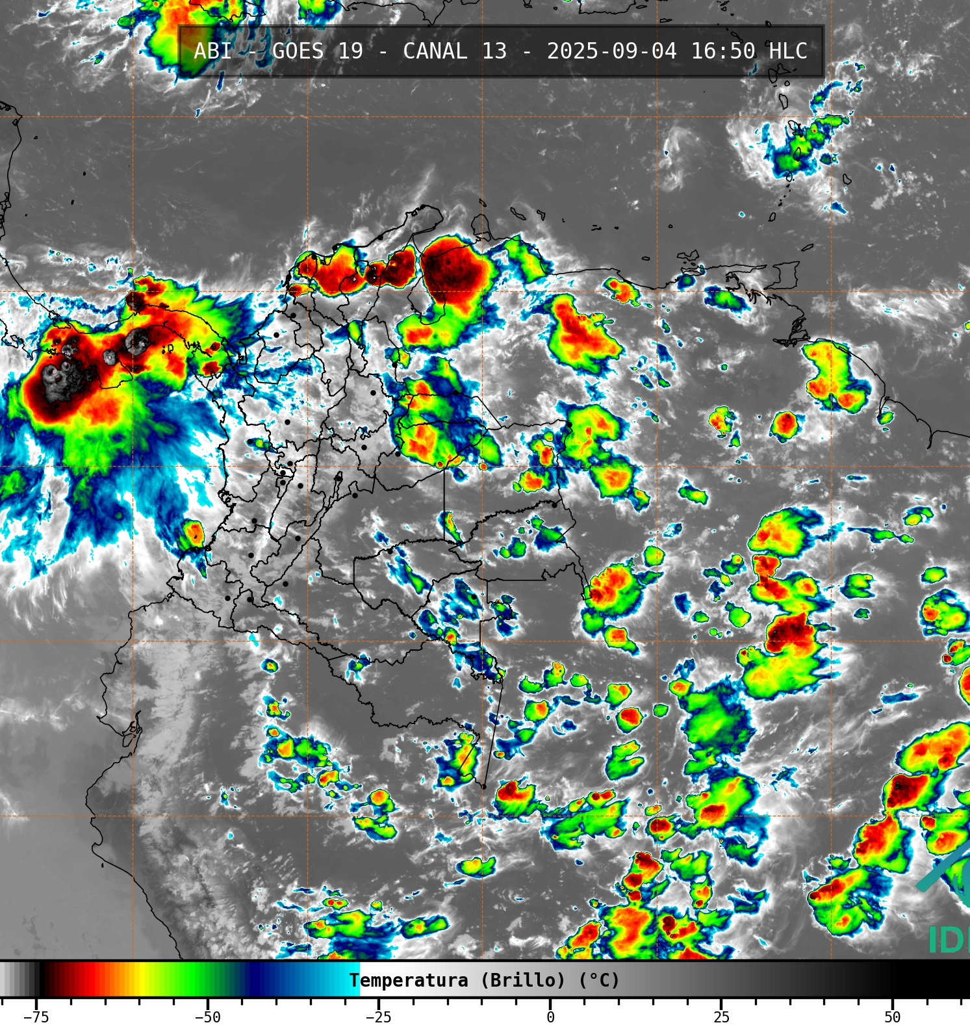
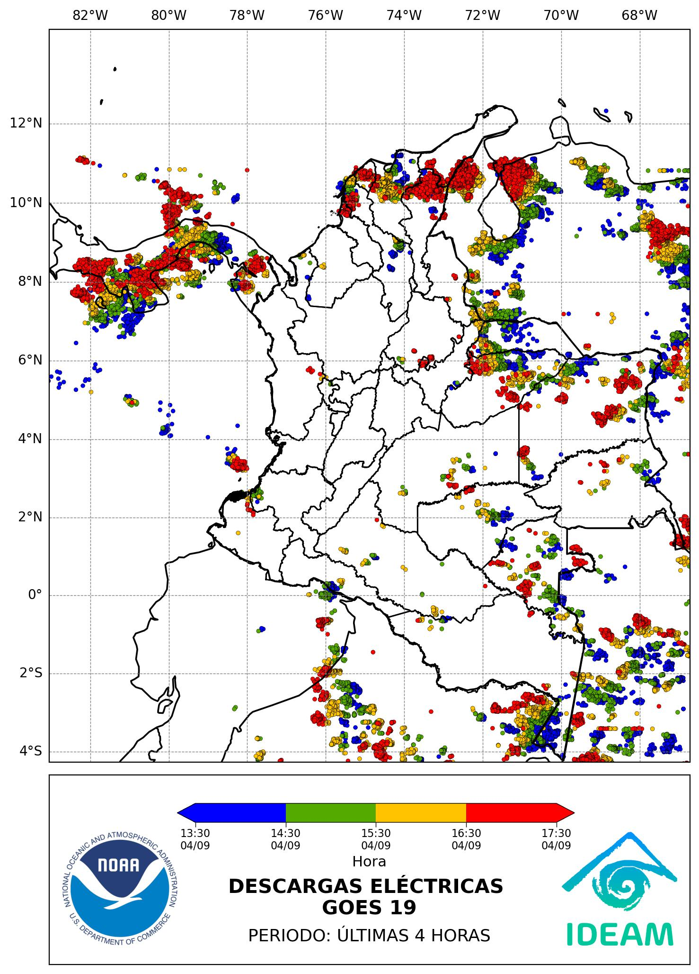

Imagen GOES 19 (East) Canal Infrarrojo
4 de septiembre de 2025 – Hora 16:50 HLC
Fuente: IDEAM – GOES 19
Descargas eléctricas (últimas horas)
4 de septiembre de 2025 – Hora 17:30 HLC
Fuente: NOAA - IDEAM
  Descargas eléctricas en las últimas 3 horas
  Fuente: https://www.blitzortung.org/

Slide 3
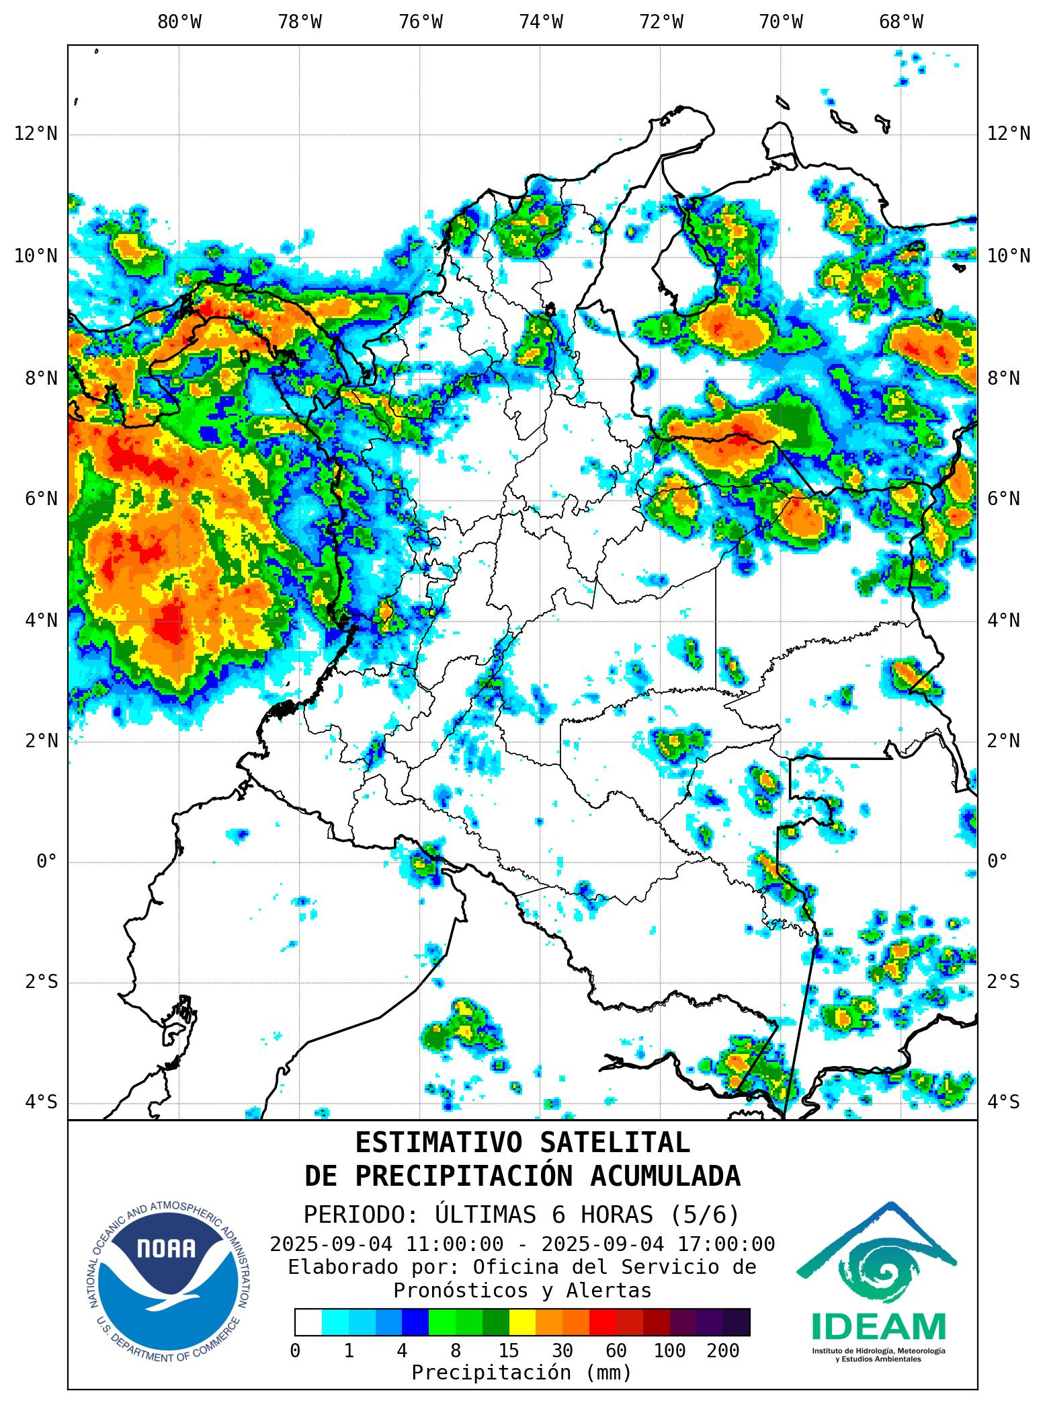
Durante las últimas horas se han observado condiciones de cielo parcial a mayormente nublado en la mayor parte del territorio nacional. Lluvias moderadas a fuertes, en algunos casos acompañadas de tormentas eléctricas, se presentaron al norte de Chocó, norte y centro de Antioquia, en el norte y centro de Bolívar, occidente de Córdoba, nororiente de Magdalena, Atlántico, norte de Norte de Santander, sur de Santander, centro de Caldas, oriente de Risaralda, Meta, occidente de Vichada, Guaviare y norte de Vaupés.
Precipitaciones de menor intensidad se observaron en Cundinamarca, sur de Boyacá, occidente de Casanare, centro de Sucre, centro de Santander y occidente de Tolima.
En el Archipiélago de San Andrés, Providencia y Santa Catalina cielo ligeramente nublado y predominio del tiempo seco.
Hidroestimador últimas 06 horas
Fuente: https://re.ssec.wisc.edu/
Imagen GOES 19 (East) Canal Infrarrojo
4 de septiembre de 2025 - Hora 17:00 HLC
Fuente: Real Earth
  Hidroestimador últimas 06 horas
  Fuente: NOAA- IDEAM
  Hidroestimador últimas 06 hora

Slide 4
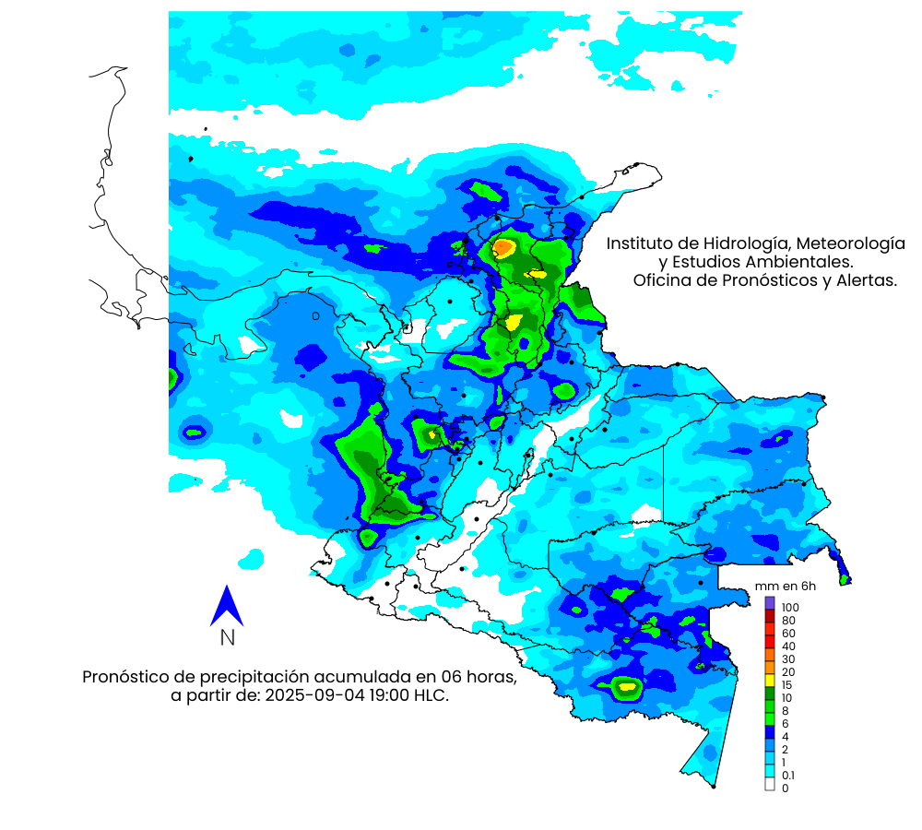



Durante las próximas horas se espera que continúen las condiciones de cielo mayormente nublado de forma generalizada en el territorio nacional, especialmente sobre la Región Pacífica y Caribe. Los mayores acumulados de precipitación se prevén en el centro y sur de Chocó, occidente de Valle del Cauca, occidente de Cauca, centro de Nariño, oriente de Antioquia, sur de Sucre, Bolívar, sur de Atlántico, Magdalena, sur de La Guajira, norte de Norte de Santander, centro de Amazonas, sur de Vaupés, sur de Guaviare y oriente de Caquetá.
Para el Archipiélago de San Andrés, Providencia y Santa Catalina se pronostica cielo ligeramente nublado con predominio del tiempo seco, sin descartar algunas lloviznas esporádicas.

Slide 5




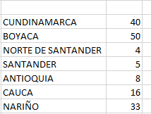
Se emite esta alerta por la probabilidad de descensos de la temperatura del aire en horas de la madrugada para zonas de altiplano (entre los 2,500 y los 2,900 msnm) de los siguientes municipios:
Actualización: 11 de enero de 2025 | 18:00 HLC
REGIÓN DE LA ALERTA
SITIOS PARA LOS CUALES SE GENERA LA ALERTA
 | ALTIPLANO CUNDIBOYACENSE CUNDINAMARCA: Bojacá, Cajicá, Chía, Chipaque, Choachí, Chocontá, Cogua, Cota, Cucunubá, El Rosal, Facatativá, Funza, Fúquene, Gachancipá, Guachetá, Guasca, Guatavita, La Calera, Lenguazaque, Madrid, Mosquera, Nemocón, Sesquilé, Sibaté, Simijaca, Soacha, Sopó, Subachoque, Suesca, Susa, Sutatausa, Tabio, Tausa, Tenjo, Tocancipá, Ubaque, Ubaté, Villapinzón, Zipacón y Zipaquirá. BOYACÁ: Tunja, Aquitania, Arcabuco, Belén, Betéitiva, Busbanzá, Caldas, Cerinza, Chiquinquirá, Chivatá, Ciénega, Cómbita, Corrales, Cucaita, Cuítiva, Chíquiza, Duitama, Firavitoba, Floresta, Gámeza, Iza, Villa de Leyva, Mongua, Monguí, Motavita, Nobsa, Oicatá, Paipa, Paz de Río, Pesca, Ráquira, Saboyá, Samacá, San Miguel de Sema, Santa Rosa de Viterbo, Siachoque, Socha, Sogamoso, Sora, Sotaquirá, Soracá, Tasco, Tibasosa, Toca, Tópaga, Tota, Tuta, Tutazá, Ventaquemada y Viracachá. CAUCA Y NARIÑO CAUCA: Almaguer, Bolívar, Corinto, Inzá, Jambaló, La Vega, Miranda, Páez (Belalcázar), Puracé (Coconuco), San Sebastián, Santa Rosa, Silvia, Sotará (Paispamba), Sucre, Toribío y Totoró. NARIÑO: Pasto, Aldana, Buesaco, Consacá, Contadero, Córdoba, Cuaspud (Carlosama), Cumbal, Chachaguí, El Tablón, Funes, Guaitarilla, Gualmatán, Iles, Imués, Ipiales, La Cruz, La Florida, Mallama (Piedrancha), Nariño, Ospina, Potosí, Providencia, Puerres, Pupiales, Sandoná, San Bernardo, San Pablo, Santa Cruz (Guachavés), Sapuyes, Tangua, Túquerres y Yacuanquer.
Contador de municipios
De click derecho en el hipervínculo y consulte el archivo
TOTAL 139
TOTAL 99
Debido a que este fenómeno es local y está sujeto a cambios en variables tales como la nubosidad, la humedad y temperatura del aire y la intensidad y dirección del viento, el IDEAM monitorea permanentemente las condiciones atmosféricas y en caso de ser necesario emitirá nuevos comunicados. Por esto, se sugiere a los agricultores, ganaderos y floricultores estar atentos a los boletines y comunicados emitidos por la entidad.

Slide 6
Actualización: 11 de enero de 2025 | 18:00 HLC
Se emite esta alerta por la probabilidad de descensos de la temperatura del aire en horas de la madrugada para zonas de altiplano (entre los 2,500 y los 2,900 msnm) de los siguientes municipios:
REGIÓN DE LA ALERTA
SITIOS PARA LOS CUALES SE GENERA LA ALERTA
 | ALTIPLANO CUNDIBOYACENSE CUNDINAMARCA: Bojacá, Cajicá, Chía, Chipaque, Choachí, Chocontá, Cogua, Cota, Cucunubá, El Rosal, Facatativá, Funza, Fúquene, Gachancipá, Guachetá, Guasca, Guatavita, La Calera, Lenguazaque, Madrid, Mosquera, Nemocón, Sesquilé, Sibaté, Simijaca, Soacha, Sopó, Subachoque, Suesca, Susa, Sutatausa, Tabio, Tausa, Tenjo, Tocancipá, Ubaque, Ubaté, Villapinzón, Zipacón y Zipaquirá. BOYACÁ: Tunja, Aquitania, Arcabuco, Belén, Betéitiva, Busbanzá, Caldas, Cerinza, Chiquinquirá, Chivatá, Ciénega, Cómbita, Corrales, Cucaita, Cuítiva, Chíquiza, Duitama, Firavitoba, Floresta, Gámeza, Iza, Villa de Leyva, Mongua, Monguí, Motavita, Nobsa, Oicatá, Paipa, Paz de Río, Pesca, Ráquira, Saboyá, Samacá, San Miguel de Sema, Santa Rosa de Viterbo, Siachoque, Socha, Sogamoso, Sora, Sotaquirá, Soracá, Tasco, Tibasosa, Toca, Tópaga, Tota, Tuta, Tutazá, Ventaquemada y Viracachá. CAUCA Y NARIÑO CAUCA: Almaguer, Bolívar, Corinto, Inzá, Jambaló, La Vega, Miranda, Páez (Belalcázar), Puracé (Coconuco), San Sebastián, Santa Rosa, Silvia, Sotará (Paispamba), Sucre, Toribío y Totoró. NARIÑO: Pasto, Aldana, Buesaco, Consacá, Contadero, Córdoba, Cuaspud (Carlosama), Cumbal, Chachaguí, El Tablón, Funes, Guaitarilla, Gualmatán, Iles, Imués, Ipiales, La Cruz, La Florida, Mallama (Piedrancha), Nariño, Ospina, Potosí, Providencia, Puerres, Pupiales, Sandoná, San Bernardo, San Pablo, Santa Cruz (Guachavés), Sapuyes, Tangua, Túquerres y Yacuanquer. SANTANDERES NORTE DE SANTANDER: Cácota, Mutiscua, Pamplona y Silos. SANTANDER: Bolívar, El Peñón, Jesús María, Sucre y Vélez.
Contador de municipios
De click derecho en el hipervínculo y consulte el archivo
TOTAL 145
TOTAL 8
TOTAL 145
TOTAL 99
Debido a que este fenómeno es local y está sujeto a cambios en variables tales como la nubosidad, la humedad y temperatura del aire y la intensidad y dirección del viento, el IDEAM monitorea permanentemente las condiciones atmosféricas y en caso de ser necesario emitirá nuevos comunicados. Por esto, se sugiere a los agricultores, ganaderos y floricultores estar atentos a los boletines y comunicados emitidos por la entidad.

Slide 7
Actualización: 05 de febrero de 2025 | 06:00 HLC
Se emite esta alerta por la probabilidad de descensos de la temperatura del aire en horas de la madrugada para zonas de altiplano (entre los 2,500 y los 2,900 msnm) de los siguientes municipios:
REGIÓN DE LA ALERTA
SITIOS PARA LOS CUALES SE GENERA LA ALERTA
 | ALTIPLANO CUNDIBOYACENSE CUNDINAMARCA: Bojacá, Cajicá, Chía, Chipaque, Choachí, Chocontá, Cogua, Cota, Cucunubá, El Rosal, Facatativá, Funza, Fúquene, Gachancipá, Guachetá, Guasca, Guatavita, La Calera, Lenguazaque, Madrid, Mosquera, Nemocón, Sesquilé, Sibaté, Simijaca, Soacha, Sopó, Subachoque, Suesca, Susa, Sutatausa, Tabio, Tausa, Tenjo, Tocancipá, Ubaque, Ubaté, Villapinzón, Zipacón y Zipaquirá. BOYACÁ: Tunja, Aquitania, Arcabuco, Belén, Betéitiva, Busbanzá, Caldas, Cerinza, Chiquinquirá, Chivatá, Ciénega, Cómbita, Corrales, Cucaita, Cuítiva, Chíquiza, Duitama, Firavitoba, Floresta, Gámeza, Iza, Villa de Leyva, Mongua, Monguí, Motavita, Nobsa, Oicatá, Paipa, Paz de Río, Pesca, Ráquira, Saboyá, Samacá, San Miguel de Sema, Santa Rosa de Viterbo, Siachoque, Socha, Sogamoso, Sora, Sotaquirá, Soracá, Tasco, Tibasosa, Toca, Tópaga, Tota, Tuta, Tutazá, Ventaquemada y Viracachá.
Contador de municipios
De click derecho en el hipervínculo y consulte el archivo
TOTAL 90
TOTAL 99
Debido a que este fenómeno es local y está sujeto a cambios en variables tales como la nubosidad, la humedad y temperatura del aire y la intensidad y dirección del viento, el IDEAM monitorea permanentemente las condiciones atmosféricas y en caso de ser necesario emitirá nuevos comunicados. Por esto, se sugiere a los agricultores, ganaderos y floricultores estar atentos a los boletines y comunicados emitidos por la entidad.
TOTAL 49

Slide 8

Se emite esta alerta por la probabilidad de descensos de la temperatura del aire en horas de la madrugada para zonas de altiplano (entre los 2,500 y los 2,900 msnm) de los siguientes municipios:
REGIÓN DE LA ALERTA
SITIOS PARA LOS CUALES SE GENERA LA ALERTA
Debido a que este fenómeno es local y está sujeto a cambios en variables tales como la nubosidad, la humedad y temperatura del aire y la intensidad y dirección del viento, el IDEAM monitorea permanentemente las condiciones atmosféricas y en caso de ser necesario emitirá nuevos comunicados. Por esto, se sugiere a los agricultores, ganaderos y floricultores estar atentos a los boletines y comunicados emitidos por la entidad.

Slide 9
Actualización: 24 de marzo de 2025 | 18:00 HLC
Se emite esta alerta por la probabilidad de descensos de la temperatura del aire en horas de la madrugada para zonas de altiplano (entre los 2,500 y los 2,900 msnm) de los siguientes municipios:
REGIÓN DE LA ALERTA
SITIOS PARA LOS CUALES SE GENERA LA ALERTA
 | ALTIPLANO CUNDIBOYACENSE CUNDINAMARCA: Bojacá, Cajicá, Chía, Chipaque, Choachí, Chocontá, Cogua, Cota, Cucunubá, El Rosal, Facatativá, Funza, Fúquene, Gachancipá, Guachetá, Guasca, Guatavita, La Calera, Lenguazaque, Madrid, Mosquera, Nemocón, Sesquilé, Sibaté, Simijaca, Soacha, Sopó, Subachoque, Suesca, Susa, Sutatausa, Tabio, Tausa, Tenjo, Tocancipá, Ubaque, Ubaté, Villapinzón, Zipacón y Zipaquirá. BOYACÁ: Tunja, Aquitania, Arcabuco, Belén, Betéitiva, Busbanzá, Caldas, Cerinza, Chiquinquirá, Chivatá, Ciénega, Cómbita, Corrales, Cucaita, Cuítiva, Chíquiza, Duitama, Firavitoba, Floresta, Gámeza, Iza, Villa de Leyva, Mongua, Monguí, Motavita, Nobsa, Oicatá, Paipa, Paz de Río, Pesca, Ráquira, Saboyá, Samacá, San Miguel de Sema, Santa Rosa de Viterbo, Siachoque, Socha, Sogamoso, Sora, Sotaquirá, Soracá, Tasco, Tibasosa, Toca, Tópaga, Tota, Tuta, Tutazá, Ventaquemada y Viracachá.
 | SANTANDER SANTANDER: Bolívar, El Peñón, Jesús María, Sucre, Tona y Vélez.
Contador de municipios
De click derecho en el hipervínculo y consulte el archivo
TOTAL 96
TOTAL 99
Debido a que este fenómeno es local y está sujeto a cambios en variables tales como la nubosidad, la humedad y temperatura del aire y la intensidad y dirección del viento, el IDEAM monitorea permanentemente las condiciones atmosféricas y en caso de ser necesario emitirá nuevos comunicados. Por esto, se sugiere a los agricultores, ganaderos y floricultores estar atentos a los boletines y comunicados emitidos por la entidad.
TOTAL 49

Slide 10
Se emite esta alerta por la probabilidad de descensos de la temperatura del aire en horas de la madrugada para zonas de altiplano (entre los 2,500 y los 2,900 msnm) de los siguientes municipios:
REGIÓN DE LA ALERTA
SITIOS PARA LOS CUALES SE GENERA LA ALERTA
 | ALTIPLANO CUNDIBOYACENSE CUNDINAMARCA: Bojacá, Cajicá, Chía, Chipaque, Choachí, Chocontá, Cogua, Cota, Cucunubá, El Rosal, Facatativá, Funza, Fúquene, Gachancipá, Guachetá, Guasca, Guatavita, La Calera, Lenguazaque, Madrid, Mosquera, Nemocón, Sesquilé, Sibaté, Simijaca, Soacha, Sopó, Subachoque, Suesca, Susa, Sutatausa, Tabio, Tausa, Tenjo, Tocancipá, Ubaque, Ubaté, Villapinzón, Zipacón y Zipaquirá. BOYACÁ: Tunja, Aquitania, Arcabuco, Belén, Betéitiva, Busbanzá, Caldas, Cerinza, Chiquinquirá, Chivatá, Ciénega, Cómbita, Corrales, Cucaita, Cuítiva, Chíquiza, Duitama, Firavitoba, Floresta, Gámeza, Iza, Villa de Leyva, Mongua, Monguí, Motavita, Nobsa, Oicatá, Paipa, Paz de Río, Pesca, Ráquira, Saboyá, Samacá, San Miguel de Sema, Santa Rosa de Viterbo, Siachoque, Socha, Sogamoso, Sora, Sotaquirá, Soracá, Tasco, Tibasosa, Toca, Tópaga, Tota, Tuta, Tutazá, Ventaquemada y Viracachá.
 | SANTANDERES NORTE DE SANTANDER: Cácota, Mutiscua, Pamplona y Silos. SANTANDER: Bolívar, El Peñón, Jesús María, Sucre y Vélez.
 | ANTIOQUIA ANTIOQUIA: Angostura, Belmira, Entrerríos, San Andrés, San José de La Montaña, San Pedro, Santa Rosa de Osos y Yarumal.
 | CAUCA Y NARIÑO CAUCA: Almaguer, Bolívar, Corinto, Inzá, Jambaló, La Vega, Miranda, Páez (Belalcázar), Puracé (Coconuco), San Sebastián, Santa Rosa, Silvia, Sotará (Paispamba), Sucre, Toribío y Totoró. NARIÑO: Pasto, Aldana, Buesaco, Consacá, Contadero, Córdoba, Cuaspud (Carlosama), Cumbal, Chachaguí, El Tablón, Funes, Guaitarilla, Gualmatán, Iles, Imués, Ipiales, La Cruz, La Florida, Mallama (Piedrancha), Nariño, Ospina, Potosí, Providencia, Puerres, Pupiales, Sandoná, San Bernardo, San Pablo, Santa Cruz (Guachavés), Sapuyes, Tangua, Túquerres y Yacuanquer.
Debido a que este fenómeno es local y está sujeto a cambios en variables tales como la nubosidad, la humedad y temperatura del aire y la intensidad y dirección del viento, el IDEAM monitorea permanentemente las condiciones atmosféricas y en caso de ser necesario emitirá nuevos comunicados. Por esto, se sugiere a los agricultores, ganaderos y floricultores estar atentos a los boletines y comunicados emitidos por la entidad.

Slide 11

Debido a los bajos valores de ozono que se presentan normalmente en el país durante gran parte del año, pero especialmente entre enero y marzo, sumados a la poca nubosidad que se espera para esta época, principalmente en horas de la mañana y primeras horas de la tarde, a pesar de estar bajo condiciones leves del fenómeno de La Niña, se incrementarán los valores de radiación ultravioleta en superficie en el país durante estos meses, presentándose hacia el mediodía, valores del índice ultravioleta (IUV) superiores a 11, los cuales están categorizados como extremadamente altos.
Es importante precisar que el ozono que se encuentra en la atmósfera absorbe gran parte de la radiación ultravioleta procedente del Sol, de tal manera que, si su cantidad disminuye, aumentará la radiación ultravioleta en superficie. Colombia se encuentra ubicada en la zona con menor contenido de ozono total en el ámbito mundial, que incluye, entre otras, el norte y centro de Suramérica. Además, durante el periodo comprendido entre diciembre y marzo, siempre se registran los valores más bajos de la columna de ozono en el país, por lo tanto, es la época del año en la cual Colombia recibe mayor radiación ultravioleta en su superficie.
Los valores altos y peligrosos de radiación ultravioleta se presentarán en todo el territorio nacional. Vale la pena destacar que los máximos niveles se esperan en las zonas montañosas, particularmente en Antioquia, la región de los santanderes, Tolima, Eje Cafetero, Boyacá, Cundinamarca, Huila, Cauca y Nariño.
Tenga en cuenta que la sobreexposición a los rayos ultravioleta representa implicaciones nocivas en la salud como envejecimiento prematuro, manchas en la piel, daños oculares, afectación del sistema inmunológico e incluso, se corre el riesgo de sufrir de cáncer de piel.
Se recomienda evitar la exposición directa al Sol entre las 9 de la mañana y las 4 de la tarde, usar ropa protectora (camisa de manga larga, sombreros de ala ancha, lentes protectores), sombrilla y aplicar bloqueadores solares para la piel con un factor de protección mayor o igual a 30 SFP. También es prioritario tener especial cuidado con niños y jóvenes, que son los más vulnerables a la radiación solar.

Slide 12

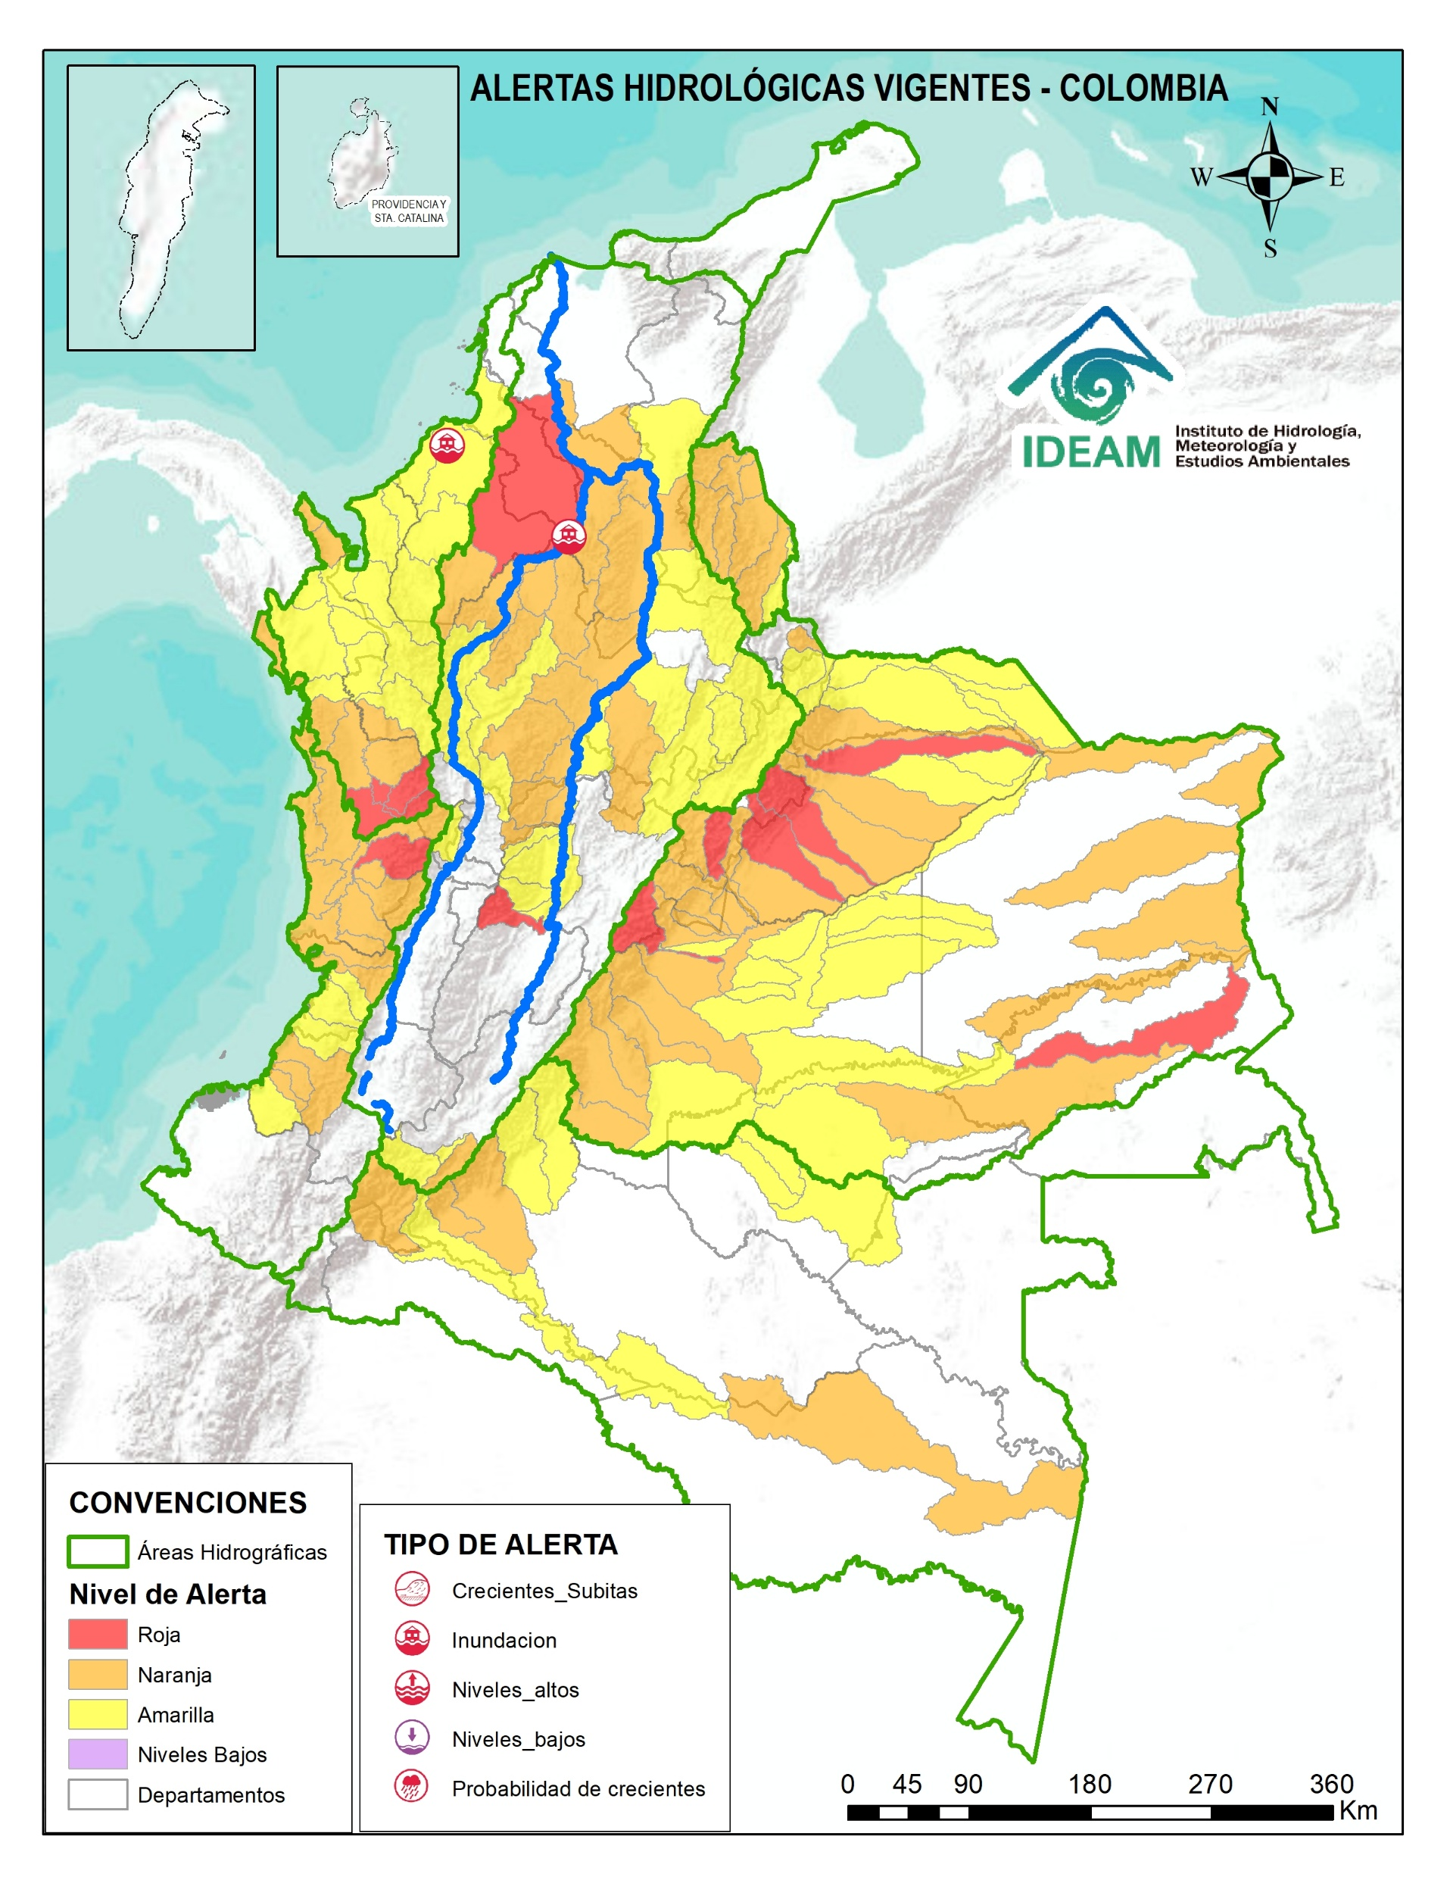
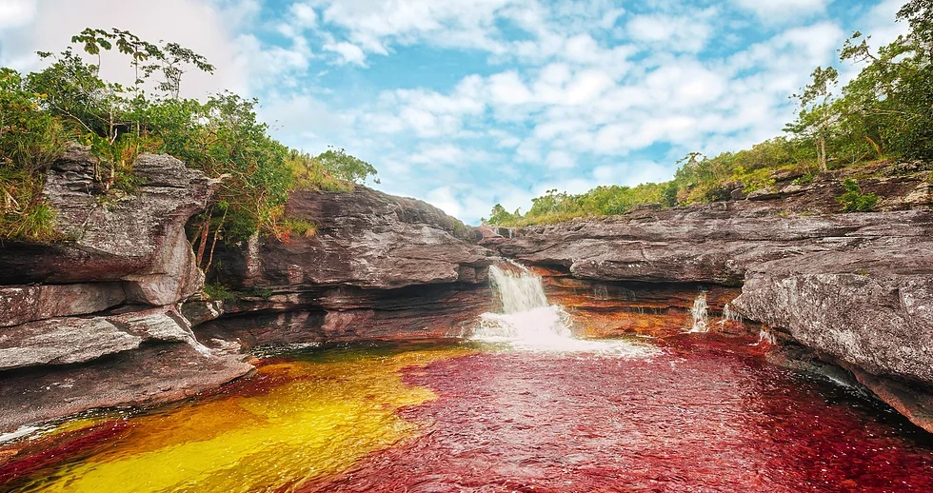

Actualización: 04 de septiembre de 2025 18:00 HLC
Caño Cristales el río de los cinco colores, paraíso tropical! (Sierra de La Macarena – Meta, Colombia). – Autor: Mcleods, 19 de Febrero de 1918
Fuente: https://upload.wikimedia.org/wikipedia/commons/3/3e/Flashpacker_Connect_-_Cano_Cristales_.webp
Consulte aquí el estado de los niveles en los ríos del país:
http://fews.ideam.gov.co/
Nota 1: Las alertas hidrológicas pueden ser corregidas y/o actualizadas en el futuro. No representa una certificación oficial del IDEAM.
Nota 2: Es probable que los eventos hidrológicos reportados en las alertas emitidas no se estén presentando sobre los ríos principales sino sobre sus afluentes.
Nota 3: El IDEAM le sugiere a la población ribereña estar muy atentos al comportamiento de los niveles de los ríos y atender las recomendaciones que la Unidad Nacional de Gestión del Riesgo de Desastres (UNGRD) emita para la implementación de medidas de contingencia ante posibles afectaciones por desbordamientos e inundaciones.
Nota 4: Dentro de las alertas emitidas no se contemplan aquellas asociadas a desabastecimientos. En caso de requerir información asociada a estos reportes consultar en contactenos@gestiondelriesgo.gov.co

Slide 13







CONVENCIONES
 | Lluvias | Lluvias antecedentes intensas o continuas y/o pronóstico de las mismas, las cuales pueden generar crecientes súbitas en los ríos principales y sus afluentes.
 | Niveles bajos | Nivel de referencia del río cuyos valores iguales o inferiores pueden generar restricciones para navegabilidad, captación de agua para acueductos, actividades de pesca entre otros sectores que pudieran verse afectados por la disminución de los caudales.
 | Niveles altos | Nivel de referencia del río cuyos valores iguales o superiores pueden generar afectaciones en las zonas ribereñas.
 | Creciente súbita | Fenómeno natural que se presenta en los ríos de montaña como consecuencia de la ocurrencia de lluvias intensas o torrenciales en zonas de alta pendiente del cauce principal y sus afluentes.
 | Tránsito de crecientes | Es el desplazamiento de una onda de creciente de aguas arriba hacia aguas abajo de la corriente.
 | Creciente por desembalse | Proceso de tránsito del flujo de agua por descarga controlada desde un embalse.
 | Inundación | Aumento en los niveles y/o caudales de los ríos que superan la capacidad máxima de transporte o modificación de la sección transversal que la reduce, ocasionando el desbordamiento e inundación en zonas aledañas al cauce principal.

Slide 14
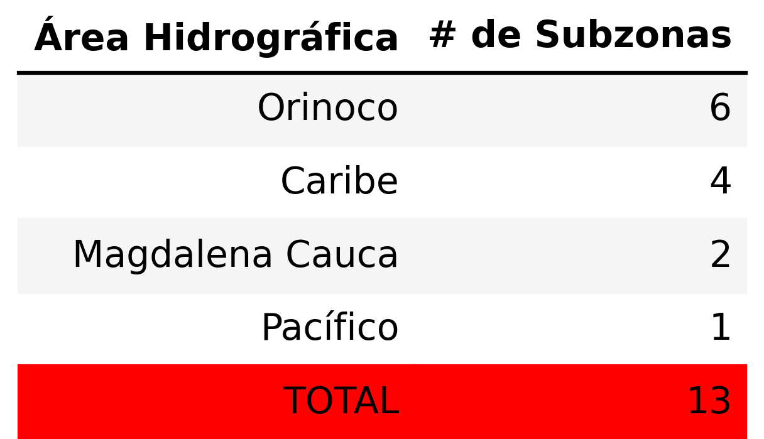
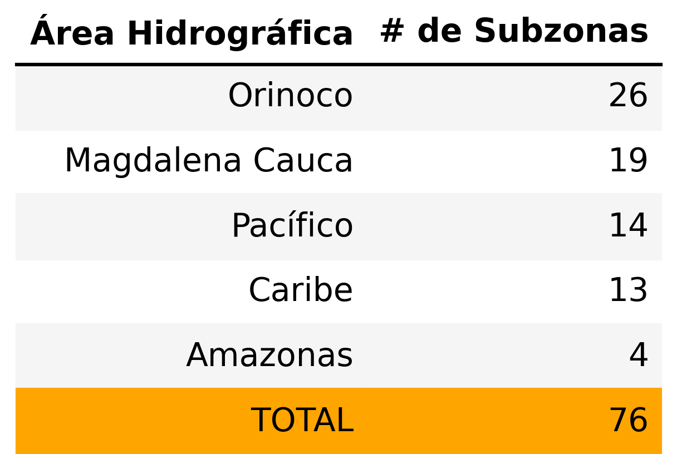
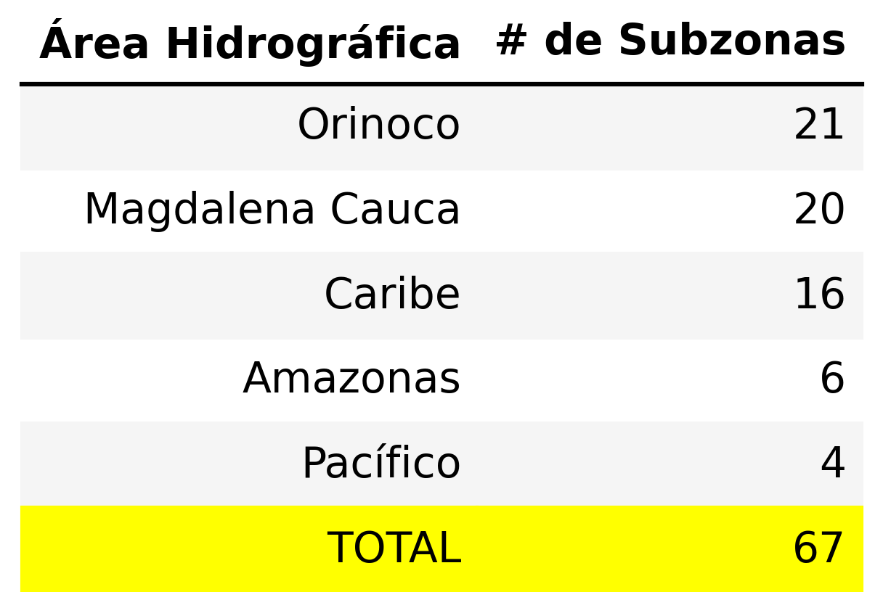
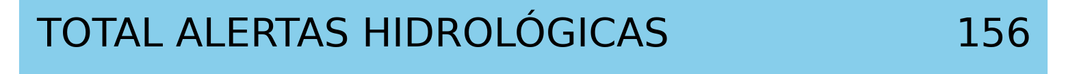
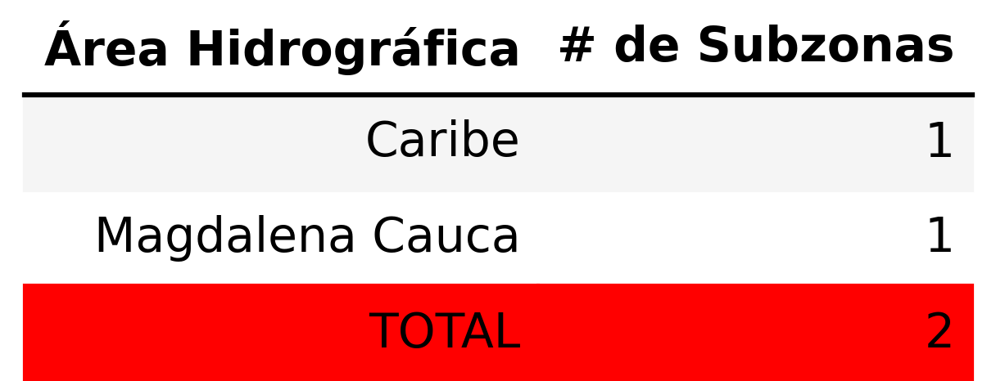
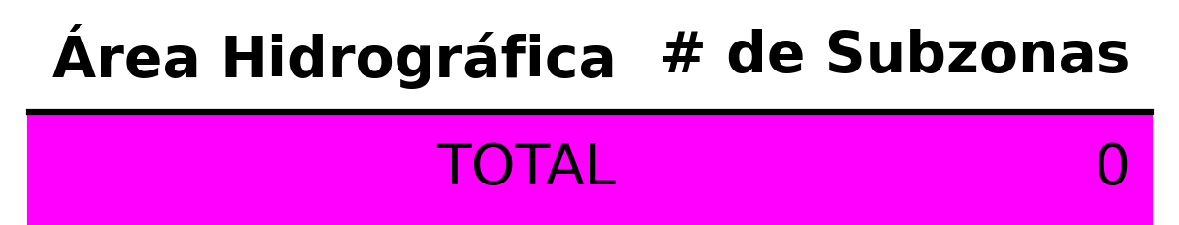

Actualización: 04 de septiembre de 2025 18:00 HLC
ALERTAS POR PROBABILIDAD DE CRECIENTES SÚBITAS Y/O INUNDACIONES
ALERTAS PUNTUALES POR INUNDACIONES Y/O
CRECIENTE SÚBITAS
ALERTAS PUNTUALES POR NIVELES BAJOS
Nota 1: Las alertas hidrológicas pueden ser corregidas y/o actualizadas en el futuro. No representa una certificación oficial del IDEAM.
Nota 2: Es probable que los eventos hidrológicos reportados en las alertas emitidas no se estén presentando sobre los ríos principales sino sobre sus afluentes.
Nota 3: El IDEAM le sugiere a la población ribereña estar muy atentos al comportamiento de los niveles de los ríos y atender las recomendaciones que la Unidad Nacional de Gestión del Riesgo de Desastres (UNGRD) emita para la implementación de medidas de contingencia ante posibles afectaciones por desbordamientos e inundaciones.
Nota 4: Dentro de las alertas emitidas no se contemplan aquellas asociadas a desabastecimientos. En caso de requerir información asociada a estos reportes consultar en contactenos@gestiondelriesgo.gov.co
Consulte aquí el estado de los niveles en los ríos del país: https://fews.ideam.gov.co/visorfews/nacional/estacion
http://fews.ideam.gov.co/colombia/imagenH/

Slide 15









Actualización: 04 de septiembre de 2025 18:00 HLC
ÁREA HIDROGRÁFICA | SE DESTACAN LAS SIGUIENTES ALERTAS ROJAS POR NIVELES ALTOS, CRECIENTES SÚBITAS, DESBORDAMIENTOS Y/O INUNDACIONES:
Caribe | Alerta puntual: desbordamiento del Arroyo Chékere en el municipio de Lorica, Córdoba (02/09/2025). Probabilidad de crecientes súbitas en la cuenca alta del río Atrato y sus afluentes, se recomienda especial atención en los municipios de El Carmen de Atrato, Lloró, Bagadó, Cértegui, Quibdó y Unión Panamericana (Animas). Probabilidad de crecientes súbitas en el río Andágueda y sus aportantes. Se recomienda especial atención en los municipios de Bagadó y Cértegui (Chocó). Probabilidad de crecientes súbitas en la cuenca del río Quito. Especial atención en los municipios de Cantón de San Pablo, Unión Panamericana, Cértegui, Río Quito y Atrato (Chocó). Probabilidad de crecientes súbitas en la cuenca del río Cabí entre otros directos al río Atrato, así como en el río Atrato en su recorrido por el municipio de Quibdó. Especial atención en los municipios de Atrato y Quibdó (Chocó).
Pacifico | Probabilidad de crecientes súbitas en las cuencas de los ríos Iró, Tamaná, Condoto, entre otros aportantes a la cuenca media del río San Juan. Especial atención a la altura de los municipios San José del Palmar, Rio Iró, Condoto, Novita y Medio San Juan (Chocó).

Slide 16
Actualización: 04 de septiembre de 2025 18:00 HLC
ÁREA HIDROGRÁFICA | SE DESTACAN LAS SIGUIENTES ALERTAS ROJAS POR NIVELES ALTOS, CRECIENTES SÚBITAS, DESBORDAMIENTOS Y/O INUNDACIONES:
Magdalena – Cauca | Crecientes súbitas en el río Coello y sus tributarios, especialmente el río Combeima y la quebrada Bellavista en centro poblado de Villa Restrepo. Se recomienda especial atención en la ciudad de Ibagué. Crecientes súbitas en el río Nare y sus afluentes, especialmente en los ríos Samaná, Guatapé, Nus, Negro, Pantanillo y las quebradas Iraka (Natalia), San Roque, La Pereira, La Grande, Marinilla, El Arenal, La Mosca, Santa Gertrudis, Guayabal, La Chorrera, La Paisanita, La Aguada, La Cristalina, Bodegas, Tenería y La Reina. Se recomienda estar atentos en los municipios de Guarne, El Retiro, La Ceja, Cisneros, San German, San Roque, Caracolí, Santo Domingo, Concepción, Rionegro, Santuario, Marinilla, Cocorná, Granada, San Luis, Yolombó, Puerto Nare, San Francisco, San Carlos y San Rafael (Antioquia). Alerta puntual: Afectaciones por rompimiento del dique marginal del río Cauca en el sector Caregato a la altura de San Jacinto del Cauca (Bolívar). Se recomienda especial atención en La Región de La Mojana por transvase del caudal del río Cauca (06/05/2024). Niveles altos del río San Jorge en el tramo Jegua - San Antonio y los sistemas de caños y ciénagas asociados. Adicionalmente, persisten las áreas inundadas en los municipios de San Jacinto del Cauca, Caimito, San Benito Abad, Ayapel, Guaranda, San Marcos y Sucre, asociadas al ingreso de agua del río Cauca a través del boquete en Caregato. Notas: 1) Se reportó el rompimiento del río San Jorge a la altura de las haciendas La Palmira y Monte Flor en el municipio de San Marcos (Sucre) (12/05/2025). 2) Inundación en los corregimientos de Puerto Franco y San José Rivera del municipio de Galeras, Cesar (4/07/2025). 3) Se reportan afectaciones en zona urbana y rural del municipio de Sahagún (Córdoba) por desbordamiento de diferentes canales (16/08/2025).

Slide 17
Actualización: 04 de septiembre de 2025 18:00 HLC
ÁREA HIDROGRÁFICA | SE DESTACAN LAS SIGUIENTES ALERTAS ROJAS POR NIVELES ALTOS, CRECIENTES SÚBITAS, DESBORDAMIENTOS Y/O INUNDACIONES:
Orinoco | Niveles altos en la parte baja del río Inírida a la altura del municipio de Inírida (Guainía). Especial atención en zonas ribereñas de dicho municipio. Probabilidad de crecientes súbitas en el río Guayuriba y sus afluentes, especialmente en las quebradas Blanca, Las Jotas y San Marcos, así como en el río Negro a la altura de Guayabetal, Gutiérrez y Quetame (Cundinamarca). Se recomienda especial atención en los municipios de Fómeque, Guayabetal, Gutiérrez, Quetame y Une (Cundinamarca), Acacías, Puerto López, San Carlos de Guaroa y Villavicencio (Meta). Crecientes súbitas en el río Lengupá y sus aportantes. Especial atención en los municipios de Santa María, Rondón, Zetaquirá, Campohermoso y San Luis de Gaceno (Boyacá). Crecientes súbitas en el río Cusiana y sus tributarios, especialmente el río Unete y el río Charte. Se recomienda especial atención en los municipios de Pajarito y Aquitania (Boyacá), Tauramena, Recetor, Aguazul y Maní (Casanare). Crecientes súbitas en el río Cravo Sur y sus afluentes. Especial atención en los municipios de Labranzagrande (Boyacá), Yopal, Nunchía y Orocué (Casanare). Crecientes súbitas en el río Ariporo y sus aportantes, como el río Muese y caño Barrosa. Especial atención en los municipios de Paz de Ariporo y Hato Corozal.

Slide 18
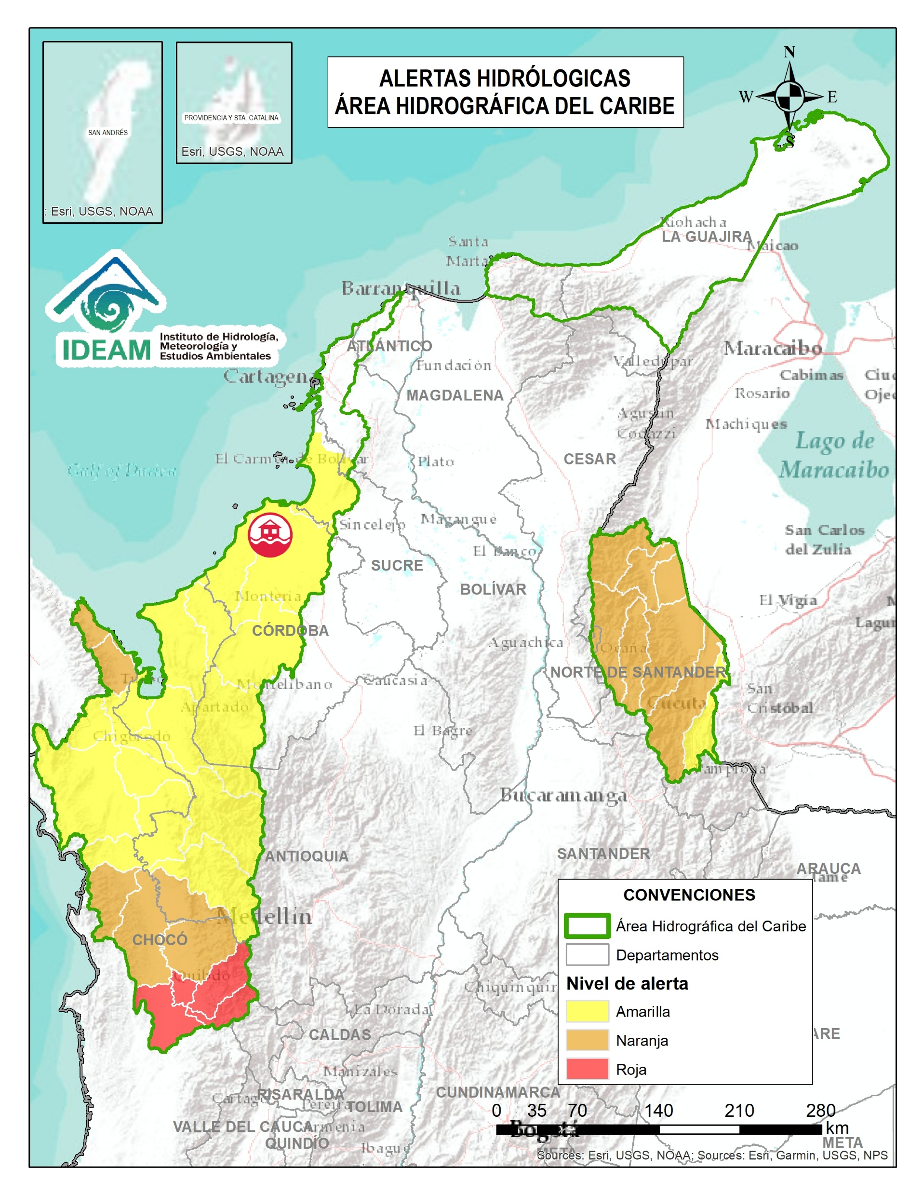




Actualización: 04 de septiembre de 2025 18:00 HLC
Alerta | Zona Hidrográfica | Subzona o Cuenca Hidrográfica | Descripción de la alerta hidrológica
 | Atrato - Darién | Cuenca alta del río Atrato | Probabilidad de crecientes súbitas en la cuenca alta del río Atrato y sus afluentes, se recomienda especial atención en los municipios de El Carmen de Atrato, Lloró, Bagadó, Cértegui, Quibdó y Unión Panamericana (Animas).
 | Atrato - Darién | Cuenca del río Andágueda | Probabilidad de crecientes súbitas en el río Andágueda y sus aportantes. Se recomienda especial atención en los municipios de Bagadó y Cértegui (Chocó).
 | Atrato - Darién | Cuenca del río Quito | Probabilidad de crecientes súbitas en la cuenca del río Quito. Especial atención en los municipios de Cantón de San Pablo, Unión Panamericana, Cértegui, Río Quito y Atrato (Chocó).
 | Atrato - Darién | Cuenca del río Cabí | Probabilidad de crecientes súbitas en la cuenca del río Cabí entre otros directos al río Atrato, así como en el río Atrato en su recorrido por el municipio de Quibdó. Especial atención en los municipios de Atrato y Quibdó (Chocó).
 | Atrato - Darién | Cuenca del río Bebaramá | Probabilidad de crecientes súbitas en la cuenca del río Bebaramá y otros Directos Atrato (md). Se recomienda especial atención al municipio de Medio Atrato y su cabecera municipal Beté (Chocó).
 | Atrato - Darién | Cuenca media río Atrato | Probabilidad de crecientes súbitas en la SZH Directos al Atrato entre los ríos Quito y Bojayá (mi), espacialmente los ríos Beté y Tanguí, en la zona rural del municipio Medio Atrato. Se recomienda especial atención en el río Atrato a la altura de Vigía de Fuerte (Antioquia).
 | Atrato - Darién | Cuenca Media del Atrato | Probabilidad de crecientes súbitas de los afluentes directos al Atrato, entre Bebaramá y Murrí (md). Se recomienda especial atención en el municipio de Vigía del Fuerte y sus centros poblados (Antioquia).

Slide 19

Actualización: 04 de septiembre de 2025 18:00 HLC
Alerta | Zona Hidrográfica | Subzona o Cuenca Hidrográfica | Descripción de la alerta hidrológica
 | Atrato – Darién | Cuenca del río Murrí | Probabilidad de crecientes súbitas del río Murrí y sus afluentes, especialmente el río Ocaidó entre otros directos a la parte media del río Atrato. Se recomienda especial atención en el municipio de Urrao y Vigía del Fuerte (Antioquia).
 | Atrato - Darién | Cuenca del río Bojayá | Probabilidad de crecientes súbitas en el río Bojayá y sus afluentes. Especial atención en el municipio de Bojayá (Chocó).
 | Atrato – Darién | Cuenca del río Napipí – río Opogadó | Probabilidad de crecientes súbitas en la cuenca del río Napipí – río Opogadó y sus aportantes.
 | Atrato - Darién | Cuenca del río Murindó | Probabilidad de crecientes súbitas del río Murindó y sus afluentes. Especial atención en los municipios de Murindó, Vigía del Fuerte (Antioquia) y Carmen del Darién (Chocó).
 | Atrato – Darién | Cuenca del río Sucio | Probabilidad de crecientes súbitas en el río Sucio y sus afluentes. Se recomienda especial atención en las quebradas San José de Urama, El Tigre, Agualinda, La Encalichada, Cañada Seca, Desmotadora, La Antigua, La Caracol y Potreros, y los ríos Mutatá, Urumita y Herradura. Especial atención en los municipios de Nuevo Belén de Bajira, Frontino, Abriaquí, Uramita, Dabeiba, Cañasgordas, Frontino y Mutatá (Antioquia).

Slide 20
Actualización: 04 de septiembre de 2025 18:00 HLC
Alerta | Zona Hidrográfica | Subzona o Cuenca Hidrográfica | Descripción de la alerta hidrológica
 | Atrato – Darién | Cuenca del río Salaquí | Probabilidad de crecientes súbitas en la cuenca del río Salaquí y Truandó, y sus aportantes a la cuenca baja del río Atrato, espacialmente el río Truandó en el municipio de Riosucio (Chocó).
 | Atrato – Darién | Cuenca del río Perancho | Probabilidad de incrementos súbitos en el nivel del río Perancho y sus afluentes, especialmente en el río Domingodó, aportante a la cuenca baja del río Atrato. Especial atención en los municipios Carmen de Darién y Riosucio (Chocó).
 | Atrato – Darién | Cuenca baja del río Atrato | Niveles altos del río Atrato entre el municipio de Riosucio (Chocó) y la Desembocadura al Mar Caribe. Especial atención en los municipios de Riosucio, Unguía (Chocó) y Turbo (Antioquia).
 | Atrato – Darién | Cuenca del río Tanela | Probabilidad de crecientes súbitas en la cuenca del río Tanela, aportante a la cuenca baja del río Atrato, se recomienda especial atención en el municipio de Unguía (Chocó).
 | Atrato – Darién | Cuenca del río Tolo | Probabilidad de crecientes súbitas en la cuenca del río Tolo y sus afluentes, especialmente la quebrada La Carolina entre otros directos al Caribe. Especial atención a la altura de los municipios de Acandí y Capurgana (Chocó).

Slide 21
Actualización: 04 de septiembre de 2025 18:00 HLC
Alerta | Zona Hidrográfica | Subzona o Cuenca Hidrográfica | Descripción de la alerta hidrológica
 | Caribe - Litoral | Cuenca del río León | Probabilidad de crecientes súbitas del río León y sus afluentes, los ríos Carepa, Chigorodó, Apartadó, Grande y Vijagual, los cuales desembocan al Golfo de Urabá. Especial atención en los municipios de Mutatá, Chigorodó, Carepa, Apartadó y Turbo (Antioquia).
 | Caribe - Litoral | Cuenca del río Mulatos | Probabilidad de crecientes súbitas en el río Mulatos y sus afluentes, así como otros ríos directos al Caribe. Especial atención en los municipios de Turbo y Necoclí (Antioquia).
 | Caribe - Litoral | Cuenca del río San Juan | Probabilidad de crecientes súbitas en el río San Juan y sus afluentes, especialmente la quebrada El Guadal. Especial atención en los municipios de San Pedro de Urabá, Arboletes y San Juan de Urabá (Antioquia).
 | Caribe - Litoral | Cuenca del río Canalete | Probabilidad de crecientes súbitas en el río Canalete y sus afluentes, entre otros arroyos directos al Caribe. Especial atención en el municipio de Arboletes (Antioquia) y Canalete (Córdoba).

Slide 22
Actualización: 04 de septiembre de 2025 18:00 HLC
Alerta | Zona Hidrográfica | Subzona o Cuenca Hidrográfica | Descripción de la alerta hidrológica
 | Sinú | Cuenca alta del río Sinú | Probabilidad de incrementos súbitos en los niveles del río Sinú y sus afluentes en la parte alta.
 | Sinú | Cuenca media del río Sinú | Probabilidad de incrementos súbitos en la parte media del río Sinú y sus afluentes (aguas abajo del Embalse de Urrá I). Se recomienda especial atención en los centros poblados de Tierralta y Valencia (Córdoba).
 | Sinú | Cuenca baja del río Sinú | Niveles altos en la parte baja del río Sinú y probabilidad de crecientes súbitas en sus afluentes en la cuenca baja. Se recomienda especial atención en los municipios de Cereté, Lorica, Montería, San Anteno, San Bernardo del Viento y San Pelayo (Córdoba).
 | Sinú | Cuenca baja del río Sinú | Alerta puntual: desbordamiento del Arroyo Chékere en el municipio de Lorica, Córdoba (02/09/2025).
 | Caribe - Litoral | Directos al Caribe Golfo de Morrosquillo | Probabilidad de crecientes súbitas en los aportantes directos al Mar Caribe en el Golfo de Morrosquillo, especialmente en los arroyos Amansa, Guapos, El Piru y Petrona. Especial atención en los municipios de San Onofre, Tolú, Coveñas, Palmito, Toluviejo, Chalán, Colosó, Morroa y Sincelejo.

Slide 23
Actualización: 04 de septiembre de 2025 18:00 HLC
Alerta | Zona Hidrográfica | Subzona o Cuenca Hidrográfica | Descripción de la alerta hidrológica
 | Catatumbo | Cuenca del río Algodonal | Probabilidad de crecientes súbitas en el río Algodonal y sus afluentes, especialmente en las quebradas Las Liscas, El Loro y El Carbón. Se recomienda especial atención en los municipios de Convención, Ábrego, Ocaña, Teorama Y San Calixto (Norte de Santander).
 | Catatumbo | Cuenca del río Tarra | Probabilidad de crecientes súbitas en la cuenca del río Tarra y sus tributarios, como la quebrada Grande. Especial atención en los municipios de Ábrego, Hacarí y El Tarra (Norte de Santander).
 | Catatumbo | Río del Suroeste y directos Río del Oro | Probabilidad de creciente súbitas en las cuencas de los ríos Suroeste y río del Oro. Especial atención en el municipio El Carmen (Norte de Santander).
 | Catatumbo | Bajo Catatumbo | Probabilidad de creciente súbitas en la cuenca baja del río Catatumbo. Especial atención a la altura del corregimiento de La Gabarra – Tibú.

Slide 24
Actualización: 04 de septiembre de 2025 18:00 HLC
Alerta | Zona Hidrográfica | Subzona o Cuenca Hidrográfica | Descripción de la alerta hidrológica
 | Catatumbo | Cuencas de los ríos Nuevo Presidente, Sardinata y Tibú | Probabilidad de crecientes súbitas en los ríos Tibú, Sardinata, Nuevo Presidente y sus aportantes. Especial atención a la altura de los municipios de Villa Caro, Bucarasica, Lourdes, Sardinata y Tibú (Norte de Santander).
 | Catatumbo | Cuenca del río Socuavó | Probabilidad de creciente súbitas en la cuenca del río Socuavo. Especial atención en el municipio de Tibú (Norte de Santander).
 | Catatumbo | Cuenca del río Zulia | Probabilidad de crecientes súbitas en la cuenca del río Zulia y sus afluentes, especialmente para las quebradas La Ocarena, La Desplayada, Siravita y La Floresta. Especial atención en los municipios de Mutiscua, Cucutilla, Arboledas, Salazar, Gramalote, Santiago, San Cayetano, El Zulia, Cúcuta y Puerto Santander (Norte de Santander).
 | Catatumbo | Cuenca del río Pamplonita | Probabilidad de crecientes súbitas en el río Pamplonita y sus afluentes, especialmente los ríos Táchira, Grita y Cucutilla. Especial atención en municipio de Pamplona y en los sectores de Aguas Claras, Puerto León y Puerto Santander en el municipio de Cúcuta. Igualmente, se recomienda estar atentos en los municipios de Herrán y Ragonvalia.

Slide 25
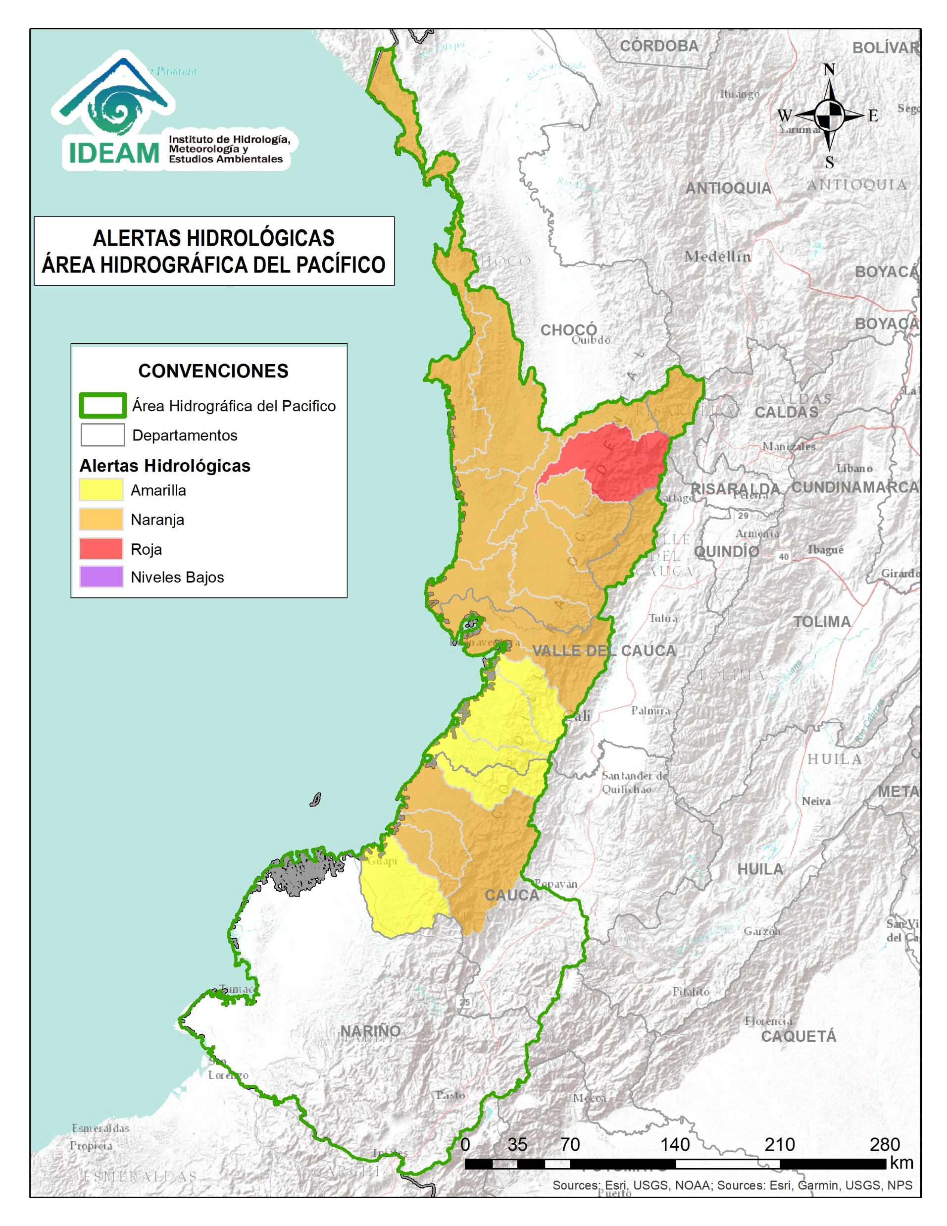
Actualización: 04 de septiembre de 2025 18:00 HLC
Alerta | Zona Hidrográfica | Subzona o Cuenca Hidrográfica | Descripción de la alerta hidrológica
 | Directos al Pacífico | Cuencas directas al Pacífico (Chocó) | Probabilidad de incrementos súbitos en el nivel de los ríos Valle, Jella, Chocolatal, Jurado, Piliza, Purricha, Catripe, Abaquia, y sus afluentes, entre otros directos al Océano Pacífico en el departamento de Chocó, se recomienda especial atención en los municipios de Bahía Solano y Juradó.
 | Baudó - Directos al Pacífico | Cuenca del río Baudó | Probabilidad de crecientes súbitas en el río Baudó y sus afluentes, especialmente los ríos Dubaza Catrú Cedro, Ancosó Cuguchó Berreberre, Pepé, Misará, Torreidó, Pavasa Siguirisua y Purricha. Se recomienda especial atención en los corregimientos de Santa María, Miacorá, Divisa, Cohecho, Chachajo, Santa Rita, La Pureza, Nauca, Almendro, Bellavista y Puerto Elacio, en los municipios de Alto, Medio y Bajo Baudó.
 | Baudó - Directos al Pacífico | Cuenca del río Docampadó | Probabilidad de crecientes súbitas en el río Docampadó, Orpúa, Ijuá, Capiro, Ordó, Sivirú y sus afluentes, entre otros directos al Océano Pacífico en el departamento de Chocó. Se recomienda especial atención en los municipios de Bajo Baudó y Litoral de San Juan (Chocó).
 | San Juan | Cuenca alta del río San Juan | Probabilidad de crecientes súbitas en el río San Juan Alto y sus afluentes, especialmente en los ríos Pureto y Muerto. Se recomienda especial atención en los municipios de Mistrató y Pueblo Rico (Risaralda), y Tadó y Istmina (Chocó).
 | San Juan | Cuenca del río Tamaná | Probabilidad de crecientes súbitas en las cuencas de los ríos Iró, Tamaná, Condoto, entre otros aportantes a la cuenca media del río San Juan. Especial atención a la altura de los municipios San José del Palmar, Rio Iró, Condoto, Novita y Medio San Juan (Chocó).

Slide 26
Actualización: 04 de septiembre de 2025 18:00 HLC
Alerta | Zona Hidrográfica | Subzona o Cuenca Hidrográfica | Descripción de la alerta hidrológica
 | San Juan | Cuenca del río Cajón | Probabilidad de incrementos en los niveles de las cuencas del río Cajón entre otros aportantes a la cuenca media del río San Juan. Especial atención a la altura de los municipios Nóvita y Medio San Juan.
 | San Juan | Cuenca del río Sipí | Probabilidad de incrementos en los niveles de la cuenca del río Sipí, especialmente en los ríos Taparal, San Agustín y Garrapatas, a la altura del municipio de Sipí (Chocó) y río Sanquinini, a la altura del municipio de Bolívar (Valle del Cauca).
 | San Juan | Cuenca media del río San Juan | Probabilidad de incrementos en los niveles en la parte media del río San Juan. Especial atención a la altura del municipio Medio San Juan e Istmina (Chocó).
 | San Juan | Cuenca del río Capoma | Probabilidad de incrementos en los niveles de la cuenca del río Capoma y otros directos al San Juan, tales como, el río Cucurrupí y la quebrada Fujadó al igual que sus aportantes.
 | San Juan | Cuenca del río Munguidó | Probabilidad de incrementos en los niveles de la cuenca del río Munguidó. Se recomienda especial atención en la vereda Las Delicias.
 | San Juan | Ríos Calima y Bajo San Juan | Probabilidad de crecientes súbitas en las cuencas de los ríos Calima y Bajo San Juan. Se recomienda especial atención a el municipio de Litoral de San Juan (Chocó) y los municipios Calima, Darién, Buenaventura y Bahía Málaga (Valle del Cauca).

Slide 27
Actualización: 04 de septiembre de 2025 18:00 HLC
Alerta | Zona Hidrográfica | Subzona o Cuenca Hidrográfica | Descripción de la alerta hidrológica
 | Tapaje – Dagua – Directos | Cuenca del río Dagua | Probabilidad de creciente súbita en el río Dagua y sus afluentes, especialmente en el río Bitaco a la altura del municipio de La Cumbre (Valle del Cauca). Se recomienda especial atención en los municipios de Dagua, La Cumbre y Buenaventura (Valle del Cauca).
 | Tapaje – Dagua – Directos | Cuenca del río Anchicayá | Probabilidad de creciente súbita en el río Anchicayá y sus afluentes, que drena sus aguas hacia el Océano Pacífico en el departamento del Valle del Cauca. Se recomienda especial atención en el municipio de Dagua y Buenaventura (Valle del Cauca).
 | Tapaje – Dagua – Directos | Cuencas de los ríos Cajambre, Mayorquín y Raposo | Probabilidad de crecientes súbitas en los ríos Cajambre, Mayorquín, Raposo y sus afluentes, directos al Océano Pacífico en el departamento del Valle del Cauca. Se recomienda especial atención en el municipio de Buenaventura (Valle del Cauca).
 | Tapaje – Dagua – Directos | Cuenca del río Naya – Yurumanguí | Probabilidad de crecientes súbitas en los ríos Naya – Yurumanguí y sus afluentes, especialmente el río San Francisco, a la altura del municipio de López de Micay – Cauca.
 | Tapaje – Dagua – Directos | Cuenca del río San Juan de Micay | Probabilidad de crecientes súbitas en el río San Juan de Micay y sus afluentes, aportante directo al Océano Pacífico. Se recomienda especial atención en los municipios de Argelia, San Miguel y López de Micay (Cauca).
 | Tapaje – Dagua – Directos | Cuenca del río Saija | Probabilidad de crecientes súbitas en el río Saija y sus afluentes, aportante directo al Océano Pacífico.
 | Tapaje – Dagua – Directos | Cuenca del río Timbiquí | Probabilidad de crecientes súbitas en el río Timbiquí y sus afluentes, aportante directo al Océano Pacífico. Especial atención en el municipio de Timbiquí (Cauca).
 | Tapaje – Dagua – Directos | Cuenca del río Guapi | Probabilidad de crecientes súbitas en el río Guapi y sus afluentes, aportante directo al Océano Pacífico. Especial atención en el municipio de Guapi (Cauca).

Slide 28
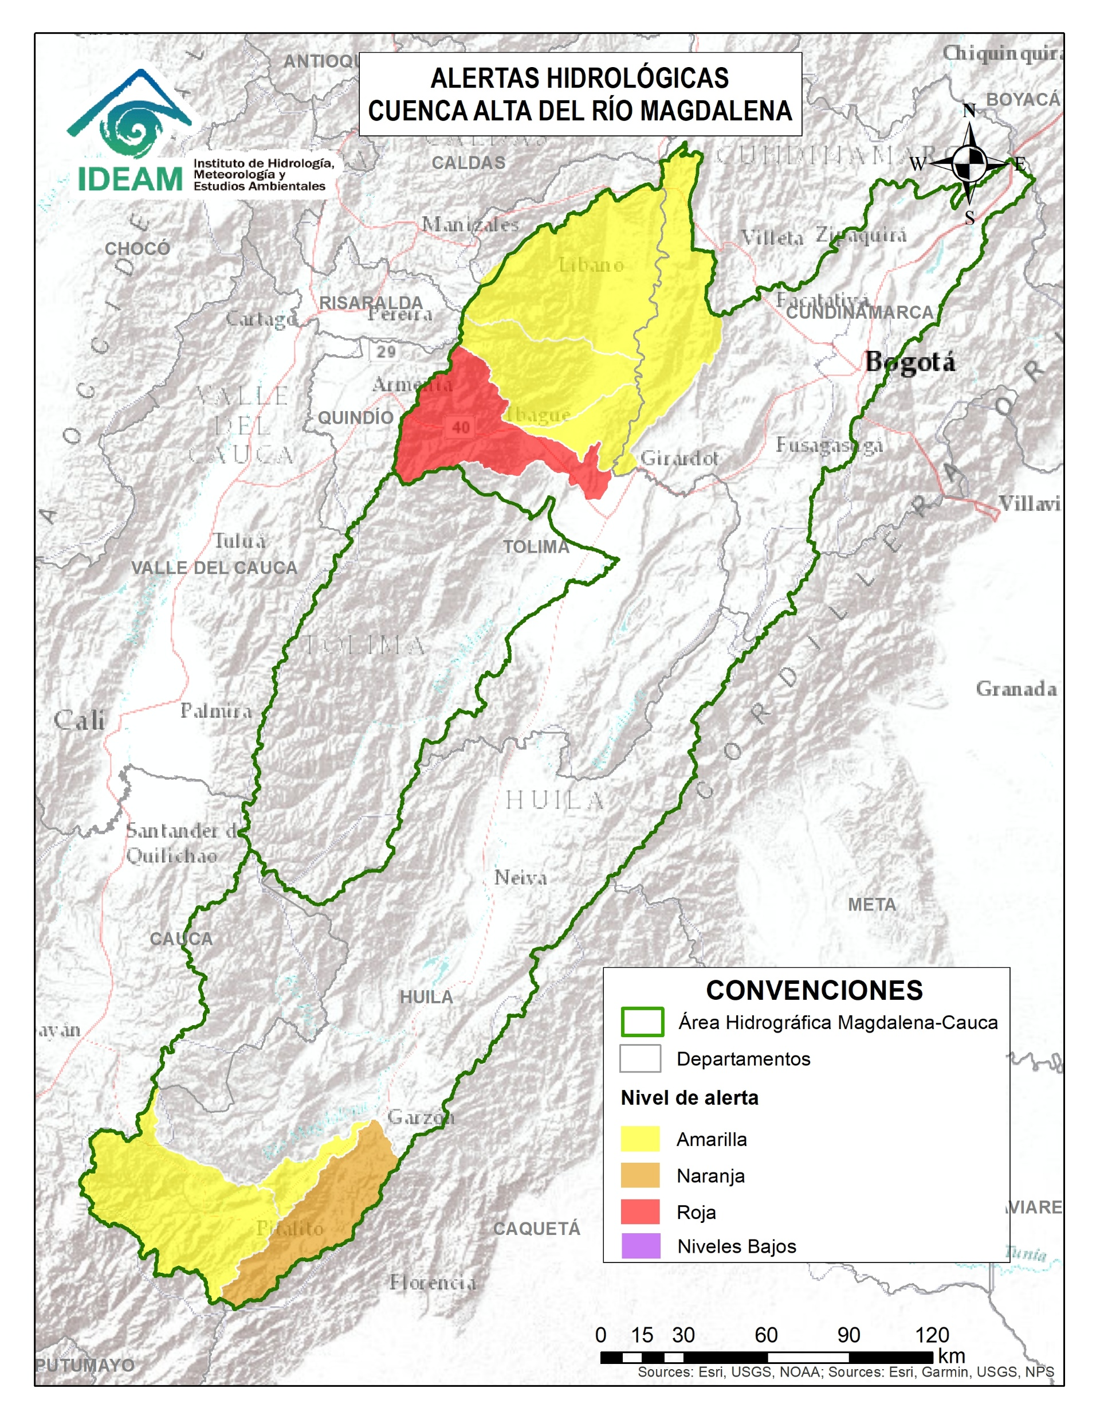
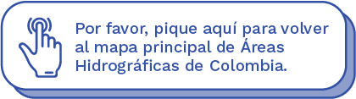
Actualización: 04 de septiembre de 2025 18:00 HLC
Alerta | Zona Hidrográfica | Subzona o Cuenca Hidrográfica | Descripción de la alerta hidrológica
 | Alto Magdalena | Cuenca alta del río Magdalena | Probabilidad de crecientes súbitas en el río Magdalena y aportantes en su cuenca alta, especialmente en las quebradas Cabuyal, La Burrera, Camberos, Agua Blanca, Los Andes, La Cascajosa, La Fría, La Quebradona, Calamolos y La Chorrera, y en los ríos Guachicos y Guarapas. Especial atención en los municipios de San Agustín, Isnos, Palestina y Pitalito (Huila).
 | Alto Magdalena | Cuenca del río Suaza | Probabilidad de crecientes súbitas en el río Suaza y sus aportantes, especialmente el río Suárez y las quebradas La Atoguache, La Trujilla, La Danta, Mantagua, La Neme, La Calle, La correntosa y La Suspiro. Especial atención en los municipios de Acevedo, Suaza, Altamira y Guadalupe (Huila).
 | Alto Magdalena | Cuenca del río Timaná | Probabilidad de crecientes súbitas del río Magdalena y probabilidad de crecientes súbitas del río Timaná y su afluente la quebrada La Calentura entre otros directos al Magdalena y sus aportantes, como las quebradas La Hondura y Holguín. Se recomienda estar atentos a la altura de los municipios de Timaná, Altamira y Elías (Huila).

Slide 29
Actualización: 04 de septiembre de 2025 18:00 HLC
Alerta | Zona Hidrográfica | Subzona o Cuenca Hidrográfica | Descripción de la alerta hidrológica
 | Alto Magdalena | Cuenca del río Coello | Crecientes súbitas en el río Coello y sus tributarios, especialmente el río Combeima y la quebrada Bellavista en centro poblado de Villa Restrepo. Se recomienda especial atención en la ciudad de Ibagué.
 | Alto Magdalena | Cuenca del río Opía | Probabilidad de crecientes súbitas en el río Opía y sus afluentes, especial atención en los municipios de Piedras (Tolima) y Nariño (Cundinamarca).
 | Alto Magdalena | Cuenca del río Totare | Probabilidad de creciente súbita en el río Totare y probabilidad de incrementos moderados en los niveles sus afluentes, especial atención en los municipios de Anzoátegui, Alvarado y la ciudad de Ibagué.
 | Alto Magdalena | Cuenca del río Lagunilla | Probabilidad de crecientes súbitas en los ríos Lagunilla, Sabandija, Recio y Azufrado, afluentes del alto Magdalena como la quebrada Chocarí. Se recomienda especial atención en los municipios de Ambalema, Armero, Lérida, Líbano, Murillo, Santa Isabel, Venadillo, Villahermosa(Tolima).
 | Alto Magdalena | Cuenca del río Seco y otros directos al Magdalena | Probabilidad de incrementos moderados en el nivel del río Seco entre otros directos al Magdalena en este sector. Se recomienda especial atención en los municipios de Jerusalén y San Juan de Rioseco (Cundinamarca).

Slide 30
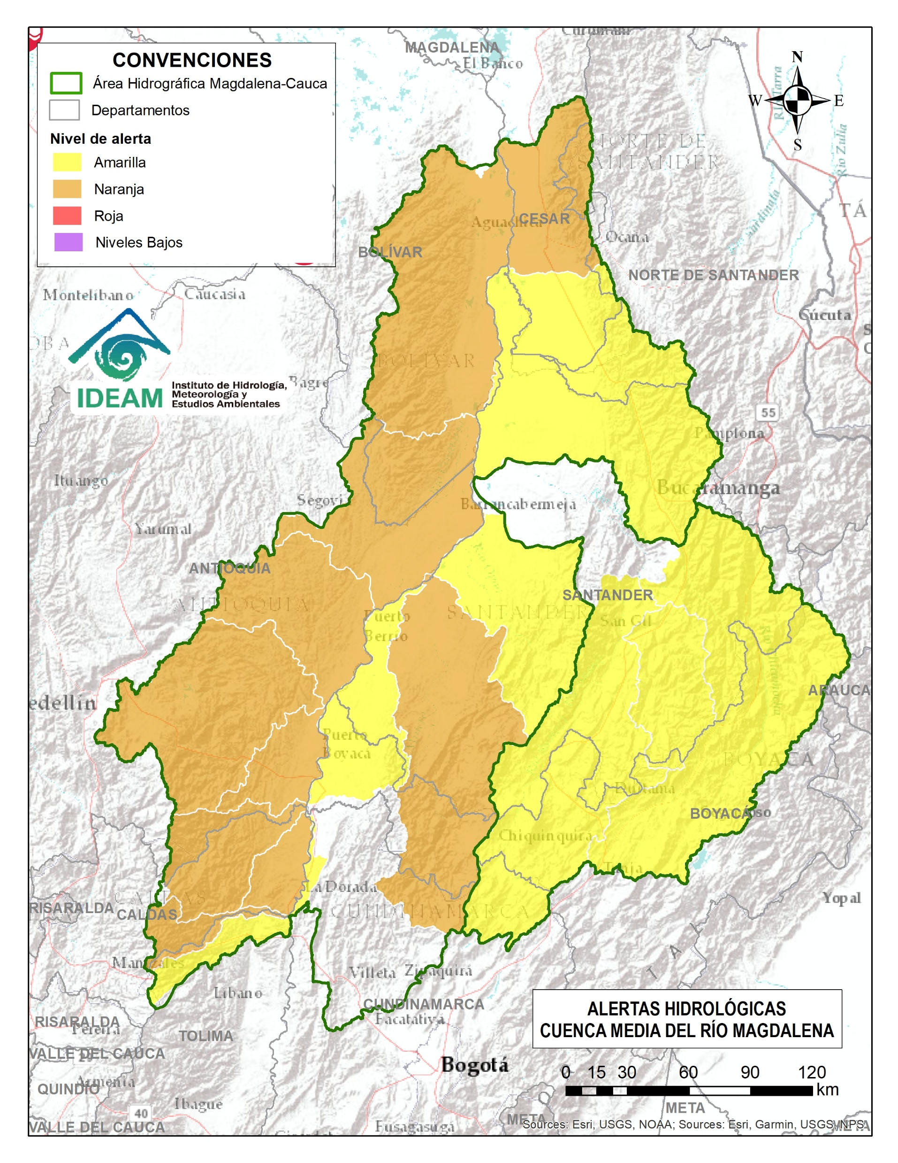

Actualización: 04 de septiembre de 2025 18:00 HLC
Alerta | Zona Hidrográfica | Subzona o Cuenca Hidrográfica | Descripción de la alerta hidrológica
 | Medio Magdalena | Cuenca del río Gualí | Probabilidad de crecientes súbitas en el río Gualí y sus afluentes, especialmente en el río San Juan. Especial atención en los municipios de Fresno (Tolima), Mariquita (Tolima), Pensilvania (Caldas), Casablanca (Tolima) y Samaná (Caldas).
 | Medio Magdalena | Cuenca del río Guarinó | Probabilidad de crecientes súbitas en la cuenca del río Guarinó, especialmente en la quebrada San Antonio y el río Perrillo. Especial atención en el municipio de Manzanares (Caldas).
 | Medio Magdalena | Directos al Medio Magdalena entre los ríos Guarinó y La Miel | Probabilidad de crecientes súbitas en los directos al Medio Magdalena entre los ríos Guarinó y La Miel, se recomienda especial atención en el municipio de La Dorada (Caldas).
 | Medio Magdalena | Cuenca del río La Miel (Samaná) | Probabilidad de crecientes súbitas en la cuenca del río La Miel, especialmente en sus aportantes entre ellos el río Venus en el municipio de Nariño (Antioquia). Especial atención en los municipios de Argelia, Marquetalia, Nariño, Norcasia, Pensilvania, Samaná y Sonsón (Antioquia).
 | Medio Magdalena | Cuenca de los directos al Magdalena entre La Miel y Nare | Probabilidad de crecientes súbitas en los aportantes directos al Medio Magdalena entre los ríos La Miel y Nare, especialmente en el río Claro (Cocorná Sur). Especial atención a la altura de los municipios de Sonsón, Puerto Triunfo, Puerto Nare y San Francisco (Antioquia).
 | Medio Magdalena | Cuenca del río Nare | Crecientes súbitas en el río Nare y sus afluentes, especialmente en los ríos Samaná, Guatapé, Nus, Negro, Pantanillo y las quebradas Iraka (Natalia), San Roque, La Pereira, La Grande, Marinilla, El Arenal, La Mosca, Santa Gertrudis, Guayabal, La Chorrera, La Paisanita, La Aguada, La Cristalina, Bodegas, Tenería y La Reina. Se recomienda estar atentos en los municipios de Guarne, El Retiro, La Ceja, Cisneros, San German, San Roque, Caracolí, Santo Domingo, Concepción, Rionegro, Santuario, Marinilla, Cocorná, Granada, San Luis, Yolombó, Puerto Nare, San Francisco, San Carlos y San Rafael (Antioquia).

Slide 31
Actualización: 04 de septiembre de 2025 18:00 HLC
Alerta | Zona Hidrográfica | Subzona o Cuenca Hidrográfica | Descripción de la alerta hidrológica
 | Medio Magdalena | Cuenca del río San Bartolo | Probabilidad de crecientes súbitas en la cuenca del río San Bartolo, especialmente en sus aportantes de la cuenca Media-Baja, estar atentos en los ríos Vegachi, Regla, La Cruz y El Volcán, las quebradas La Gallinera y La Malena, entre otros. Especial atención en los municipios de Yolombó, Vegachi, Maceo y Puerto Berrio (Antioquia).
 | Medio Magdalena | Cuenca del río Cimitarra | Probabilidad de crecientes súbitas en el río Cimitarra y sus afluentes, especial atención en los municipios de Cantagallo (Bolívar), Yondó y Remedios (Antioquia).
 | Medio Magdalena | Directos al medio Magdalena entre los ríos Seco y Negro (md) | Probabilidad de crecientes súbitas en los aportantes directos al Medio Magdalena entre los ríos Seco y Negro. Especial atención en el municipio de Puerto Salgar (Cundinamarca).
 | Medio Magdalena | Directos al Magdalena Medio entre ríos Negro y Carare | Probabilidad de crecientes súbitas en los directos al Medio Magdalena entre los ríos Negro y Carare, especialmente en los ríos Guaguaqui y Ermitaño, y el caño Loco. Se recomienda especial atención en el municipio de Puerto Boyacá (Boyacá).
 | Medio Magdalena | Cuenca del río Carare (Minero) | Probabilidad de crecientes súbitas en la cuenca del río Carare, especial atención a sus tributarios como el río Minero y la quebrada Guayabito. Estar atentos en los municipios de Pauna, Muzo, Otanche, Buenavista, San Pablo de Borbur, Quípama (Boyacá), así como Cimitarra y Puerto Parra (Santander).
 | Medio Magdalena | Cuenca del río Opón | Probabilidad de crecientes súbitas en el río Opón y sus tributarios, especialmente en la quebrada Capote y en los ríos Cascajales, Honduras, Bermelanola y La Colorada. Especial atención a la altura de los municipios Simacota, Santa Helena, Puerto Parra y El Carmen del Chucuri (Santander).

Slide 32
Actualización: 04 de septiembre de 2025 18:00 HLC
Alerta | Zona Hidrográfica | Subzona o Cuenca Hidrográfica | Descripción de la alerta hidrológica
 | Sogamoso | Cuenca del río Suárez | Probabilidad de crecientes súbitas en el río Suárez y sus afluentes, especialmente en los ríos Cane, Moniquirá, Jupal, Cedaba y las quebradas La Honda, Favitera, La Vitoca, El Aserradero, La Negra y La Paramera . Se recomienda especial atención a la altura de los municipios de Ubaté, Fúquene (Cundinamarca), Arcabuco, Chichinquirá, Chitaraque, Guachantivá, Moniquirá, Saboya, Saboyá, Santa Sofía y Villa de Leyva (Boyacá), Barbosa, Cabrera, Galán, Guadalupe, Güepsa, Oiba, Palmar, Puente Nacional, San Benito, Simacota, Socorro, Suata y Villanueva (Santander).
 | Sogamoso | Cuenca del río Fonce | Probabilidad de crecientes súbitas en el río Fonce y sus afluentes, especialmente las quebradas Curití, Pozo Azul, Las Américas y río Mogoticos. Se recomienda especial atención a la altura de los municipios de Mogotes, Charalá, San Gil, Curití y Páramo (Santander).
 | Sogamoso | Cuenca del río Chicamocha | Probabilidad de crecientes súbitas en el río Chicamocha y sus aportantes, especialmente en las quebradas Bajira, Chiticuy, Guanare, La Aroma, La Leona, Nevado y Siberia; y en los ríos Minas, Salguera, Sotaquirá, Surba y Tuta. Se recomienda especial atención a la altura de los municipios de Belén, Betéitiva, Busbanza, Chiscas, Corrales, Duitama, Nobsa, Paipa, Paz de Río, Sogamoso, Tibasosa, Tópaga y Tunja (Boyacá), así como en la cuenca baja en los municipios de Capitanejo, Cerrito, Guaca, Onzaga, San Andrés y San Joaquín (Santander). Nota: Se reportó creciente súbita en la quebrada Leona a la altura del municipio de San Joaquín, Santander (23/08/2025).

Slide 33
Actualización: 04 de septiembre de 2025 18:00 HLC
Alerta | Zona Hidrográfica | Subzona o Cuenca Hidrográfica | Descripción de la alerta hidrológica
 | Medio Magdalena | Cuenca del río Lebrija | Probabilidad de crecientes súbitas en el río Lebrija y sus aportantes, especialmente en las quebradas La Ruitoca, Zapamanga, Agua Blanca, Españolita, La Iglesia, Vega de Oro, Chirrerón, El Caraño, La Raya, La Lejía, San Alberto, El Palo y La Cascajera, y los ríos Frío, Hato, Cáchira, Río de Oro, Charta, Florida Blanca, San Pablo y El Playón. Especial atención en los municipios de Cáchira, La Esperanza (Norte de Santander), Floridablanca, Piedecuesta, Girón, Lebrija, Rionegro, Bucaramanga, Sabana de Torres y Puerto Wilches (Santander).
 | Medio Magdalena | Directos al Magdalena (Brazo Morales) | Probabilidad de incremento en los niveles de los ríos directos al Magdalena en el Brazo Morales y sus aportantes, especialmente la quebrada Norosí en el municipio de Norosí (Bolívar).
 | Medio Magdalena | Quebrada El Carmen | Probabilidad de crecientes súbitas en la SZH de la Quebrada el Carmen, entre otros directos al Medio Magdalena, especialmente en los caños El Cristo y Pital, y quebrada Buturama. Especial atención en el municipio de Aguachica (Cesar).

Slide 34

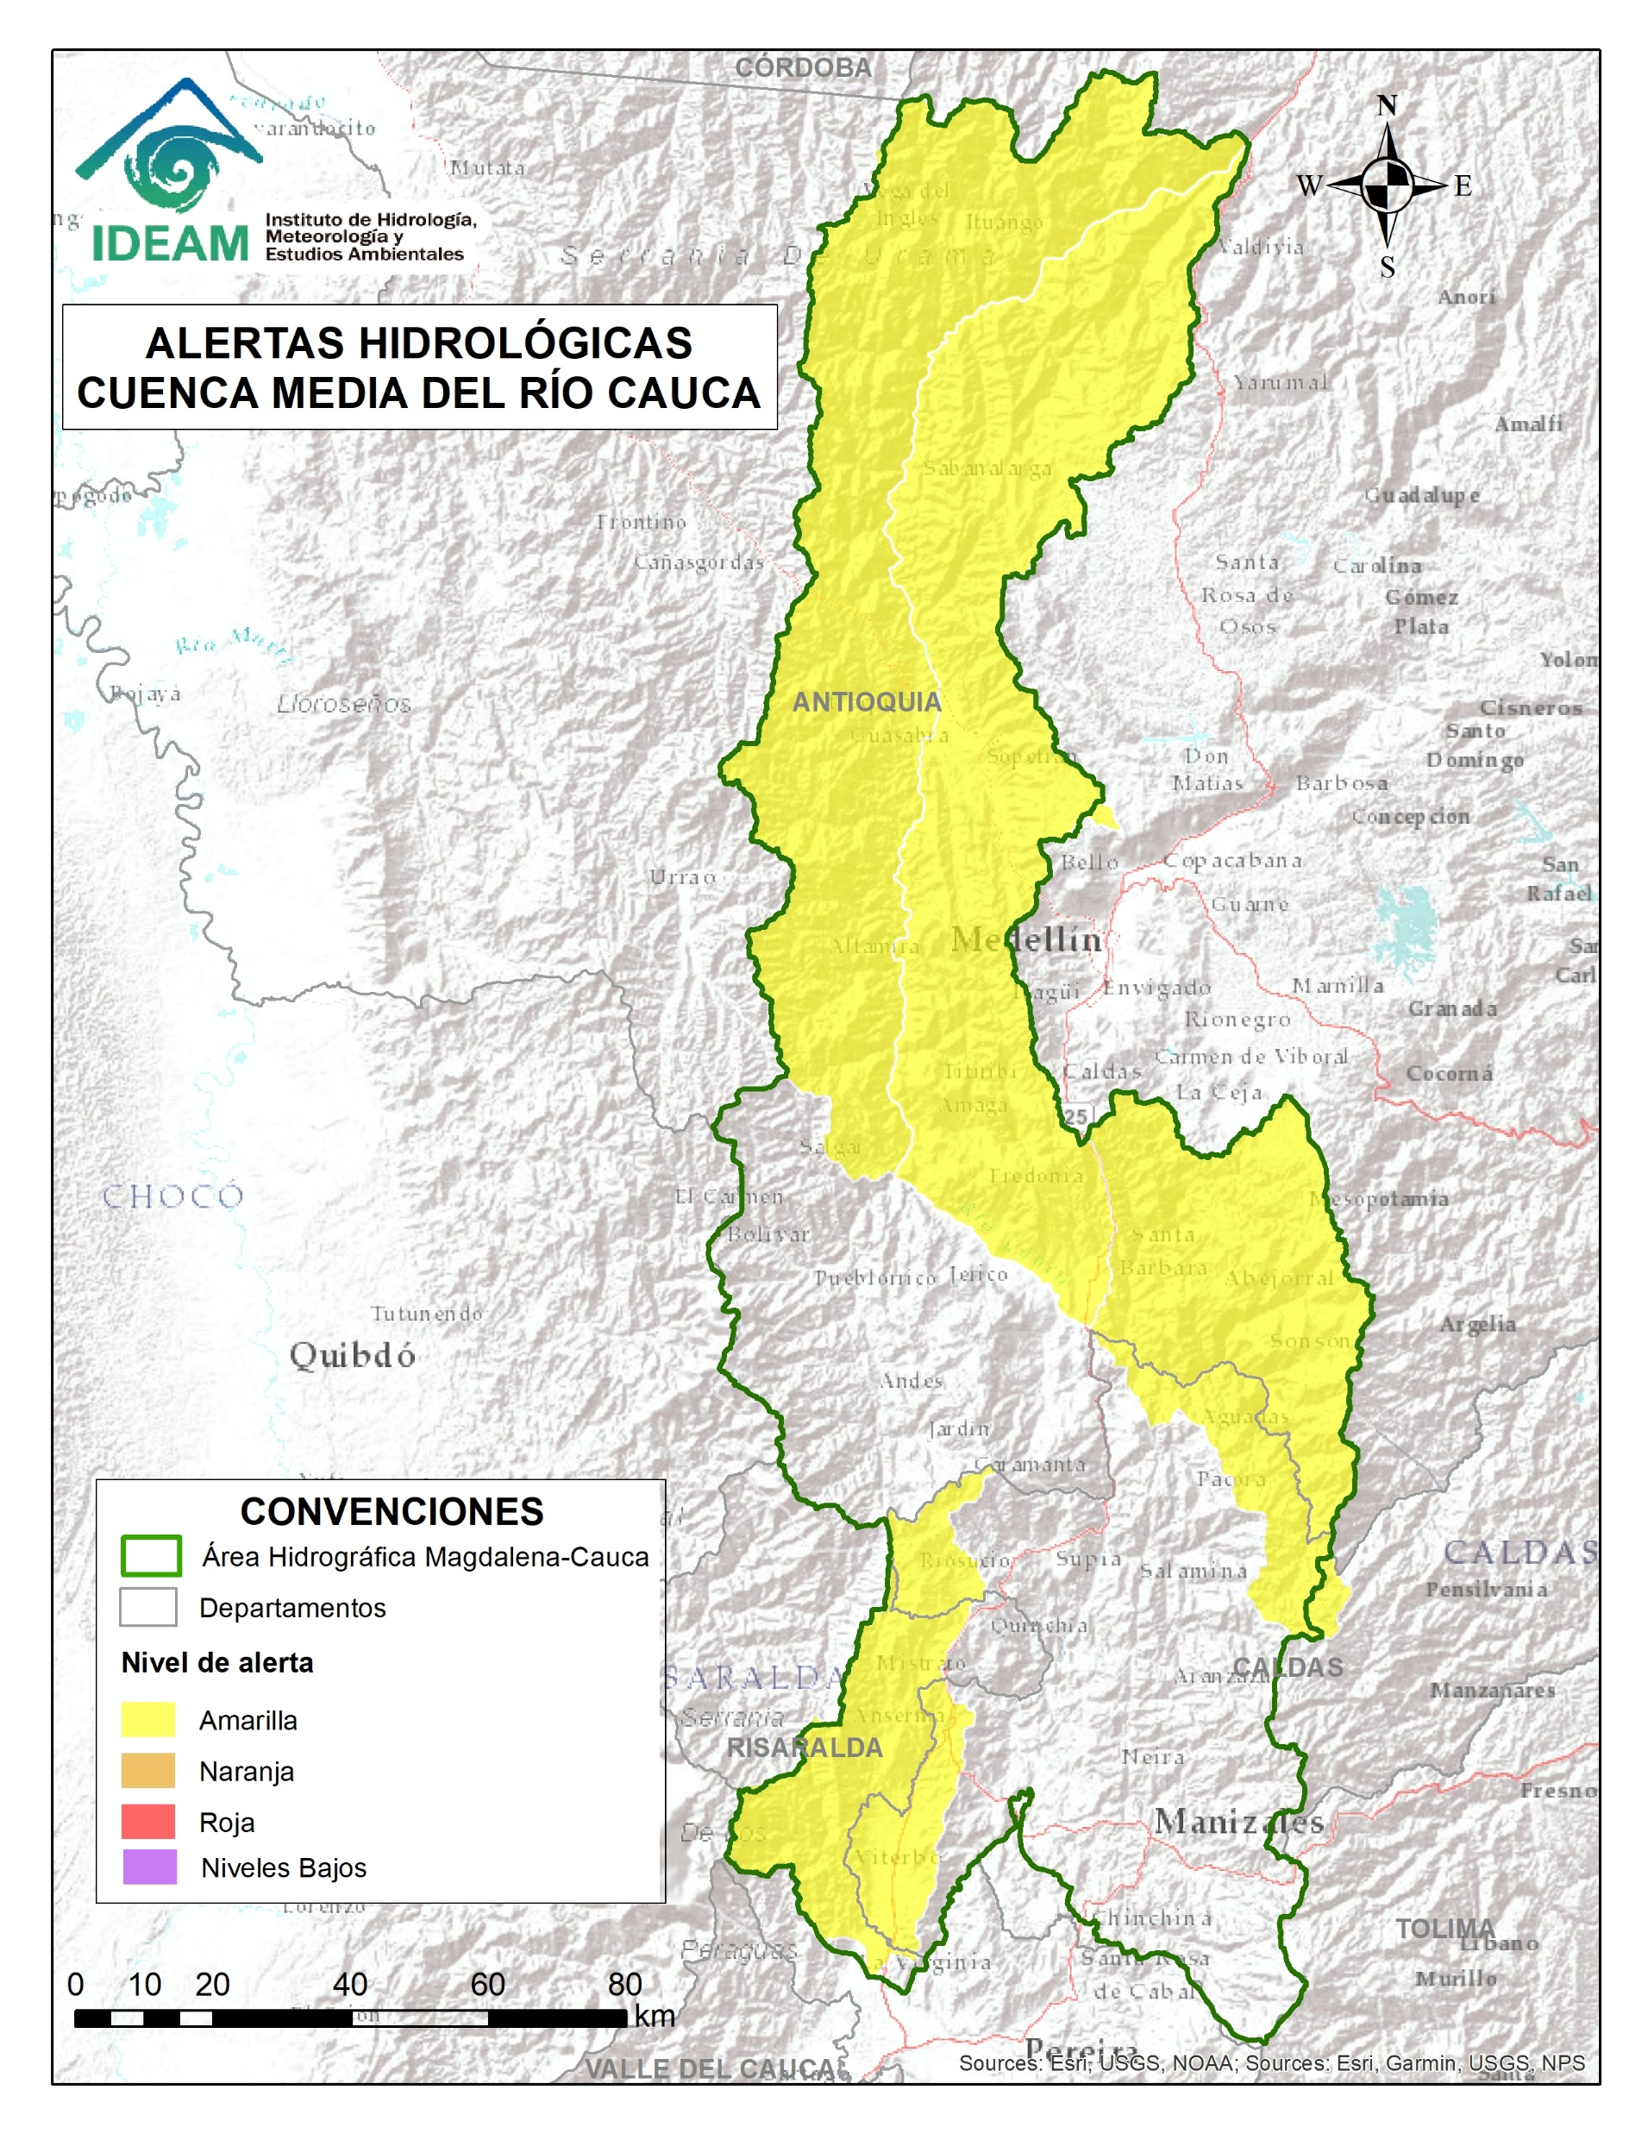
Actualización: 04 de septiembre de 2025 18:00 HLC
Alerta | Zona Hidrográfica | Subzona o Cuenca Hidrográfica | Descripción de la alerta hidrológica
 | Cauca | Cuenca del río Risaralda | Probabilidad de crecientes súbitas en el río Risaralda y sus afluentes, especialmente las quebradas Aguas Claras y Pidria, y los ríos Guática y Mapa. Especial atención a la altura del municipio de Anserma, Belalcázar, Riosucio y Viterbo (Caldas), Apía, Balboa, Belén de Umbría, La Virginia y Mistrató (Risaralda).
 | Cauca | Cuenca del río Tapias | Probabilidad de crecientes súbitas en la cuenca del río Tapias y sus afluentes en el Eje Cafetero. Especial atención en el municipio de La Merced, Filadelfia, Aranzázu, Neira y Salamina (Caldas).
 | Cauca | Cuenca del río Arma | Probabilidad de crecientes súbitas en el río Arma y sus afluentes, especialmente las quebradas Guz y Gue, en el municipio de Abejorral y el río Piedras a la altura del municipio de La Unión (Antioquia).
 | Cauca | Cuenca del río Cartama y Otros Directos al Cauca | Probabilidad de crecientes súbitas en la cuenca del río Cartama y sus aportantes como los ríos Cartama (Antioquia) y Supía (Caldas) y las quebradas Cascabel y Pantanos. Especial atención en los municipios de Pueblorrico, Támesis y Valparaíso (Antioquia), Supía y Marmato (Caldas) y Quinchína (Risaralda).
 | Cauca | Cuenca del río San Juan | Crecientes súbitas en el río San Juan y sus afluentes, especialmente en los ríos Taparto y Bolívar, y las quebradas La Liboriana, Los Monos y La Linda, a la altura de los municipios de Andes, Betania, Salgar, Ciudad Bolívar y Pueblorrico (Antioquia).
 | Cauca | Directos al río Cauca entre San Juan - Pto Valdivia | Probabilidad de crecientes súbitas en los aportantes a la SZH directos al río Cauca entre el río San Juan - Pto Valdivia, como el río Tonusco en el municipio de Santa Fe de Antioquia, la quebrada La Tigra en el municipio de Venecia, las quebradas Sopetran, La Frisola, Chachafrutal y Murrapal a la altura del municipio de Buriticá, la quebrada La Guaduala a la altura de la cabecera municipal de Ebéjico, quebrada Selvana Sector El Refresco en el municipio Amagá - Antioquia y el caño de La Carolina (Quebrada Piedra Verde) a la altura de la Vereda Jonás en el municipio de Fredonia. Especial atención en los municipios de Venecia, Concordia, Briceño, Fredonia, Santafé de Antioquia, Ebejico, Heliconia, Armenia, Buriticá, Sopetran y Ituango (Antioquia).

Slide 35
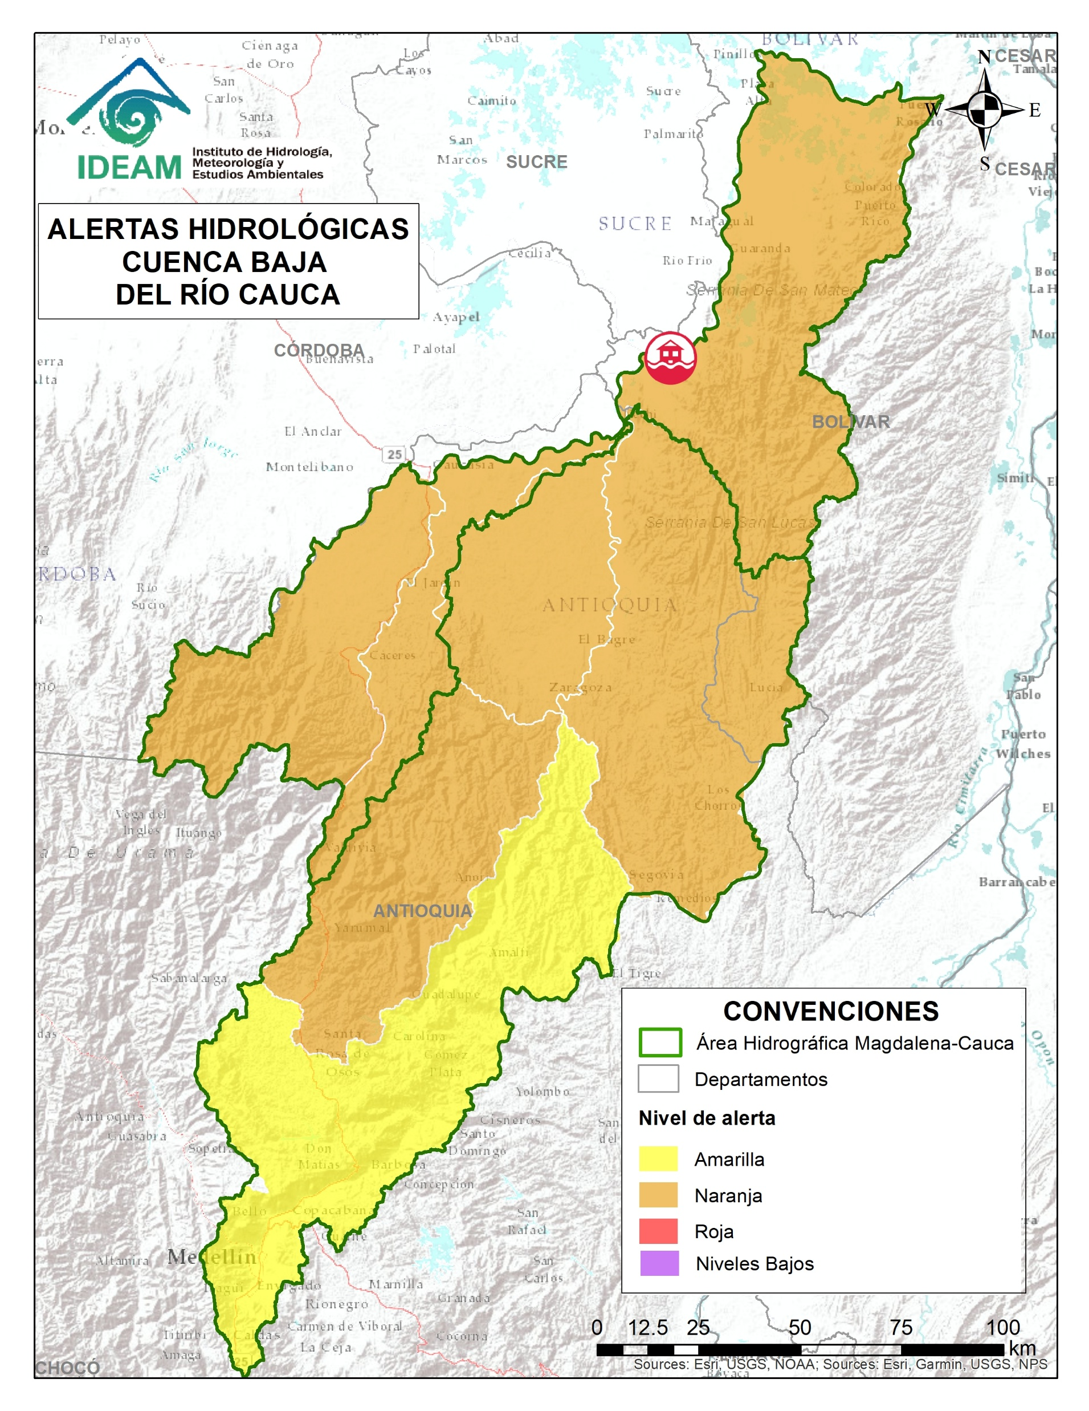

Actualización: 04 de septiembre de 2025 18:00 HLC
Alerta | Zona Hidrográfica | Subzona o Cuenca Hidrográfica | Descripción de la alerta hidrológica
 | Cauca | Cuenca del río Tarazá-Man | Crecientes súbitas en los ríos Tarazá, Man y sus afluentes, especialmente la quebrada La Pinta. Especial atención a la altura de los municipios de Tarazá, Cáceres y Caucasia (Antioquia).
 | Nechí | Cuenca del río Porce | Probabilidad de crecientes súbitas en el río Porce y sus afluentes en los municipios de Gómez Plata, Santa Rosa de Osos, Donmatías y Amalfi (Antioquia). Especial atención en la cuenca del río Medellín y en sus aportantes en el Valle de Aburra, como las quebradas La Presidenta, La Muñoz, La Magdalena, La Santa Elena, La Iguana, La Madera, La Loca, Cafetal, El Sesteadero y Doña María.
 | Cauca | Directos al Cauca entre Pto. Valdivia y Nechí | Probabilidad de crecientes súbitas en los aportantes directos al río Cauca entre los municipios de Puerto Valdivia y Nechí. Especial atención a las comunidades ribereñas asentadas en la zona como Nuevo Mundo y Santillana.
 | Nechí | Cuenca alta del río Nechí | Crecientes súbitas en el río Nechí y sus aportantes en la cuenca alta, especialmente en el río Anorí y la quebrada Caño Seco. Especial atención a los municipios de Angostura, Anorí, Campamento y Yarumal (Antioquia).

Slide 36



Actualización: 04 de septiembre de 2025 18:00 HLC
Alerta | Zona Hidrográfica | Subzona o Cuenca Hidrográfica | Descripción de la alerta hidrológica
 | Nechí | Cuenca baja del río Nechí (mi y md) y sus aportantes | Probabilidad de crecientes súbitas en el río Nechí y sus aportantes en la cuenca baja, especialmente las quebradas La Oca – Villa Mena, Villa - Puente Villa, Juan Vara y los ríos Tiguí y El Bagre. Se recomienda especial atención en los municipios de Zaragoza, Caucasia, El Bagre y Nechí (Antioquia).
 | Cauca | Directos Bajo Cauca – Magdalena. Ciénaga La Raya entre Río Nechí y Brazo de Loba | Probabilidad de crecientes súbitas en los aportantes directos al Bajo Cauca – Ciénaga La Raya entre río Nechí y Brazo de Loba, con especial atención en las quebradas San Mateo, Claras, Montecristo, Bocachica y Manzanares; y los ríos Ariza y Caribona en el municipio de Montecristo (Bolívar).
 | Cauca | Bajo río Cauca | Alerta puntual: Afectaciones por rompimiento del dique marginal del río Cauca en el sector Caregato a la altura de San Jacinto del Cauca (Bolívar). Se recomienda especial atención en La Región de La Mojana por transvase del caudal del río Cauca (06/05/2024).

Slide 37
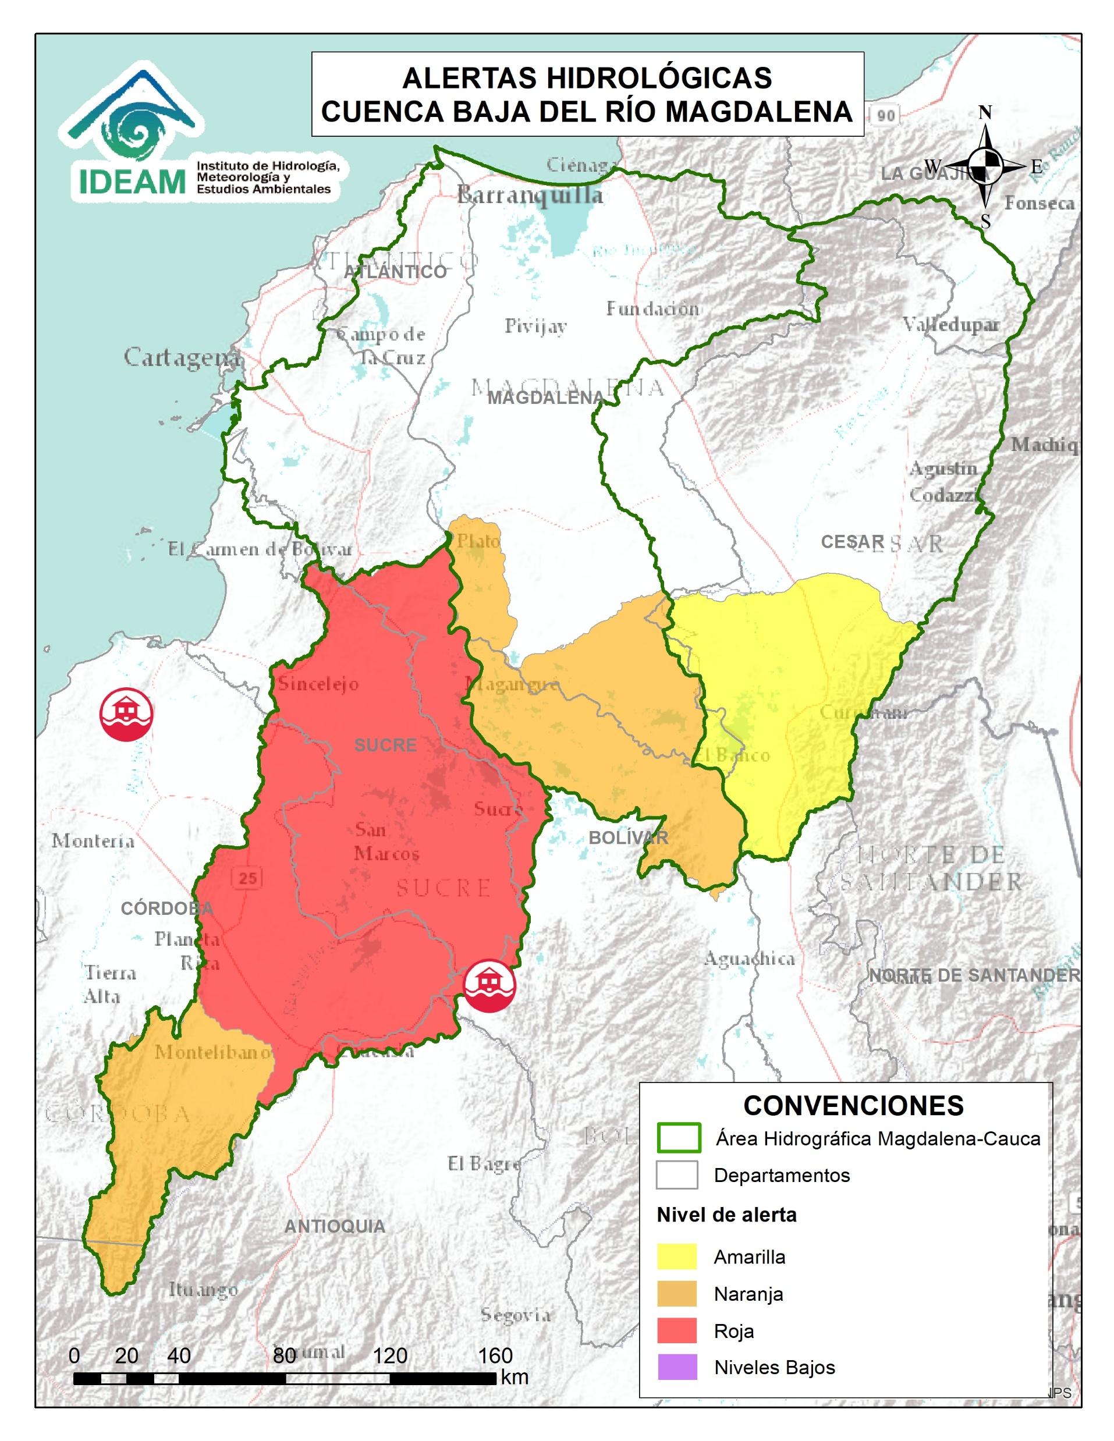

Actualización: 04 de septiembre de 2025 18:00 HLC
Alerta | Zona Hidrográfica | Subzona o Cuenca Hidrográfica | Descripción de la alerta hidrológica
 | Bajo Magdalena – Cauca – San Jorge | Cuenca alta del río San Jorge | Probabilidad de crecientes súbitas en la cuenca alta del río San Jorge, se recomienda especial atención en sus afluentes como las quebradas La Manuela y Morrojo, y los ríos San Pedro y Uré, así como en los municipios de Puerto Libertador y Montelíbano (Córdoba).
 | Bajo Magdalena – Cauca – San Jorge | Bajo San Jorge – La Mojana | Niveles altos del río San Jorge en el tramo Jegua - San Antonio y los sistemas de caños y ciénagas asociados. Adicionalmente, persisten las áreas inundadas en los municipios de San Jacinto del Cauca, Caimito, San Benito Abad, Ayapel, Guaranda, San Marcos y Sucre, asociadas al ingreso de agua del río Cauca a través del boquete en Caregato. Nota: 1) Se reportó el rompimiento del río San Jorge a la altura de las haciendas La Palmira y Monte Flor en el municipio de San Marcos (Sucre) (12/05/2025). 2) Inundación en los corregimientos de Puerto Franco y San José Rivera del municipio de Galeras, Cesar (04/07/2025). 3) Se reportan afectaciones en zona urbana y rural del municipio de Sahagún (Cordoba) por desbordamiento de diferentes canales (16/08/2025).
 | Cesar | Cuenca alta del río Cesar | Probabilidad de crecientes súbitas en la cuenca alta del río Cesar y sus afluentes. Se recomienda prestar especial atención a las riberas de los ríos Guatapurí y Badillo, en el municipio de Valledupar (Cesar), especialmente en sectores como los corregimientos de Chemesquemena y Vega Arriba. Igualmente, se recomienda vigilancia en la quebrada La Malena, a la altura del corregimiento de Patillal (Valledupar - Cesar). También se sugiere estar atentos en los municipios de San Juan del Cesar, El Molino y Villanueva (La Guajira).

Slide 38
Actualización: 04 de septiembre de 2025 18:00 HLC
Alerta | Zona Hidrográfica | Subzona o Cuenca Hidrográfica | Descripción de la alerta hidrológica
 | Cesar | Cuenca media del río Cesar | Probabilidad de crecientes en la cuenca media del río Cesar, especial atención en los ríos Sororia, Maracas, Santo Tomás y Tucuy, estos últimos en la Serranía del Perijá. Especial atención en los municipios de Valledupar, Pueblo Bello, Agustín Codazzi, La Paz, Becerril y La Jagua de Ibirico (Cesar).
 | Cesar | Cuenca Baja del río Cesar | Probabilidad de crecientes súbitas en ríos afluentes de la cuenca baja del río Cesar. Especial atención a la altura del municipio de Chimichagua y en el corregimiento Saloa (Cesar).
 | Bajo Magdalena | Directos al bajo Magdalena entre El Banco y El Plato | Probabilidad de incrementos súbitos en los niveles de los directos al bajo Magdalena, entre los municipios de El Banco, Santa Ana y Plato (Magdalena), incluyendo el sector de Brazo de Loba (municipios de Magangué y Cicuco), y en el Brazo de Mompós (Mompós, San Zenón, Talaiga Nuevo, Santa Ana y Santa Bárbara de Pinto). Especial atención en los municipios de Magangué y Santa Ana.

Slide 39
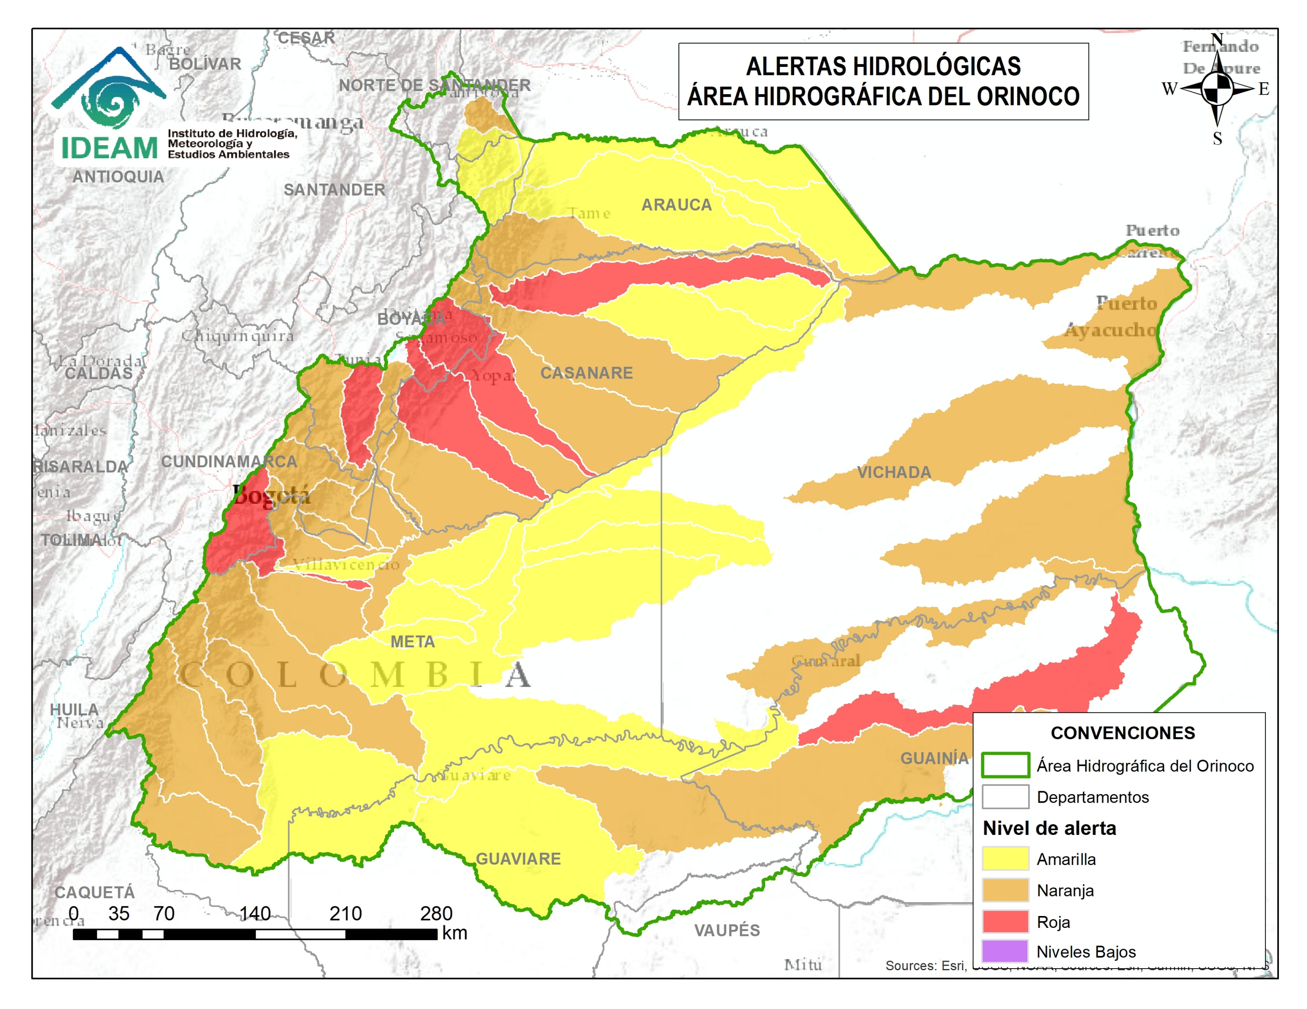
Actualización: 04 de septiembre de 2025 18:00 HLC
Alerta | Zona Hidrográfica | Subzona o Cuenca Hidrográfica | Descripción de la alerta hidrológica
 | Inírida | Cuenca alta del río Inírida | Niveles altos en la parte alta del río Inírida, se recomienda especial atención en los municipios de San José del Guaviare, El Retorno y Miraflores (Guaviare).
 | Inírida | Cuenca media del río Inírida | Niveles altos en la parte media del río Inírida, se recomienda especial atención en zonas ribereñas de los municipios de San José del Guaviare, El Retorno y Miraflores (Guaviare), Mapiripana, Morichal y Inírida (Guainía).
 | Inírida | Cuenca baja del río Inírida | Niveles altos en la parte baja del río Inírida a la altura del municipio de Inírida (Guainía). Especial atención en zonas ribereñas de dicho municipio.

Slide 40
Actualización: 04 de septiembre de 2025 18:00 HLC
Alerta | Zona Hidrográfica | Subzona o Cuenca Hidrográfica | Descripción de la alerta hidrológica
 | Guaviare | Cuenca del río Losada | Probabilidad de crecientes súbitas en el río Losada y sus afluentes. Especial atención en el municipio de la Macarena (Meta).
 | Guaviare | Guayabero alto | Probabilidad de crecientes súbitas en el río Guayabero, en su parte alta y sus afluentes.
 | Guaviare | Cuenca del río Guape | Probabilidad de crecientes súbitas en el río Guape y sus afluentes como el río Duda. Especial atención en los municipios de La Uribe y Mesetas.
 | Guaviare | Cuenca del río Güejar | Probabilidad de crecientes súbitas en la cuenca del río Güejar y sus afluentes. Se recomienda especial atención entre los municipios de Mesetas, San Juan de Arama y Vistahermosa (Meta).
 | Guaviare | Bajo río Guayabero | Crecientes súbitas en la parte baja del río Guayabero y sus afluentes, especial atención en los municipios de La Macarena, Vistahermosa, Puerto Rico y San José del Guaviare.

Slide 41
Actualización: 04 de septiembre de 2025 18:00 HLC
Alerta | Zona Hidrográfica | Subzona o Cuenca Hidrográfica | Descripción de la alerta hidrológica
 | Guaviare | Cuenca del río Ariari | Niveles altos en el río Ariari y sus aportantes, principalmente en los caños Tapare, Irique, Gualas, Aguas Claras y Buenos Aires, y los ríos Guape, Viejo, Cubiullera, Urichare, Aguas Claras. Especial atención en los municipios de Lejanías, Cubarral, Puerto Rico, Fuente de Oro, El Dorado, Granda, Guamal, El Castillo, Puerto Lleras, San Juan de Arama, Vista Hermosa y Puerto Concordia (Meta).
 | Guaviare | Cuenca media del río Guaviare | Niveles altos en la cuenca media del río Guaviare. Se recomienda especial atención en los municipios de Mapiripán (Meta), San José del Guaviare (Guaviare) y Cumaribo (Vichada).
 | Guaviare | Cuenca baja del río Guaviare | Niveles altos en la parte baja del río Guaviare, se recomienda especial atención en los municipios de Cumaribo (Vichada), Mapiripana, Barranco Mina y Inírida (Guainía). Nota: Se reportó desbordamiento del río Guaviare a la altura de Puerto Bagre, Resguardo Siare Barranco Lindo, Vereda Titanio en el municipio de Cumaribo, Vichada (24/06/2025).

Slide 42
Actualización: 04 de septiembre de 2025 18:00 HLC
Alerta | Zona Hidrográfica | Subzona o Cuenca Hidrográfica | Descripción de la alerta hidrológica
 | Meta | Cuencas de los ríos Metica, Guamal y Humadea | Probabilidad de crecientes súbitas en las cuencas de los ríos Metica, Guamal y Humadea y sus afluentes, aportantes a la cuenca alta del río Meta. Se recomienda prestar atención a los municipios de Castilla la Nueva, Guamal y Acacías del departamento de Meta.
 | Meta | Cuenca río Guayuriba | Probabilidad de crecientes súbitas en el río Guayuriba y sus afluentes, especialmente en las quebradas Blanca, Las Jotas y San Marcos, así como en el río Negro a la altura de Guayabetal, Gutiérrez y Quetame (Cundinamarca). Se recomienda especial atención en los municipios de Fómeque, Guayabetal, Gutiérrez, Quetame y Une (Cundinamarca), Acacías, Puerto López, San Carlos de Guaroa y Villavicencio (Meta).
 | Meta | Cuenca del río Guatiquía | Probabilidad de creciente súbita en el río Guatiquía y sus afluentes, especialmente los caños Maizaro, Grande, las quebradas Salina y La Cajones, y el río Ocoa. Se recomienda especial atención a la altura de San Juanito, Restrepo, Villavicencio y el municipio El Calvario (Meta).
 | Meta | Cuenca del río Guacavía | Probabilidad de crecientes súbitas en el río Guacavía y sus afluentes, se recomienda especial atención a la altura del municipio Cumaral (Meta).
 | Meta | Cuenca del río Negro | Probabilidad de crecientes súbitas en el río Negro y sus afluentes, se recomienda especial atención en Villavicencio (Meta).
 | Meta | Cuenca río Humea | Probabilidad de crecientes súbitas en el río Humea y sus afluentes, especialmente el río San Juanito. Especial atención en los municipios de Paratebueno y Medina (Cundinamarca).

Slide 43
Actualización: 04 de septiembre de 2025 18:00 HLC
Alerta | Zona Hidrográfica | Subzona o Cuenca Hidrográfica | Descripción de la alerta hidrológica
 | Meta | Directos al Meta entre ríos Guayuriba y Yucao | Niveles altos del río Meta entre los municipios de Puerto López (Meta) y Orocué (Casanare). Se recomienda especial atención a las comunidades ribereñas localizadas en su recorrido por los municipios de Puerto López, Cabuyaro (Meta), Villanueva, Tauramena y Orocué (Casanare).
 | Meta | Directos al río Meta entre los ríos Guatiquía y Upía | Probabilidad de crecientes súbitas de los tributarios al río Meta entre los ríos Guatiquía y Upía. Especial atención a la altura de los municipios de Paratebueno, Barranca de Upía y Cabuyaro.
 | Meta | Cuenca del río Guavio | Probabilidad de crecientes súbitas en la cuenca del río Guavio y sus afluentes, especialmente el río Sueva y Chivor, y en los caños Hondo - Tunjita. Especial atención en el municipio de Gachetá (Cundinamarca).
 | Meta | Cuenca del río Guavio | ALERTA AMARILLA: Recomendaciones emitidas por ENEL para el embalse del Guavio: “ENEL, informa que debido a la temporada invernal que se presenta en la zona de la cuenca del embalse El Guavio, se tiene previsto realizar descargas controladas de agua durante el mes de septiembre de 2025. Enel recomienda a las comunidades y a los habitantes de las zonas ribereñas de los ríos Guavio y Upía, localizados aguas abajo del embalse El Guavio, estar atentos a las recomendaciones de seguridad emitidas por parte de la compañía”.
 | Meta | Cuenca del río Garagoa | Probabilidad de crecientes súbitas en la cuenca del río Garagoa y sus afluentes, especialmente el río Bata, Machetá y Teatinos. Especial atención en los municipios de Almeida, Chivor, Garagoa, Jenesano, Macanal, Santa María, Somondoco y Tibirita (Boyacá).

Slide 44
Actualización: 04 de septiembre de 2025 18:00 HLC
Alerta | Zona Hidrográfica | Subzona o Cuenca Hidrográfica | Descripción de la alerta hidrológica
 | Meta | Cuenca del río Lengupá | Crecientes súbitas en el río Lengupá y sus aportantes. Especial atención en los municipios de Santa María, Rondón, Zetaquirá, Campohermoso y San Luis de Gaceno (Boyacá).
 | Meta | Cuenca del río Upía | Probabilidad de crecientes súbitas en el río Upía y sus afluentes. Se recomienda especial atención en los municipios de San Luis de Gaceno (Boyacá); Sabanalarga, Villanueva (Casanare); Barranca de Upía y Cabuyaro (Meta).
 | Meta | Cuenca del río Túa | Probabilidad de crecientes súbitas en el río Túa y sus afluentes especialmente el caño Arietes, se recomienda especial atención sobre los municipios de Monterrey, Tauramena y Villanueva (Casanare).
 | Meta | Cuenca del río Manacacías | Niveles altos del río Manacacías, aportante a la cuenca alta del río Meta. Especial atención en el municipio de Puerto Gaitán (Meta).
 | Meta | Cuenca del caño Cumaral | Probabilidad de incrementos súbitos en las cuencas de los ríos caño Cumaral y sus afluentes, especial atención en el municipio de San Martín (Meta) .
 | Meta | Cuenca del río Melúa | Probabilidad de incrementos súbitos en las cuencas de los ríos Melúa y sus afluentes, especial atención en el municipio de San Martín (Meta) .
 | Meta | Cuenca del río Yucao | Probabilidad de crecientes súbitas en la cuenca del río Yucao. Especial atención en el municipio de Puerto Gaitán (Meta).

Slide 45
Actualización: 04 de septiembre de 2025 18:00 HLC
Alerta | Zona Hidrográfica | Subzona o Cuenca Hidrográfica | Descripción de la alerta hidrológica
 | Vichada | Cuenca alto río Vichada | Probabilidad de crecientes súbitas en la parte alta del río Vichada y sus afluentes, especial atención en el municipio de Puerto Gaitán (Meta).
 | Vichada | Cuenca río Guarrojo | Probabilidad de crecientes súbitas en el río Guarrojo y sus afluentes, especial atención en el municipio de Puerto Gaitán (Meta).
 | Vichada | Cuenca río Muco | Probabilidad de crecientes súbitas en el río Muco y sus afluentes, especial atención en el municipio de Puerto Gaitán (Meta).

Slide 46

Actualización: 04 de septiembre de 2025 18:00 HLC
Alerta | Zona Hidrográfica | Subzona o Cuenca Hidrográfica | Descripción de la alerta hidrológica
 | Meta | Cuenca del río Cusiana | Crecientes súbitas en el río Cusiana y sus tributarios, especialmente el río Unete y el río Charte. Se recomienda especial atención en los municipios de Pajarito y Aquitania (Boyacá), Tauramena, Recetor, Aguazul y Maní (Casanare).
 | Meta | Directos al Meta entre Cusiana y Cravo Sur | Probabilidad de crecientes súbitas en los ríos afluentes al río Meta en el sector comprendido entre los ríos Cusiana y Cravo Sur.
 | Meta | Cuenca del río Cravo Sur | Crecientes súbitas en el río Cravo Sur y sus afluentes. Especial atención en los municipios de Labranzagrande (Boyacá), Yopal, Nunchía y Orocué (Casanare).
 | Meta | Caño Guanápalo | Probabilidad de crecientes súbitas en el caño Guanápalo. Especial atención a la altura de los municipios de Nunchía, San Luis de Palenque y Orocué (Casanare).
 | Meta | Cuenca del río Pauto | Probabilidad de crecientes súbitas en la cuenca del río Pauto y sus aportantes, como Quebrada Cañaverales, Quebrada El Oso y el río Pore. Igual condición, se espera en el río Guachiría y sus aportantes. Especial atención en los municipios de Chita, Pisba, Socotá (Boyacá), Támara, Pore, San Luis de Palenque y Trinidad (Casanare).

Slide 47
Actualización: 04 de septiembre de 2025 18:00 HLC
Alerta | Zona Hidrográfica | Subzona o Cuenca Hidrográfica | Descripción de la alerta hidrológica
 | Meta | Directos al río Meta entre ríos Cusiana y Casanare | Niveles altos en la parte media del río Meta, entre los municipios de Orocué hasta Paz de Ariporo (Casanare). Se recomienda especial atención en los municipios de Santa Rosalía, Orocué, Paz de Ariporo (Casanare) y La Primavera (Vichada).
 | Casanare | Cuenca del río Ariporo | Crecientes súbitas en el río Ariporo y sus aportantes, como el río Muese y caño Barrosa. Especial atención en los municipios de Paz de Ariporo y Hato Corozal.
 | Casanare | Cuenca del río Casanare | Probabilidad de crecientes súbitas en la parte alta del río Casanare y sus afluentes, especialmente la quebrada Las Guamas. Especial atención en los municipios de Chita (Boyacá), Hato Corozal, La Salina, Sácama (Casanare) y Tame (Arauca). Nota: Creciente de la quebrada Sacamita ocasionando afectaciones en cultivos del municipio de Sácama-Casanare (30/08/2025).
 | Casanare | Cuenca del río Cravo Norte | Probabilidad de crecientes súbitas en el río Cravo Norte y sus afluentes como el río Ele, en sectores del piedemonte a la altura del municipio de los municipios Fortul, Tame y Arauquita (Arauca).
 | Meta | Directos al río Meta entre ríos Pauto y Agua Clara (mi) | Probabilidad de crecientes súbitas en los ríos directos al río Meta entre ríos Pauto y Agua Clara (mi).
 | Casanare | Caño Agua Clara | Probabilidad de crecientes súbitas en el caño Agua Clara y sus afluentes.

Slide 48
Actualización: 04 de septiembre de 2025 18:00 HLC
Alerta | Zona Hidrográfica | Subzona o Cuenca Hidrográfica | Descripción de la alerta hidrológica
 | Arauca | Cuenca del río Margua | Probabilidad de crecientes súbitas en la cuenca del río Margua. Especial atención en el municipio de Toledo (Norte de Santander).
 | Arauca | Río Cobugón – Río Covaría | Probabilidad de crecientes súbitas en los ríos Cobugón, Covaría y sus afluentes. Especial atención en el municipio de Cubará (Boyacá).
 | Arauca | Cuenca del río Bojabá | Probabilidad de crecientes súbitas en el río Bojabá y sus afluentes. Se recomienda especial atención en los municipios de Cubará (Boyacá) y Saravena (Arauca).

Slide 49
Actualización: 04 de septiembre de 2025 18:00 HLC
Alerta | Zona Hidrográfica | Subzona o Cuenca Hidrográfica | Descripción de la alerta hidrológica
 | Arauca | Cuenca del río Banadia y otros directos al Arauca | Probabilidad de crecientes súbitas en el río Arauca a la altura del municipio de Arauquita (Arauca) y sus afluentes como son Cusay o Ele y caño Caranal; así mismo, probabilidad de incrementos súbitos de sus aportantes, tales como, el río Banadía. Se recomienda especial atención en los municipios de Arauquita, Saravena, Fortul y el centro poblado de Puerto Nariño del municipio de Saravena, como a las demás poblaciones ribereñas al río Arauca.
 | Arauca | Directos río Arauca (md) | Probabilidad de crecientes súbitas en el río Arauca y aportantes al bajo Arauca a la altura del municipio de Arauca (Arauca).
 | Orinoco Directos | Caño Samuco | Probabilidad de incrementos moderados en el nivel del Caño Samuco en Arauca.
 | Orinoco Directos | Cuenca del río Cinaruco | Probabilidad de incrementos moderados en el nivel del río Cinaruco y sus afluentes.
 | Meta | Directos Bajo Meta entre los ríos Casanare y Orinoco | Niveles altos del río Meta en su parte baja entre los ríos Casanare y Orinoco a la altura del municipio de Puerto Carreño (Vichada).

Slide 50
Actualización: 04 de septiembre de 2025 18:00 HLC
Alerta | Zona Hidrográfica | Subzona o Cuenca Hidrográfica | Descripción de la alerta hidrológica
 | Orinoco Directos | Caño Matavén y Otros Directos al Orinoco (mi) | Probabilidad de crecientes súbitas en el río Matavén y sus afluentes. Especial atención en el Resguardo Indígena unificado de la selva de Matavén, en el municipio de Cumaribo (Vichada).
 | Orinoco Directos | Río Tuparro y Otros Directos al Orinoco (mi) | Probabilidad de crecientes súbitas en el río El Tuparro y sus afluentes. Especial atención en el Resguardo Indígena Santa Teresita del Tuparro en el municipio de Cumaribo, Vichada. Notas: 1) Se reportan inundaciones en el sector Caño El Rinconcito Resguardo indígena Santa Teresita y Cumaribo - Vichada (30/06/2025). 2) Se reportan afectaciones por inundaciones en la cabecera municipal y zona rural del municipio de Cumaribo – Vichada y se decreta calamidad pública No. 089 del 30 de junio de 2025 por 6 meses (22/06/2025).
 | Orinoco Directos | Directos Orinoco entre ríos Tomo y Meta | Probabilidad de incremento en los niveles de los ríos Caño Mesetas, Caño Dagua, entre otros aportantes directos al río Orinoco entre los ríos Tomo y Vita; y sus afluentes. Especial atención en el corregimiento de Casuarito en el municipio de Puerto Carreño (Vichada).
 | Orinoco Directos | Río Orinoco | Niveles altos del río Orinoco desde la desembocadura del río Guaviare y su recorrido por los municipios de Cumaribo y Puerto Carreño (Vichada). Notas: 1) Se reportó desbordamiento del río Orinoco en la Inspección de Puerto Nariño, municipio de Cumaribo (Vichada) (24/06/2025). 2) Se reportaron inundaciones en Barrio Santa Teresita, Inspección Aceitico, Verturosa, Esmeralda, Puerto Murillo, Garcitas, Casuarito en el municipio de Puerto Carreño (Vichada), decretan calamidad pública No. 074 del 25 de junio de 2025 por 6 meses (22/06/2025).

Slide 51
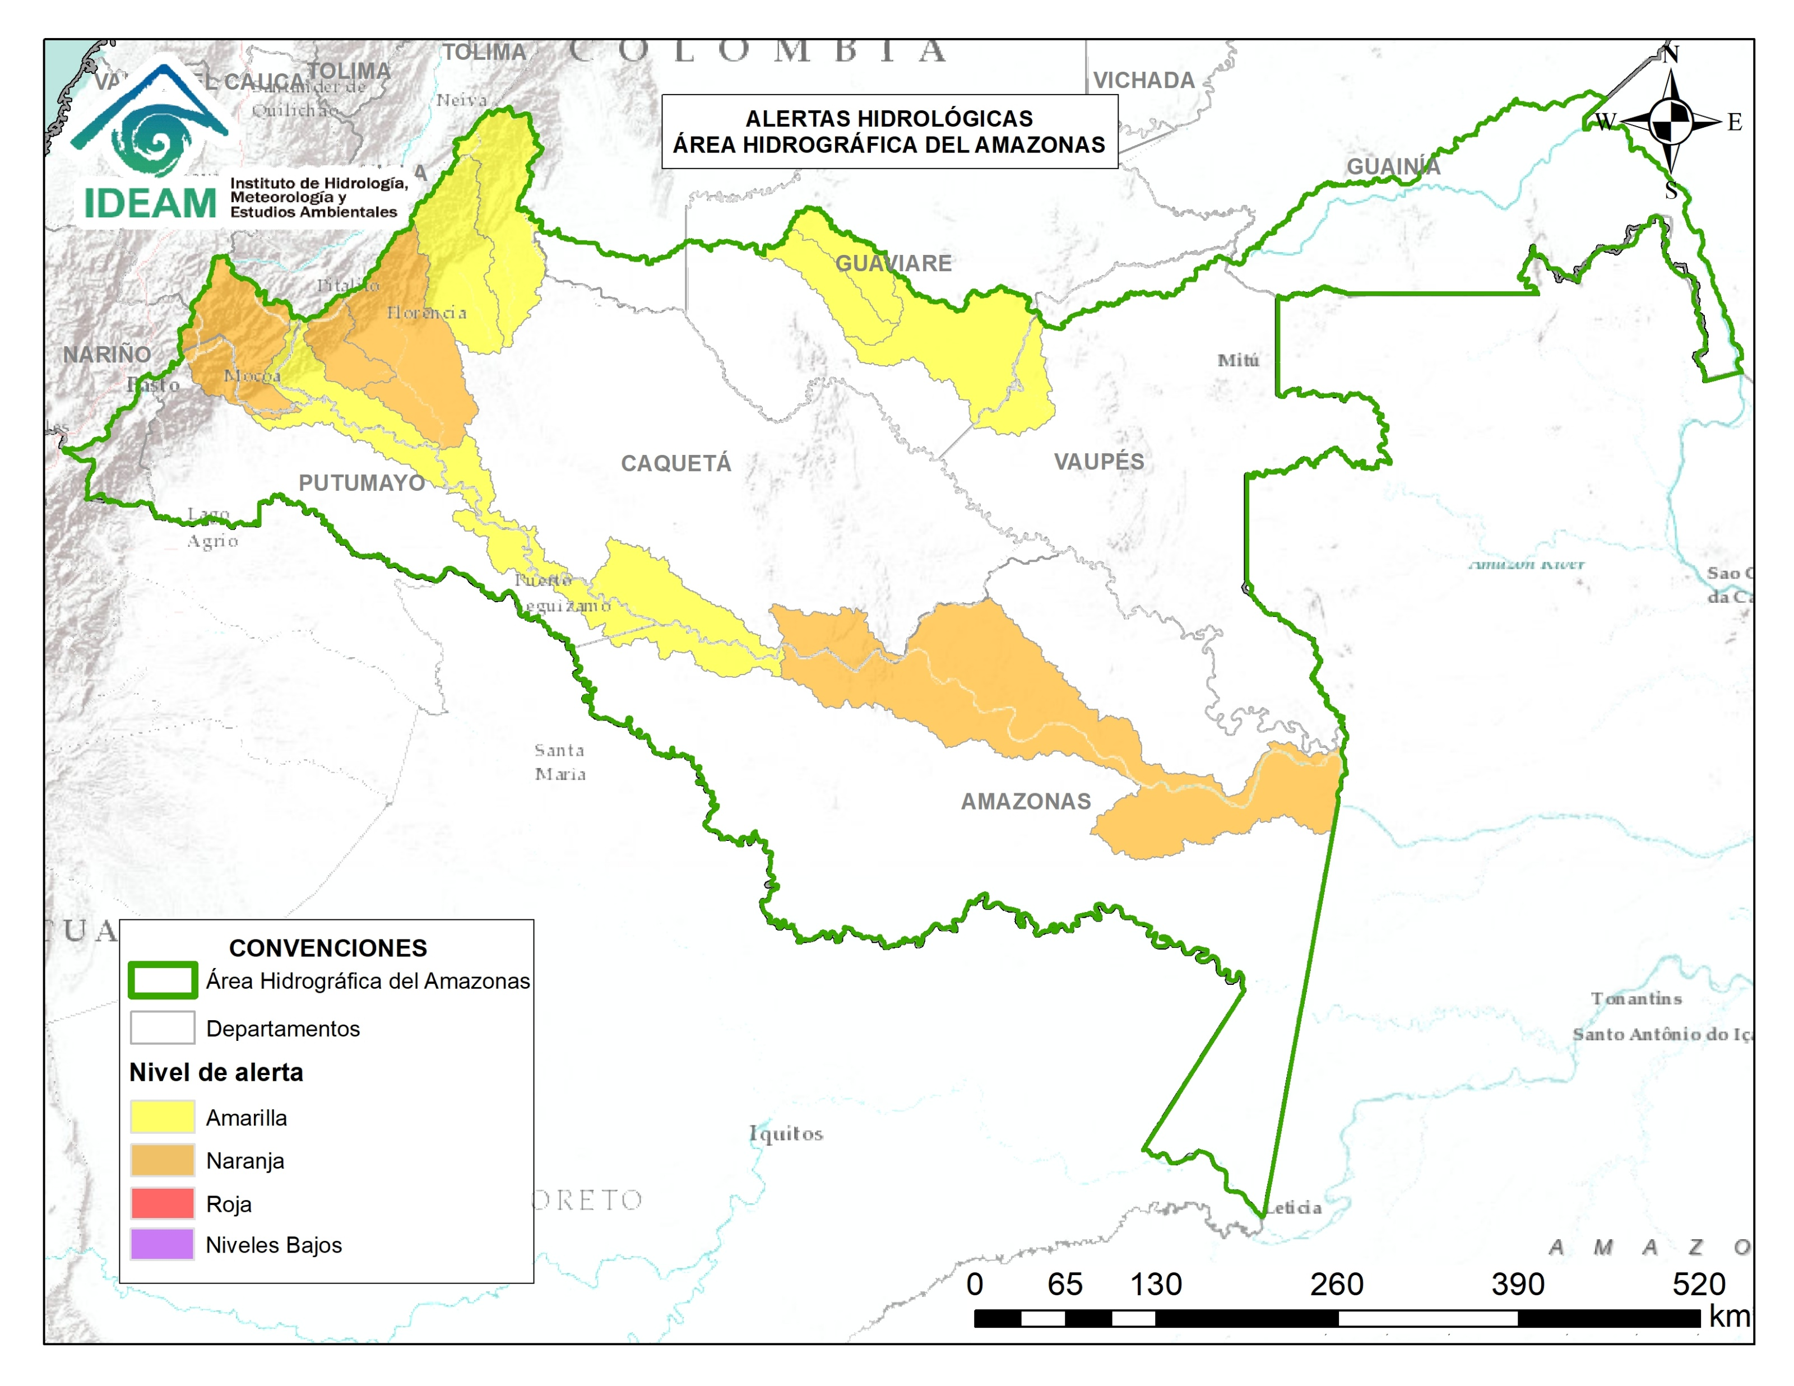
Actualización: 04 de septiembre de 2025 18:00 HLC
Alerta | Zona Hidrográfica | Subzona o Cuenca Hidrográfica | Descripción de la alerta hidrológica
 | Vaupés | Río Unilla | Probabilidad de crecientes súbitas del río Unilla y sus afluentes. Especial atención en el municipio de Calamar (Guaviare).
 | Vaupés | Río Itilla | Probabilidad de crecientes súbitas del río Itilla y sus afluentes. Especial atención a los centros poblados del municipio de Calamar (Guaviare).
 | Vaupés | Cuenca alta del río Vaupés | Niveles altos del río Vaupés en la cuenca alta y probabilidad de crecientes súbitas en sus afluentes. Se recomienda especial atención a los municipios de Miraflores y Carurú; centros poblados como la inspección Barranquillita en el municipio de Miraflores (Vaupés).

Slide 52

Actualización: 04 de septiembre de 2025 18:00 HLC
Alerta | Zona Hidrográfica | Subzona o Cuenca Hidrográfica | Descripción de la alerta hidrológica
 | Caguán | Cuenca del Alto Caguán | Probabilidad de crecientes súbitas en el Alto Caguán y sus afluentes. Se recomienda especial atención en los municipios de San Vicente del Caguán y Puerto Betania. (Caquetá).
 | Caguán | Cuenca del río Guayas | Probabilidad de crecientes súbitas en el río Guayas y sus afluentes (aportante al río Caquetá). Se recomienda especial atención a la altura de los municipios de Paujil, Puerto Rico y El Doncello (Caquetá).
 | Caquetá | Cuenca del río Orteguaza | Probabilidad de crecientes súbitas en el río Orteguaza y sus afluentes, los ríos Caraño y Hacha en el piedemonte caqueteño, a la altura del municipio de Florencia (Caquetá) y río Bodoquero. Se recomienda especial atención en las ciudades de Florencia, Morelia y Paujil.
 | Caquetá | Cuenca del río Pescado | Probabilidad de crecientes súbitas en el río Pescado y sus afluentes, a la altura del municipio de Albania, Belén de los Andaquíes y Valparaíso (Caquetá).

Slide 53
Actualización: 04 de septiembre de 2025 18:00 HLC
Alerta | Zona Hidrográfica | Subzona o Cuenca Hidrográfica | Descripción de la alerta hidrológica
 | Caquetá | Cuenca alta del río Caquetá | Probabilidad de crecientes súbitas en la cuenca alta del río Caquetá, se recomienda especial atención en el río Mocoa y sus afluentes los ríos Dantayaco, Mandiyaco, Mulato, Pepino, Rumiyaco, Sangoyaco, Tarauquita, entre otros aportantes a la cuenca alta del río Caquetá. Igual atención al río Inchiyaco y Tambor en el municipio de Piamonte (Cauca) y las quebradas El Jauno y San Pedro en el municipio de Puerto Guzmán (Putumayo).
 | Caquetá | Cuenca media del río Caquetá | Probabilidad de crecientes súbitas en la cuenca media del río Caquetá y sus aportantes, como el río Fragua, entre otros. Se recomienda especial atención en los municipios de Santa Rosa, Piamonte (Cauca), Curillo, Solano y Solita (Caquetá), así como en Puerto Guzmán (Putumayo) y los demás municipios ubicado aguas abajo del piedemonte Caqueteño, en el departamento de Caquetá.
 | Caquetá | Cuenca baja del río Caquetá | Niveles altos en la parte baja del río Caquetá y sus aportantes. Se recomienda especial atención en los municipios de Santander (Araracuara), Mirití – Paraná y La Pedrera (Amazonas).

Slide 54
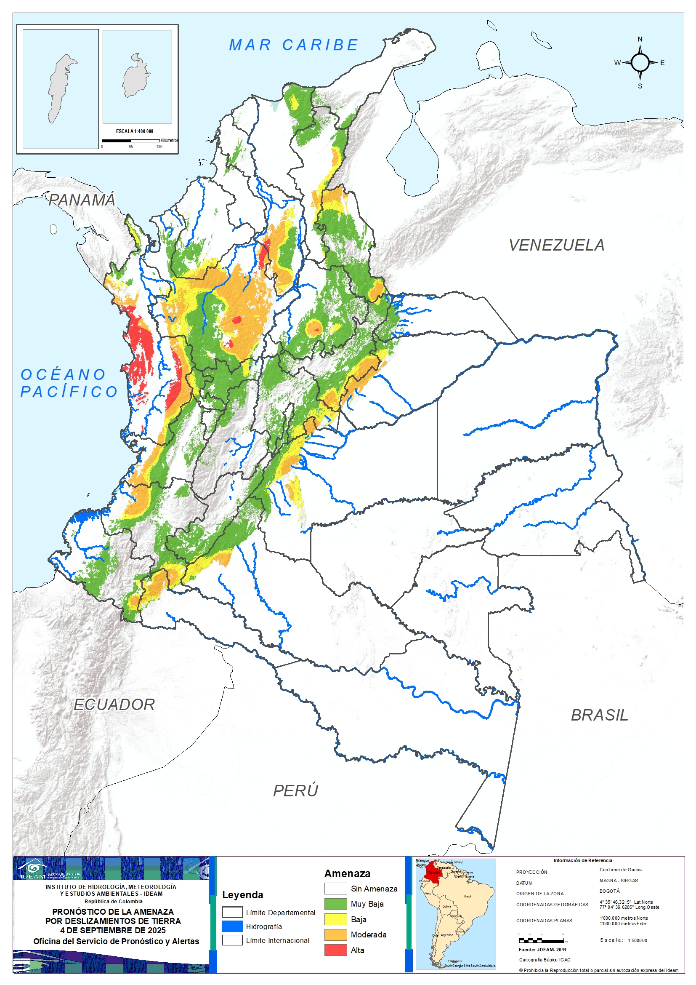
RESUMEN
Mapa de Pronóstico de la Amenaza por Deslizamientos de Tierra
Debido a las precipitaciones de los últimos días, se presenta saturación de humedad en los suelos, que dan origen a diferentes niveles de probabilidad para la ocurrencia de deslizamientos de tierra, en zonas de ladera y alta pendiente:
Alerta Alta: Para algunos municipios de los departamentos de Antioquia, Bolívar, Boyacá, Caldas, Caquetá, Casanare, Cauca, Cesar, Chocó, Cundinamarca, Córdoba, Meta, Norte de Santander, Putumayo, Santander, Tolima y Valle del Cauca.
Alerta Moderada: Para algunos municipios de los departamentos de Antioquia, Arauca, Bolívar, Boyacá, Caquetá, Casanare, Cauca, Cesar, Cundinamarca, Córdoba, Meta, Nariño, Norte de Santander, Putumayo, Risaralda, Santander y Valle del Cauca.
Alerta Baja: Para algunos municipios de las regiones Andina, Orinoquía, Caribe, Amazonía y Pacífico.
En el apartado específico de este informe para cada región, se encuentra información detallada de los niveles de alerta en cada municipio.

Slide 55
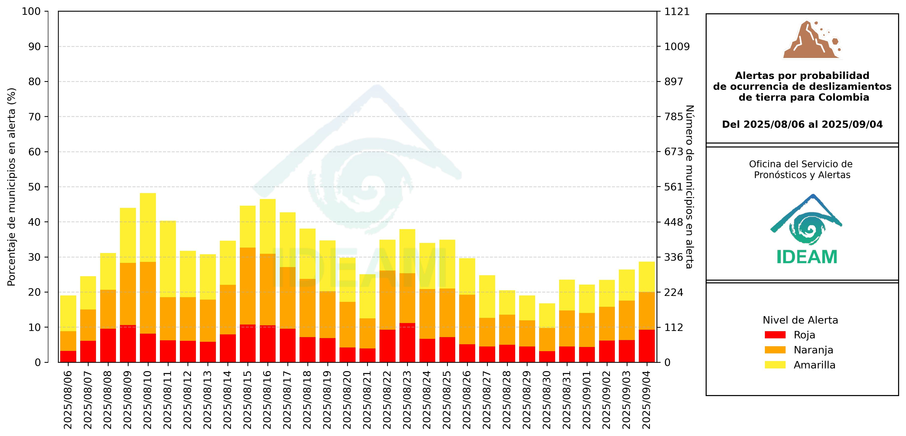
Gráfica de seguimiento de alertas por pronóstico de la amenaza de deslizamientos de tierra para Colombia durante los últimos 30 días
El eje horizontal presenta la fecha de evaluación de las alertas, el eje vertical izquierdo el porcentaje de municipios* en alerta y el eje vertical derecho el número total de éstos; categorizando las alertas en una barra apilada según su nivel de amenaza: alta (rojo), moderada (naranja) y baja (amarillo).
* Municipios oficiales registrados por el DANE representado el 100% (1121 municipios) a la fecha.

Slide 56
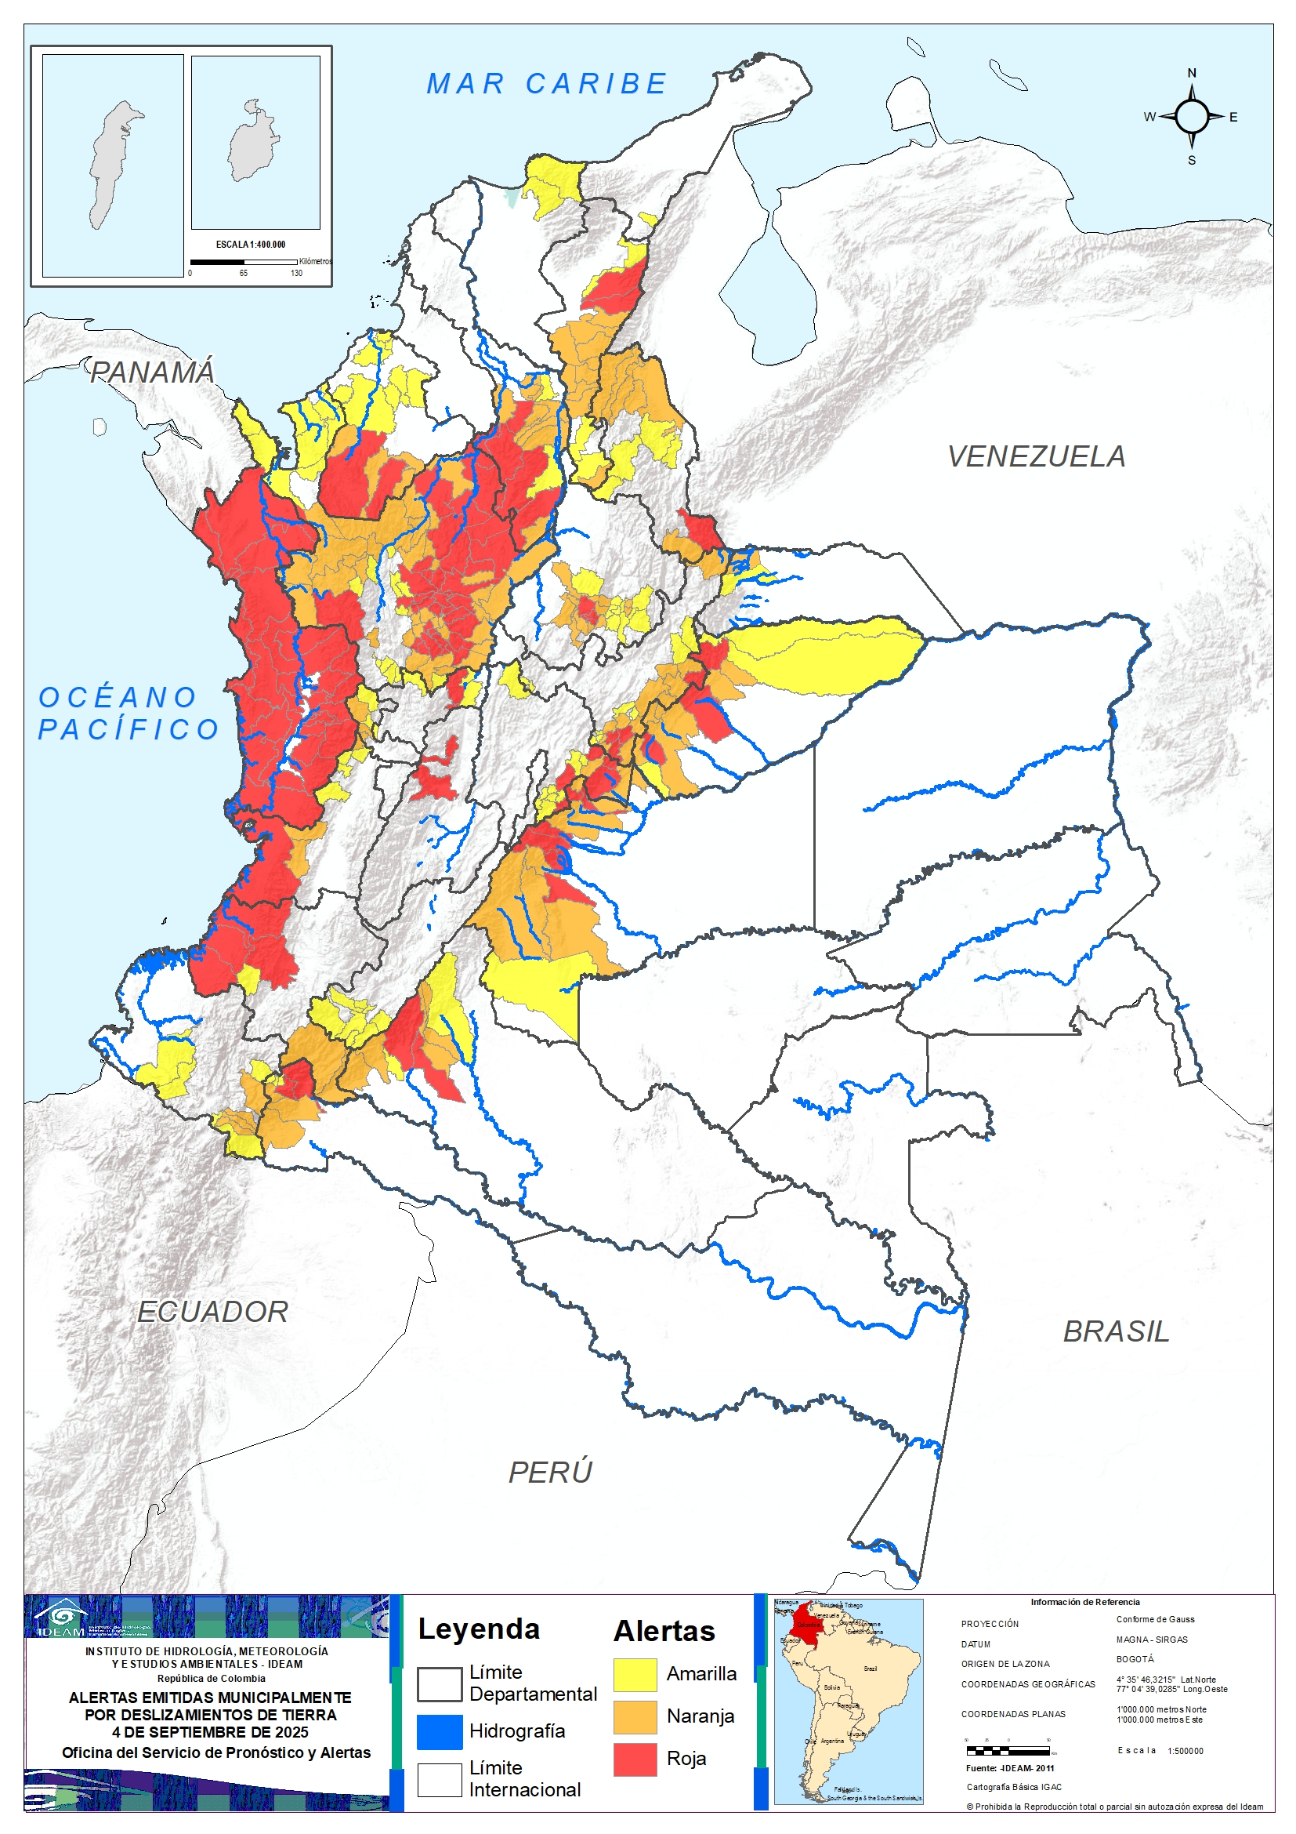
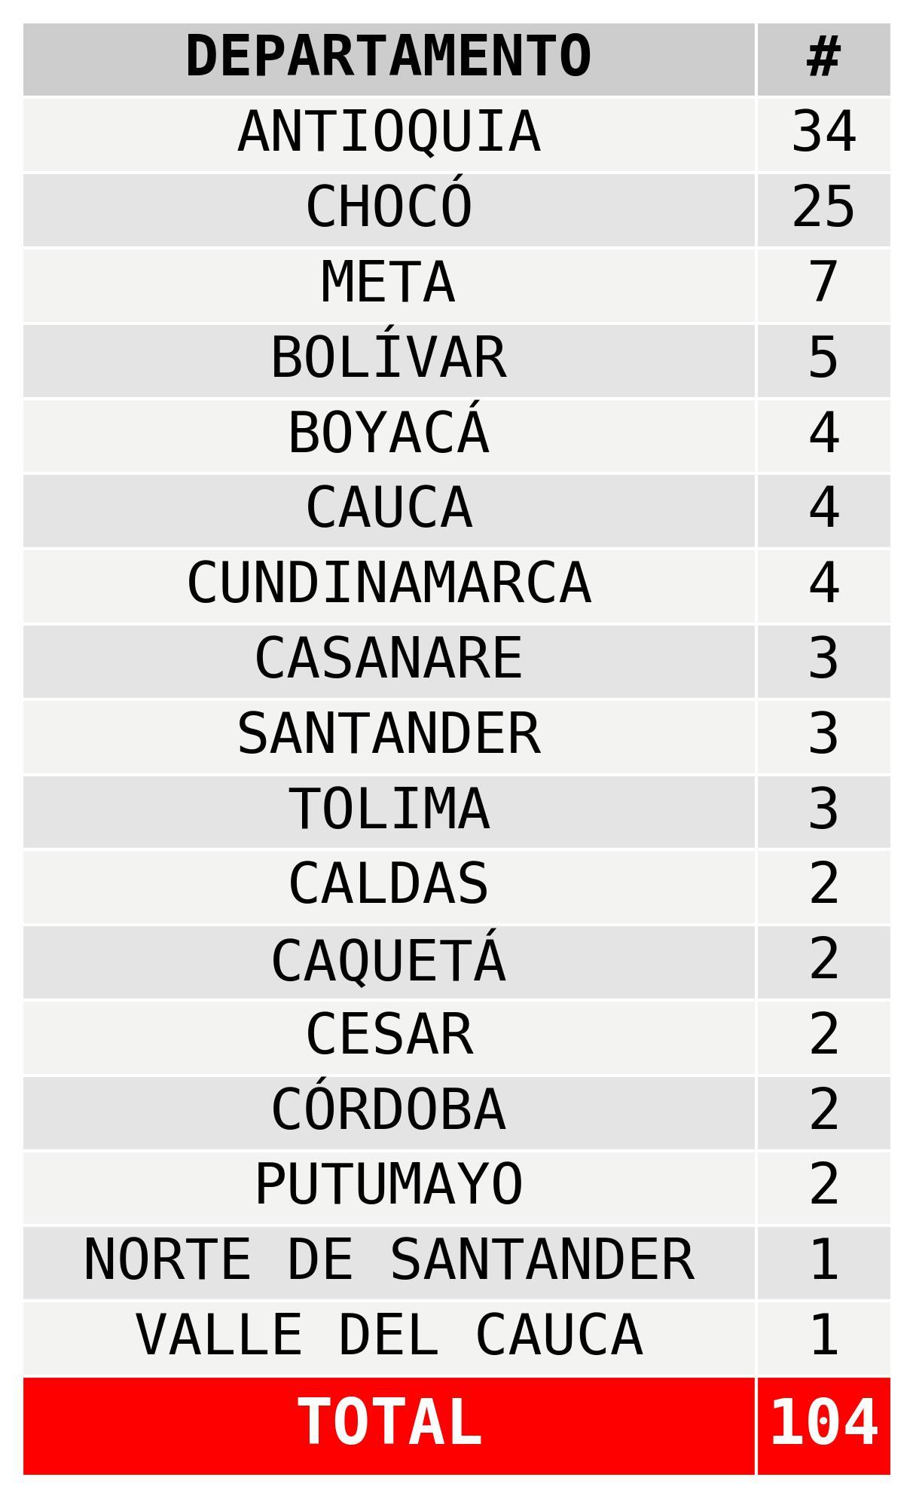
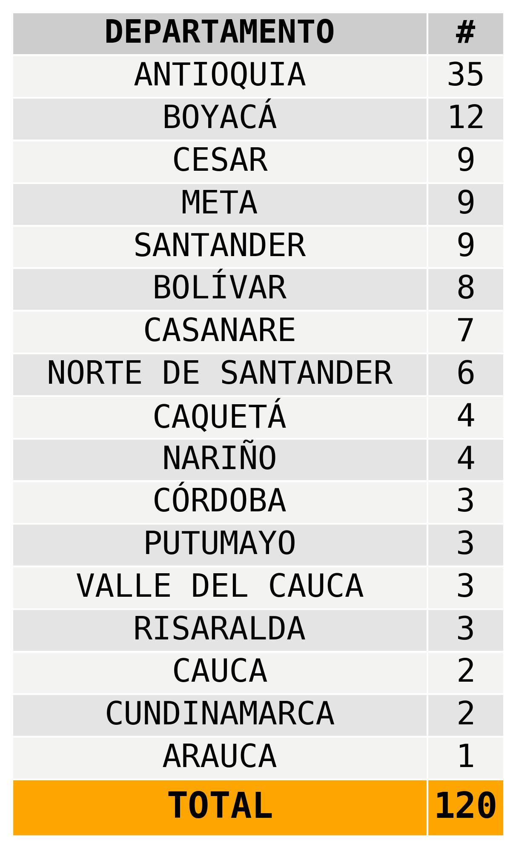
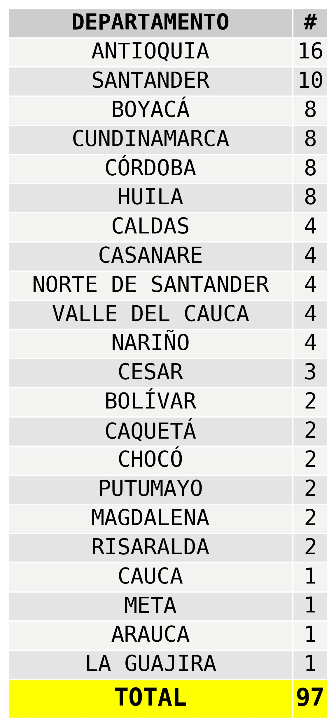
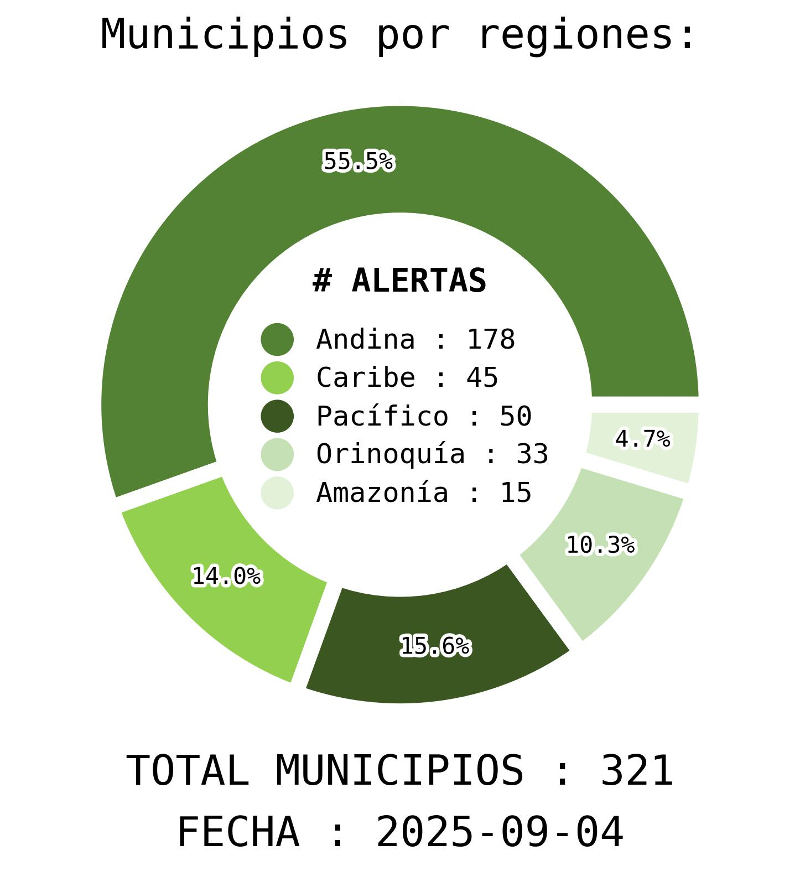
Actualización: 04 de septiembre de 2025 | 18:00 HLC

Slide 57
Actualización: 4 de septiembre de 2025

Slide 58
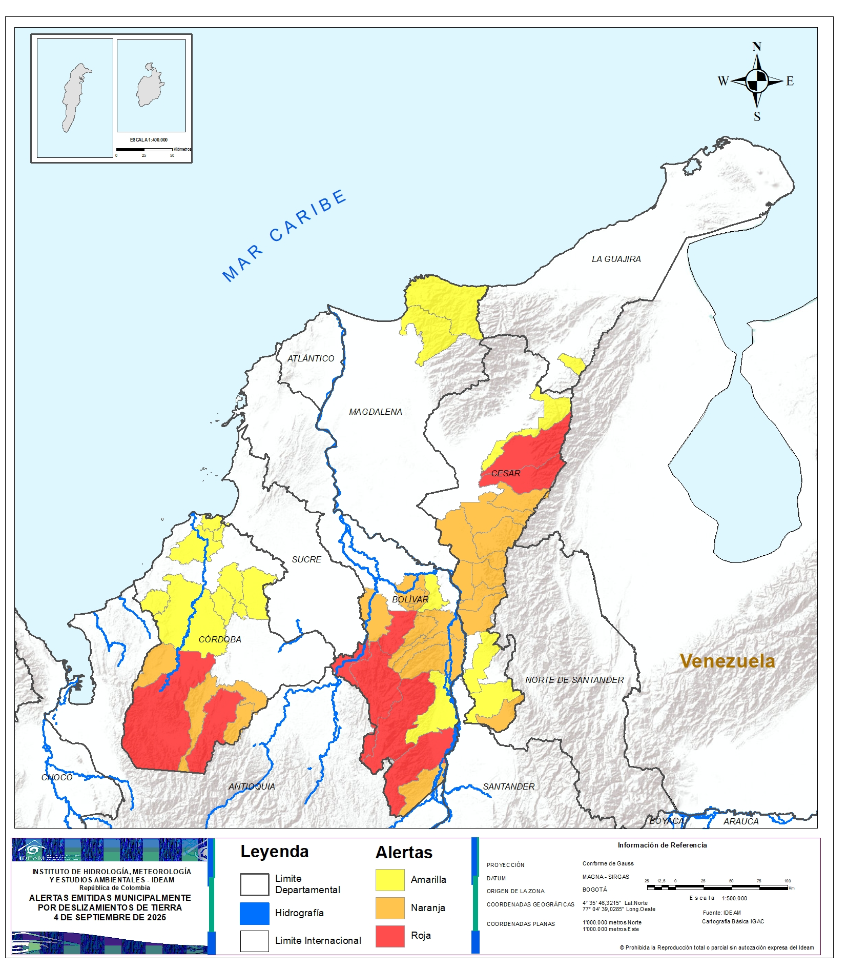


REGIÓN CARIBE
ALERTA | SITIOS PARA LOS CUALES SE GENERA LA ALERTA
 | BOLÍVAR : Clemencia. CÓRDOBA : Tierralta.
ALERTA | SITIOS PARA LOS CUALES SE GENERA LA ALERTA
 | BOLÍVAR : Montecristo, San Jacinto Del Cauca, San Pablo, Santa Rosa Del Sur, Tiquisio. CESAR : Agustín Codazzi, Becerril. CÓRDOBA : Puerto Libertador, Tierralta.
 | BOLÍVAR : Achí, Altos Del Rosario, Arenal, Barranco De Loba, Cantagallo, Morales, Norosí, Río Viejo. CESAR : Chimichagua, Chiriguaná, Curumaní, La Gloria, La Jagua De Ibirico, Pailitas, Pelaya, San Alberto, Tamalameque. CÓRDOBA : Montelíbano, San José De Uré, Valencia.
 | BOLÍVAR : San Martín De Loba, Simití. CESAR : Aguachica, La Paz, San Martín. CÓRDOBA : Canalete, Ciénaga De Oro, Lorica, Montería, Purísima De La Concepción, Sahagún, San Antero, San Carlos. LA GUAJIRA : El Molino. MAGDALENA : Ciénaga, Santa Marta.

Slide 59
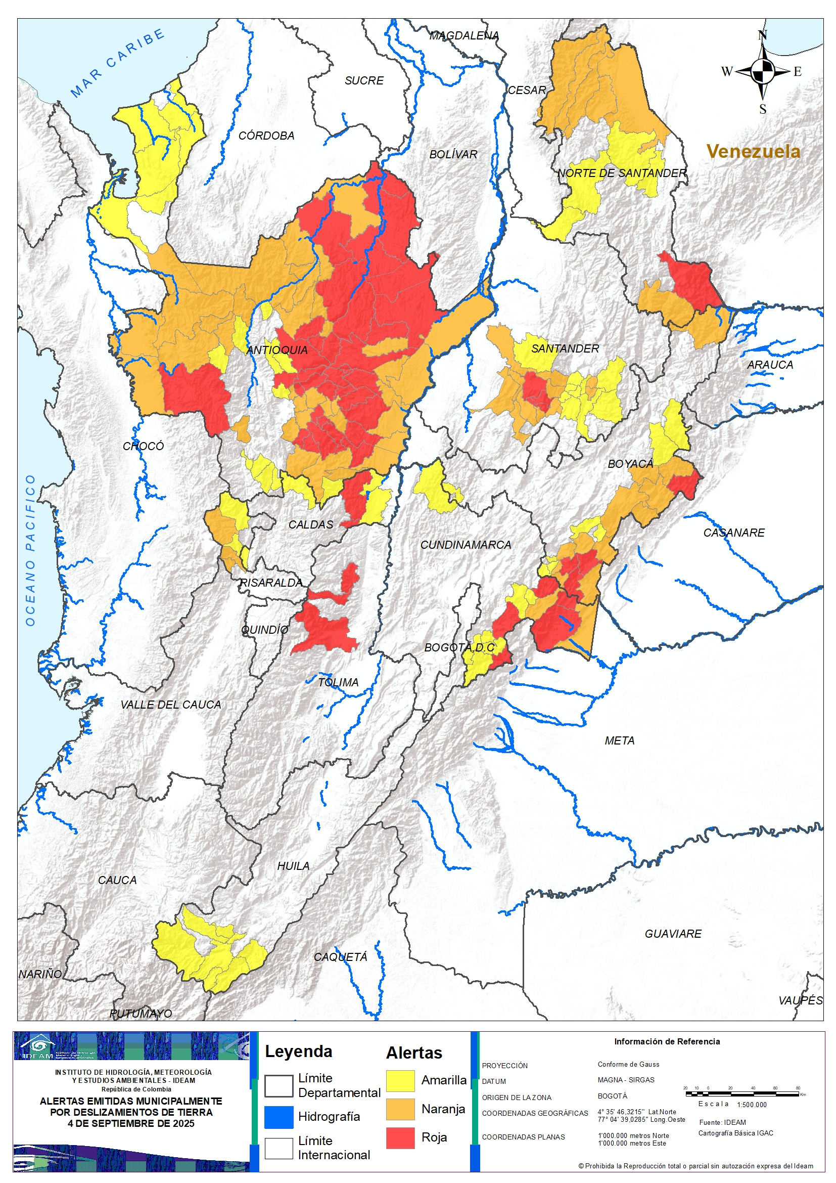

REGIÓN ANDINA
ALERTA | SITIOS PARA LOS CUALES SE GENERA LA ALERTA
 | ANTIOQUIA : Alejandría, Amalfi, Angostura, Anorí, Barbosa, Carolina, Cisneros, Cocorná, Concepción, Cáceres, Donmatías, El Bagre, El Carmen De Viboral, El Santuario, Girardota, Gómez Plata, La Ceja, La Unión, Marinilla, Nechí, Remedios, San Carlos, San Francisco, San Luis, San Pedro De Los Milagros, San Rafael, San Roque, Santa Rosa De Osos, Santo Domingo, Segovia, Urrao, Vegachí, Yolombó, Zaragoza. BOYACÁ : Campohermoso, Macanal, Paya, Santa María. CALDAS : Marquetalia, Samaná. CUNDINAMARCA : Fómeque, Guayabetal, Medina, Ubalá. NORTE DE SANTANDER : Toledo. SANTANDER : Contratación, El Guacamayo, Santa Helena Del Opón. TOLIMA : Ibagué, Líbano, Santa Isabel.
 | ANTIOQUIA : Abejorral, Argelia, Briceño, Campamento, Caracolí, Caucasia, Cañasgordas, Concordia, Copacabana, Dabeiba, Frontino, Granada, Guadalupe, Guarne, Guatapé, Ituango, Maceo, Murindó, Mutatá, Peque, Peñol, Puerto Berrío, Puerto Nare, Puerto Triunfo, Retiro, Rionegro, San Vicente Ferrer, Sonsón, Tarazá, Uramita, Valdivia, Vigía Del Fuerte, Yalí, Yarumal, Yondó. BOYACÁ : Almeida, Aquitania, Chivor, Cubará, Garagoa, Labranzagrande, Miraflores, Mongua, Pajarito, Pisba, Páez, San Luis De Gaceno. CUNDINAMARCA : Gachalá, Paratebueno. NORTE DE SANTANDER : Chitagá, Convención, El Carmen, El Tarra, Teorama, Tibú. RISARALDA : La Celia, Pueblo Rico, Santuario. SANTANDER : Aguada, Chima, Guadalupe, La Paz, Landázuri, Ocamonte, Simacota, Valle De San José, Vélez.

Slide 60
REGIÓN ANDINA
ALERTA | SITIOS PARA LOS CUALES SE GENERA LA ALERTA
 | ANTIOQUIA : Abriaquí, Apartadó, Arboletes, Bello, Belmira, Buriticá, Entrerríos, Jericó, Nariño, Necoclí, Pueblorrico, San Pedro De Urabá, Toledo, Turbo, Támesis, Valparaíso. BOYACÁ : Chita, Guayatá, Quípama, San Eduardo, Socotá, Somondoco, Sutatenza, Zetaquira. CALDAS : Aguadas, Norcasia, Victoria, Viterbo. CUNDINAMARCA : Cáqueza, Fosca, Gama, Gutiérrez, Junín, Quetame, Une, Yacopí. HUILA : Acevedo, Elías, Oporapa, Palestina, Pitalito, Saladoblanco, San Agustín, Suaza. NORTE DE SANTANDER : El Zulia, La Esperanza, Sardinata, Ábrego. RISARALDA : Apía, Mistrató. SANTANDER : Charalá, Confines, Coromoro, El Carmen De Chucurí, Guapotá, Mogotes, Oiba, Palmas Del Socorro, Páramo, Socorro.

Slide 61
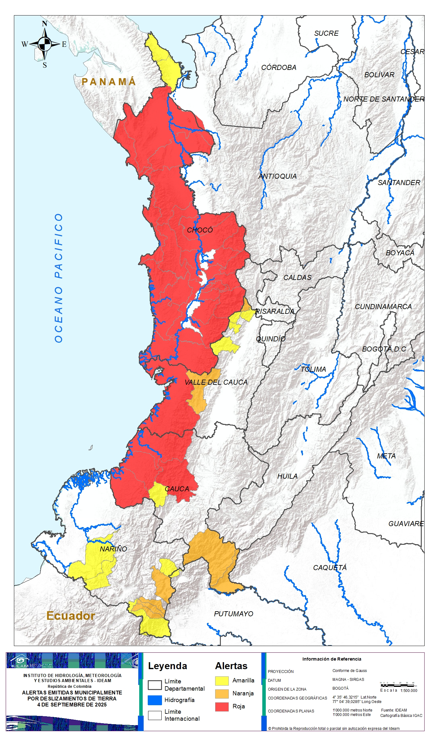
REGIÓN PACÍFICO
ALERTA | SITIOS PARA LOS CUALES SE GENERA LA ALERTA
 | CAUCA : El Tambo, Guapi, López De Micay, Timbiquí. CHOCÓ : Alto Baudó, Bagadó, Bahía Solano, Bajo Baudó, Bojayá, Carmen Del Darién, Condoto, Cértegui, El Cantón Del San Pablo, El Carmen De Atrato, El Litoral Del San Juan, Istmina, Juradó, Lloró, Medio Atrato, Medio Baudó, Nuquí, Nóvita, Quibdó, Riosucio, Río Iró, Río Quito, San José Del Palmar, Sipí, Tadó. VALLE DEL CAUCA : Buenaventura.
 | CAUCA : Piamonte, Santa Rosa. NARIÑO : Córdoba, Pasto, Potosí, Puerres. VALLE DEL CAUCA : Calima, Dagua, El Águila.
 | CAUCA : Argelia. CHOCÓ : Acandí, Unguía. NARIÑO : Barbacoas, Buesaco, Ipiales, Ricaurte. VALLE DEL CAUCA : Ansermanuevo, Bolívar, El Cairo, Versalles.

Slide 62
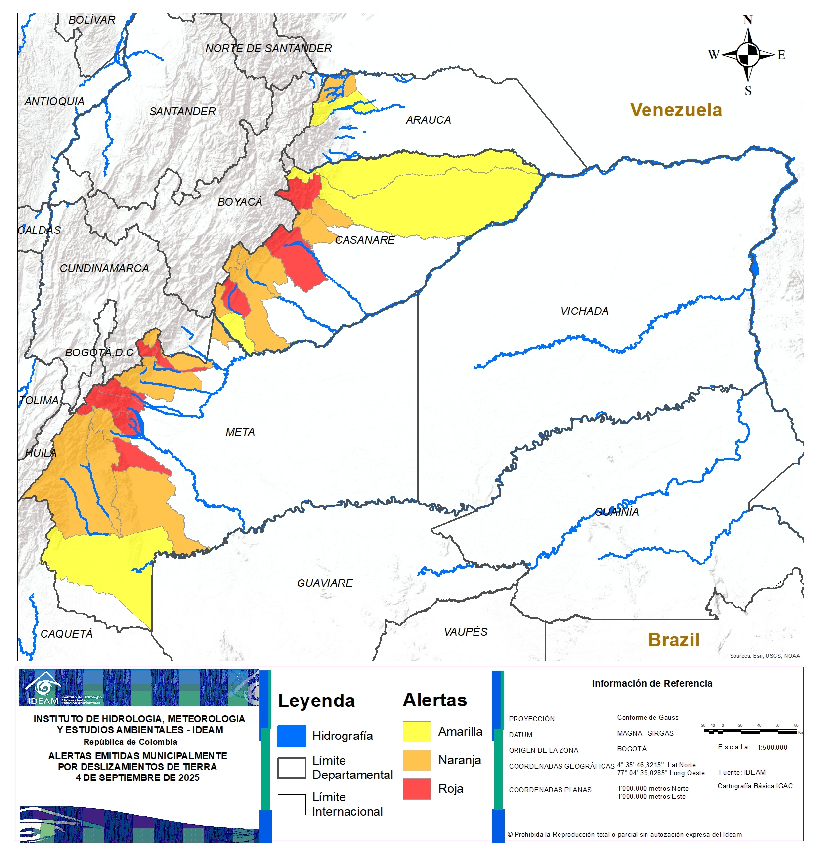
REGIÓN ORINOQUÍA
ALERTA | SITIOS PARA LOS CUALES SE GENERA LA ALERTA
 | CASANARE : Monterrey, Támara, Yopal. META : Cubarral, El Calvario, El Castillo, El Dorado, Guamal, Restrepo, San Juan De Arama.
 | ARAUCA : Saravena. CASANARE : Aguazul, Chámeza, Nunchía, Pore, Recetor, Sabanalarga, Tauramena. META : Acacías, Barranca De Upía, Cumaral, Lejanías, Mesetas, San Juanito, Uribe, Villavicencio, Vistahermosa.
 | ARAUCA : Fortul. CASANARE : Hato Corozal, Paz De Ariporo, Sácama, Villanueva. META : La Macarena.

Slide 63
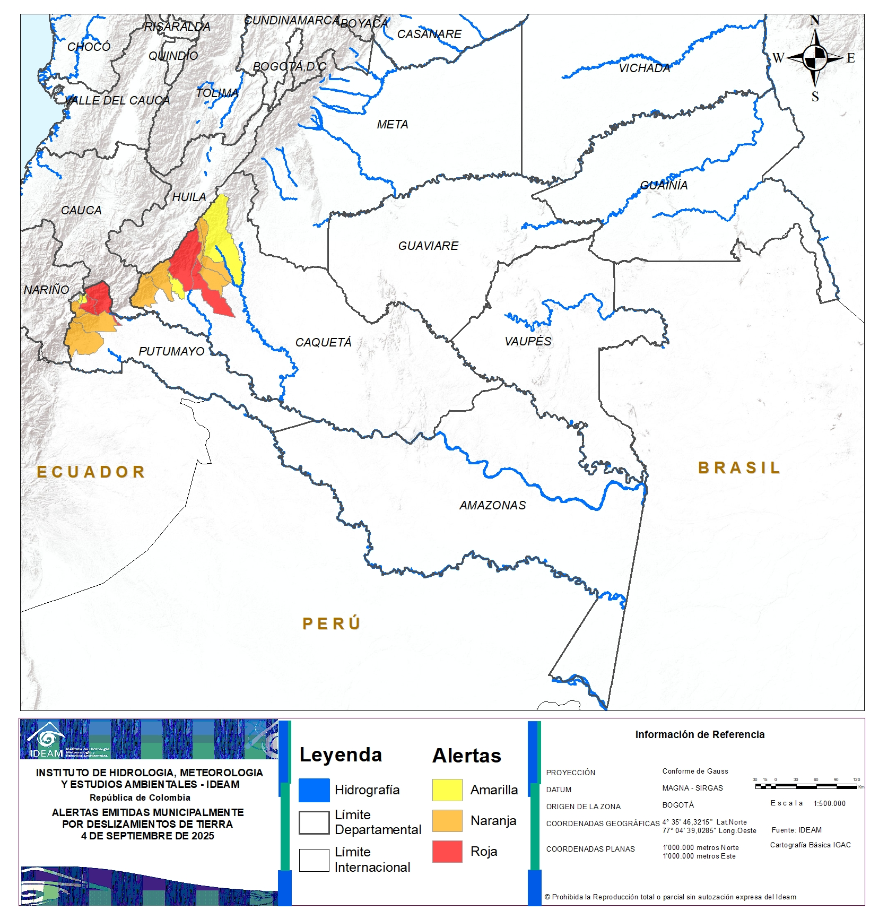
REGIÓN AMAZONÍA
ALERTA | SITIOS PARA LOS CUALES SE GENERA LA ALERTA
 | CAQUETÁ : Florencia, La Montañita. PUTUMAYO : Mocoa, San Francisco.
 | CAQUETÁ : Belén De Los Andaquíes, El Doncello, El Paujíl, San José Del Fragua. PUTUMAYO : Orito, Santiago, Villagarzón.
 | CAQUETÁ : Morelia, Puerto Rico. PUTUMAYO : Colón, Sibundoy.

Slide 64
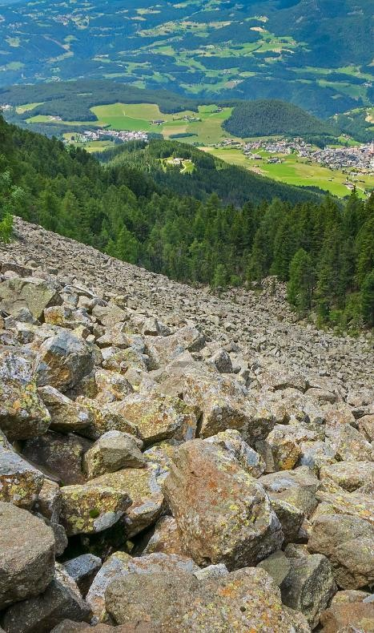
DEFINICIONES Y RECOMENDACIONES
DEFINICIONES | RECOMENDACIONES
DERRUMBE: Término común para referirse a diversos tipos de movimientos en masa, particularmente caídas y deslizamientos. DESLIZAMIENTO: Movimiento ladera abajo de una masa de suelo o roca cuyo desplazamiento ocurre predominantemente a lo largo de una superficie de falla, o de zonas relativamente delgadas con gran deformación cortante. TIPOS DE DESLIZAMIENTOS: Deslizamientos: Incluye movimientos tipo deslizamiento rotacional o deslizamiento traslacional en suelo o roca. En este grupo se pueden incluir los procesos en laderas tipo flujo que hacen parte de la zona de alimentación de flujos de detritos o flujos de lodo. Caídas: Incluye movimientos tipo caída en suelos o rocas. Se pueden incluir también en este tipo los movimientos tipo volcamiento. Flujos: En este tipo se incluyen los procesos tipo flujo de detritos, flujo de lodos o avenida torrencial (Ver numeral 1.2). Reptación: Término utilizado para describir movimientos lentos Y extremadamente lentos (Hungr et al., 2014). | Construya o habite en zonas seguras. Proteja los bosques. Evite la tala de árboles y la quema de estos. Identifique las áreas con amenazas de deslizamientos o derrumbes. Realice un plan de emergencia familiar. Estudie rutas alternativas para su evacuación. No permita que el agua se filtre en el interior de las montañas: abra zanjas, alcantarillas y cuencas firmes que permita el desagüe de agua adecuado. Evite la acumulación de basura o desechos en suelos ya que esta no permite que el agua filtre por donde debe hacerlo, lo que hace que el terreno se desestabilice.

Slide 65
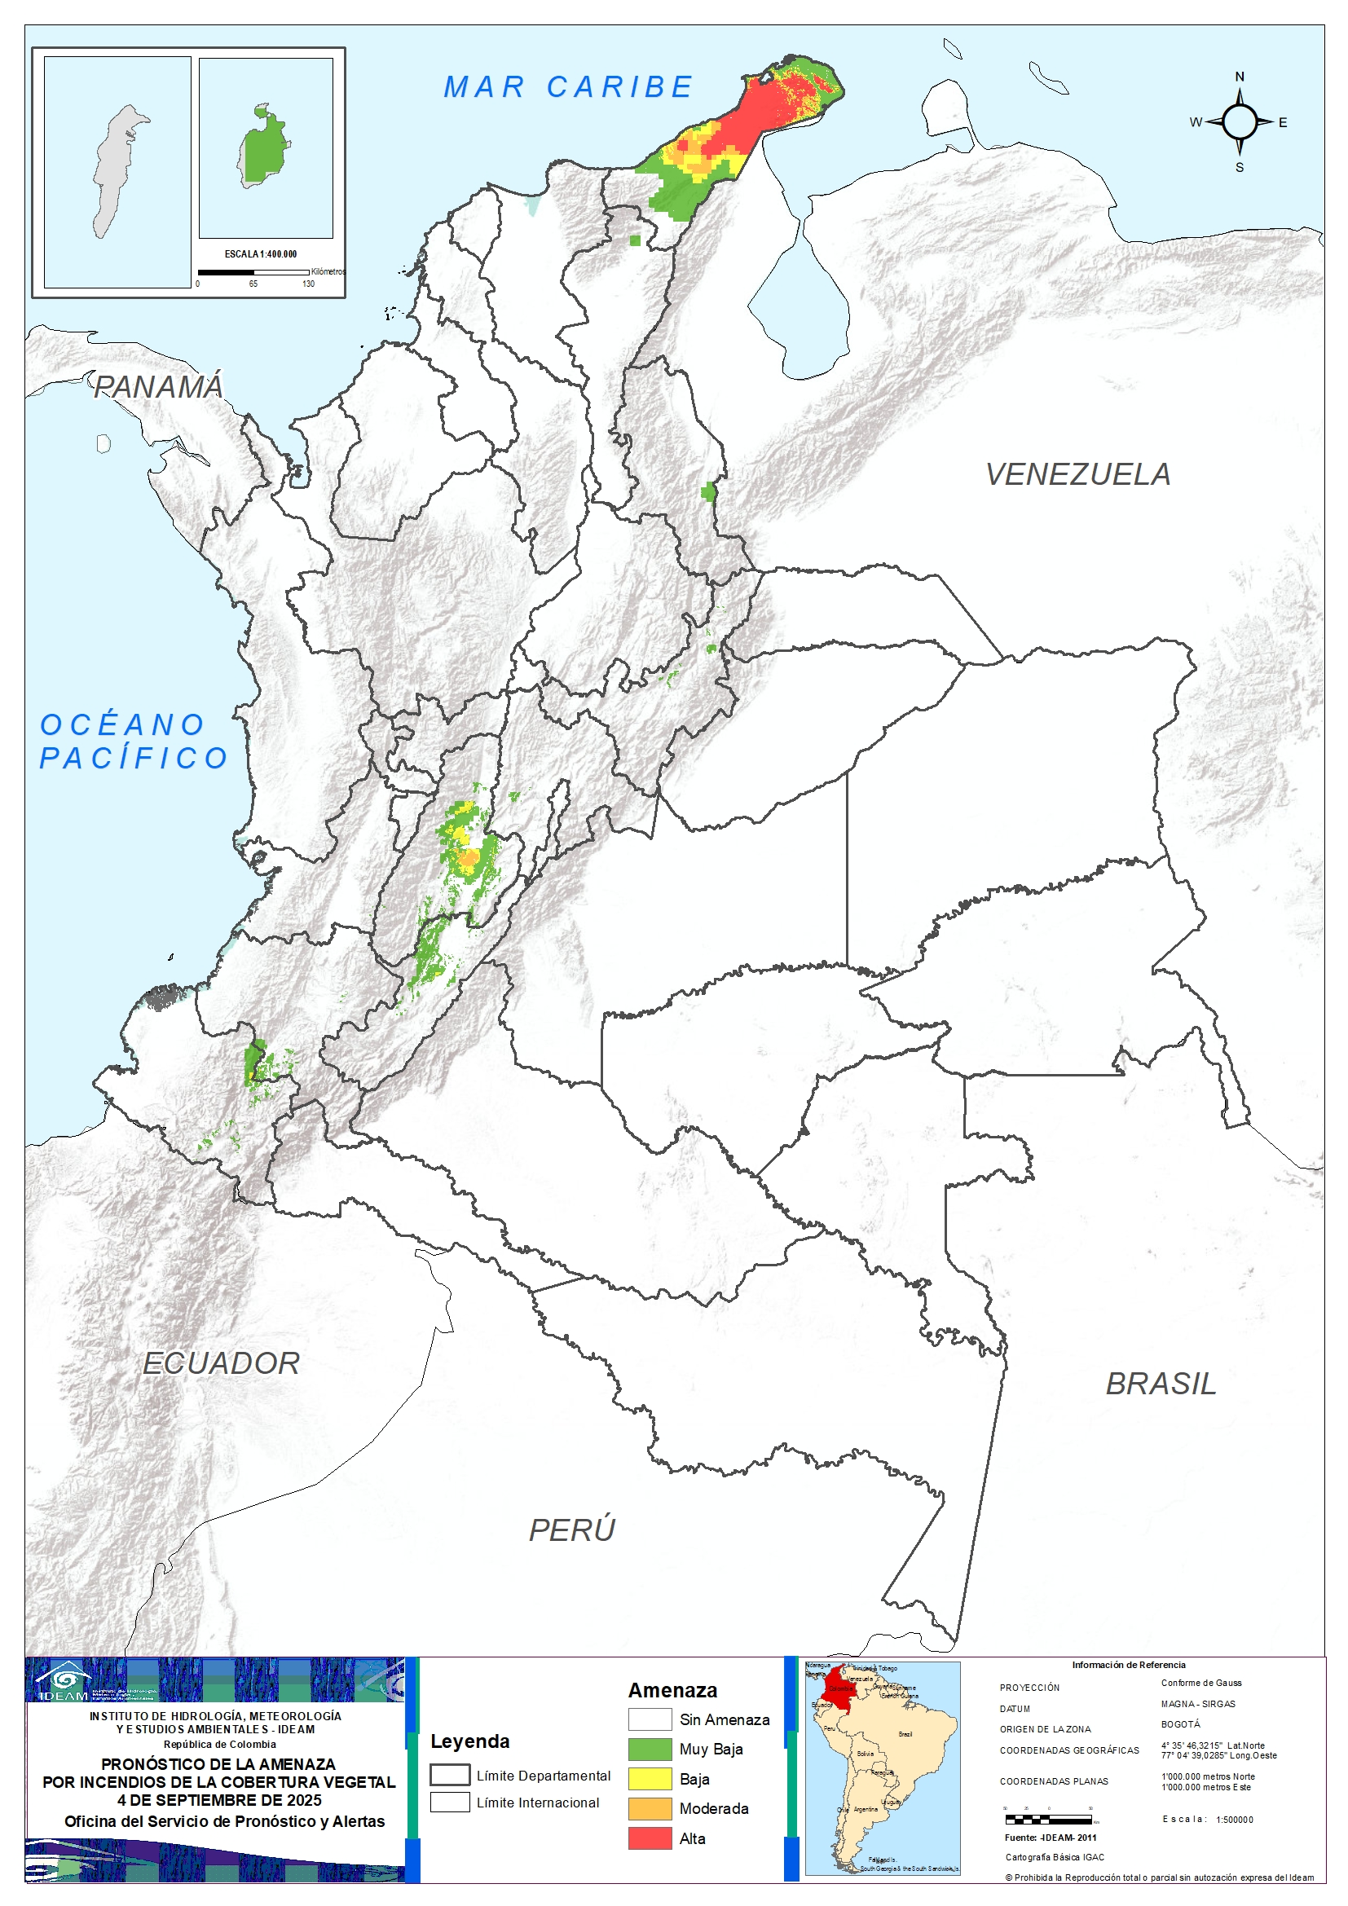
RESUMEN
Mapa de Pronóstico de la Amenaza por Incendios de la Cobertura Vegetal
Debido a la precipitación y temperatura máxima que se han dado en los últimos días, se presentan condiciones de:
Alerta Alta: En algunos municipios del departamento de La Guajira.
Alerta Moderada: En algunos municipios de los departamentos de Huila, Cundinamarca, Nariño, Tolima y Valle del Cauca.
Alerta Baja: En algunos departamentos de las regiones Caribe, Pacífico y Andina.
Alerta Alta: En algunos municipios del departamento de La Guajira.

Slide 66
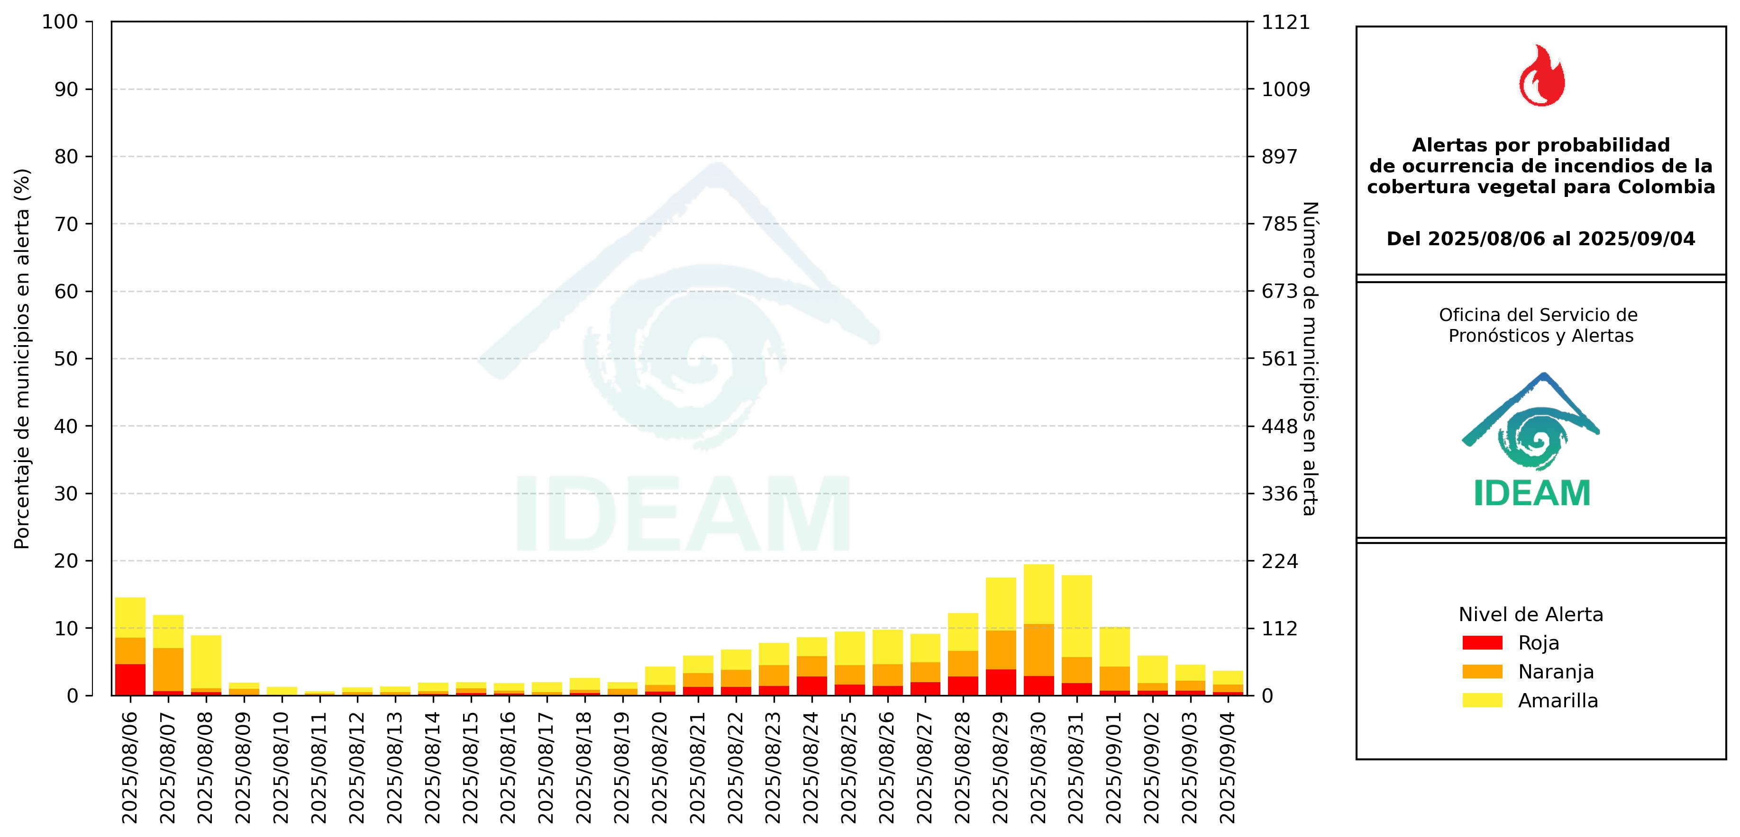
Gráfica de seguimiento de alertas por pronóstico de la amenaza de incendios de la cobertura vegetal para Colombia durante los últimos 30 días
El eje horizontal presenta la fecha de evaluación de las alertas, el eje vertical izquierdo el porcentaje de municipios* en alerta y el eje vertical derecho el número total de éstos; categorizando las alertas en una barra apilada según su nivel de amenaza: alta (rojo), moderada (naranja) y baja (amarillo).
* Municipios oficiales registrados por el DANE representado el 100% (1121 municipios) a la fecha.

Slide 67
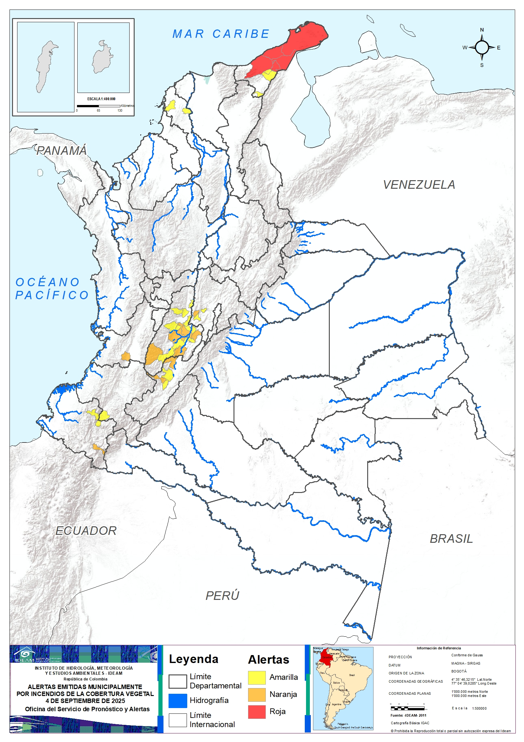
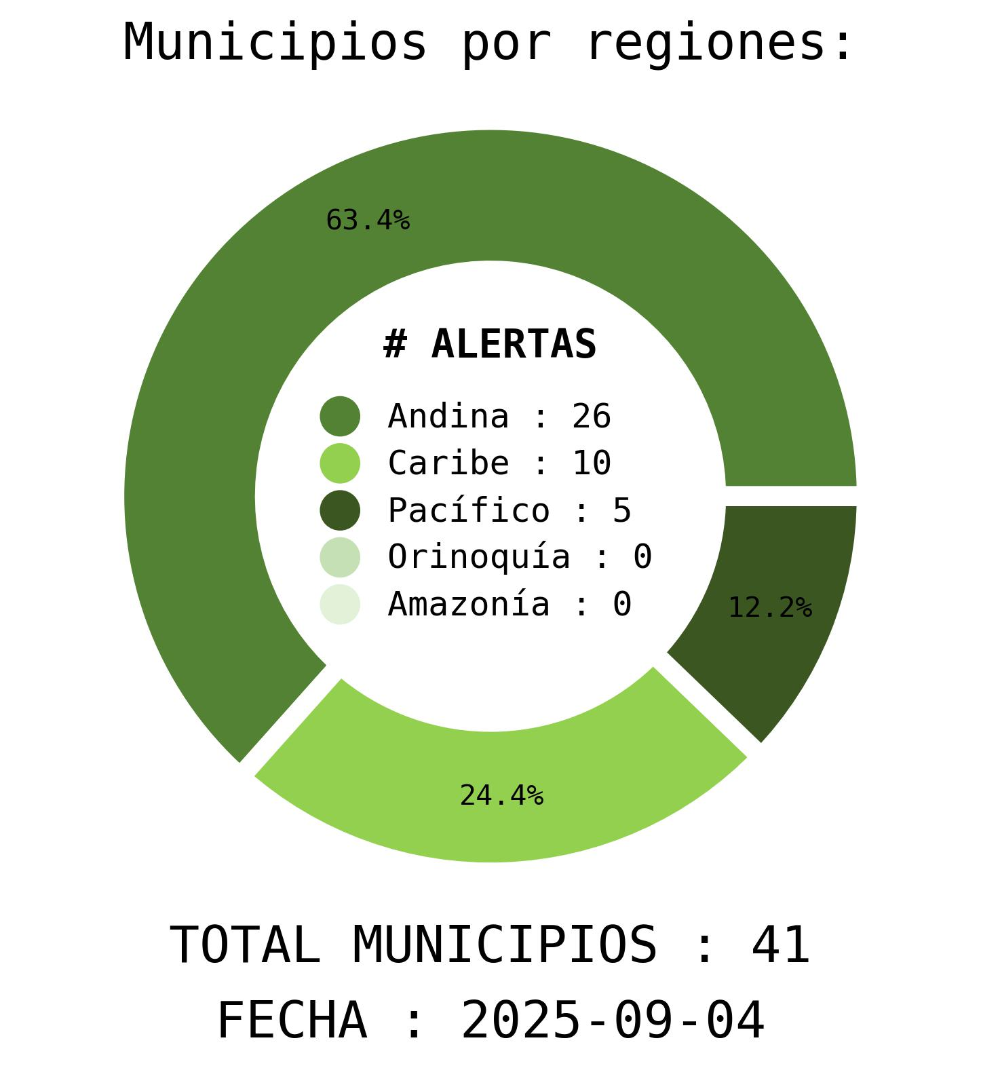
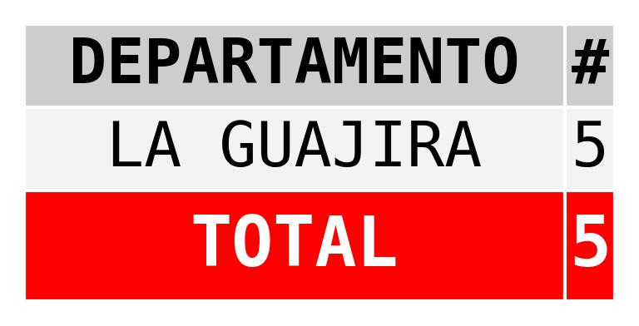
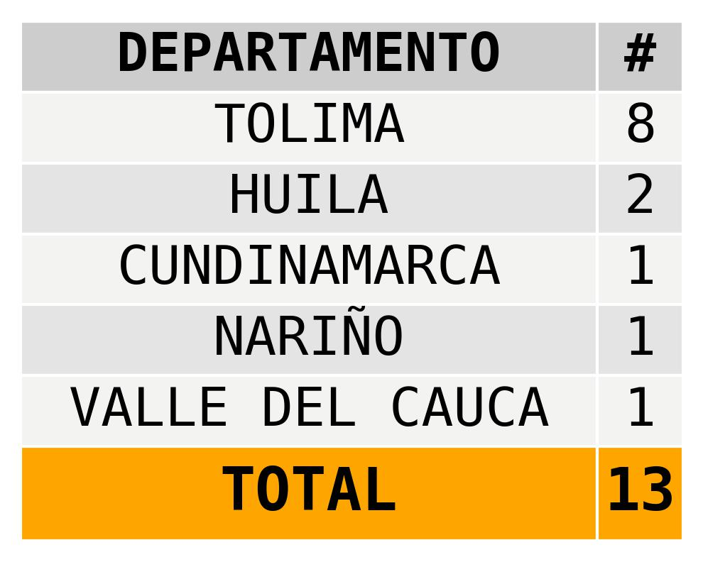
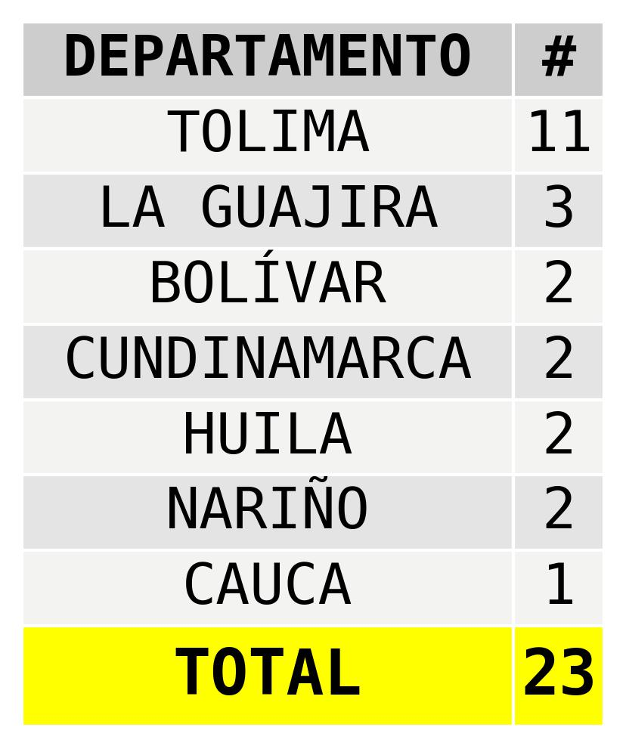
Actualización: 4 de septiembre de 2025 | 18:00 HLC

Slide 68
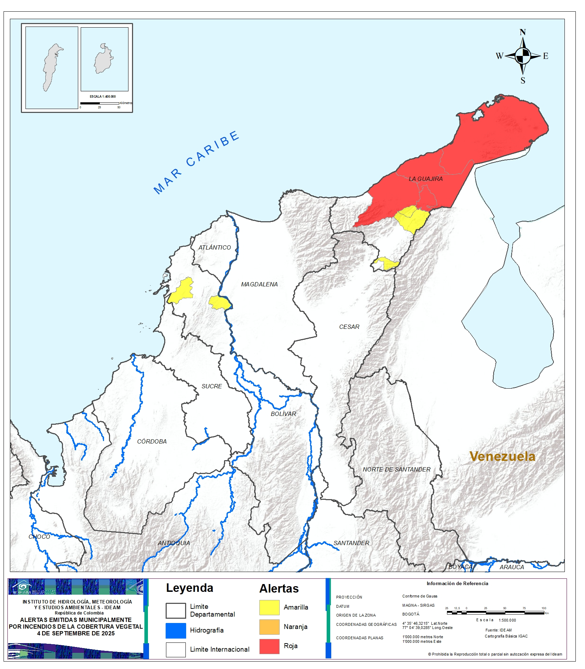


REGIÓN CARIBE
ALERTA | SITIOS PARA LOS CUALES SE GENERA LA ALERTA
 | LA GUAJIRA : Albania, Maicao, Manaure, Riohacha, Uribia.
 | BOLÍVAR : Arjona, El Guamo. LA GUAJIRA : Barrancas, Hatonuevo, Urumita.
ALERTA | SITIOS PARA LOS CUALES SE GENERA LA ALERTA
 | LA GUAJIRA : Uribia.

Slide 69
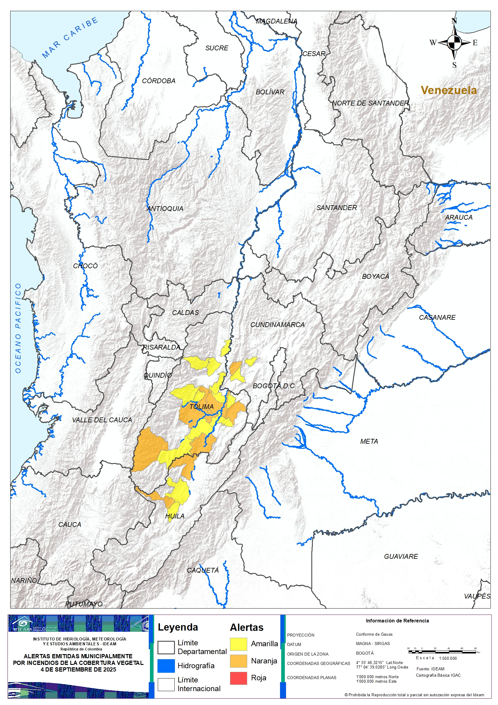
REGIÓN ANDINA
ALERTA | SITIOS PARA LOS CUALES SE GENERA LA ALERTA
 | CUNDINAMARCA : Jerusalén. HUILA : Aipe, Teruel. TOLIMA : Cunday, Guamo, Natagaima, Ortega, Rioblanco, Saldaña, San Luis, Suárez.
 | CUNDINAMARCA : La Mesa, Tocaima. HUILA : Aipe, Palermo, Yaguará. TOLIMA : Alvarado, Ambalema, Anzoátegui, Ataco, Carmen De Apicalá, Coello, Coyaima, Espinal, Purificación, Rovira, Valle De San Juan.

Slide 70
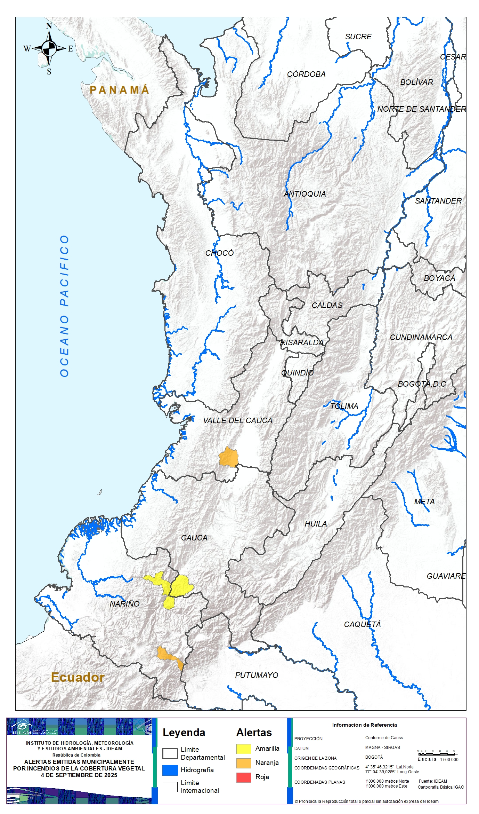

REGIÓN PACÍFICO
ALERTA | SITIOS PARA LOS CUALES SE GENERA LA ALERTA
 | NARIÑO : Funes. VALLE DEL CAUCA : Santiago De Cali.
 | CAUCA : Mercaderes. NARIÑO : El Rosario, Taminango.

Slide 71

REGIÓN ORINOQUÍA
ALERTA | SITIOS PARA LOS CUALES SE GENERA LA ALERTA
 | CASANARE : Paz De Ariporo .

Slide 72


REGIÓN AMAZONIA
ALERTA | SITIOS PARA LOS CUALES SE GENERA LA ALERTA
 | AMAZONAS : La Chorrera.
ALERTA | SITIOS PARA LOS CUALES SE GENERA LA ALERTA
 | CAQUETÁ : Valparaíso.

Slide 73

DEFINICIONES Y RECOMENDACIONES
DEFINICIONES | RECOMENDACIONES
Amenaza: Peligro latente de que un evento físico de origen natural, o causado, o inducido por la acción humana de manera accidental, se presente con una severidad suficiente para causar pérdida de vidas, lesiones u otros impactos en la salud, así como también daños y pérdidas en los bienes, la infraestructura, los medios de sustento, la prestación de servicios y los recursos ambientales (Ley 1523 de 2012). Conato (Incendio): Fuego de origen natural o antrópico que afecta o destruye una extensión inferior a 5.000 m2, de cualquier tipo de cobertura vegetal, ya sea en zona urbana o rural. Incendio de la cobertura vegetal: Fuego sobre la cobertura vegetal de origen natural o antrópico que se propaga sin control, que causa perturbaciones ecológicas afectando o destruyendo una extensión superior a 5.000 m2, ya sea en zona urbana o rural, que responde al tipo de vegetación, cantidad de combustible, oxígeno, condiciones meteorológicas, topografía, actividades humanas, entre otras. Incendio forestal: Un incendio forestal es un “fuego que, cualquiera sea su origen, se propaga sin control en terrenos rurales a través de vegetación leñosa, arbustiva o herbácea, ya sea viva o muerta”. Es decir, no solo se queman los árboles, sino que se destruye todo un ecosistema de especies vegetales silvestres y también animales que habitan en estos terrenos. (Conaf, 2019) | A la comunidad en general, a los turistas y caminantes apagar debidamente las fogatas y no dejar residuos tipo vidrio que sirvan como elementos concentradores de la radiación solar e igualmente reportar a las autoridades en caso de ocurrencia de incendios. A los consejos departamentales y municipales, las autoridades ambientales regionales y locales, mantener activos los planes de prevención y atención de incendios con el fin de evitar la ocurrencia y propagación de los mismos especialmente en áreas de reserva forestal y del Sistema Nacional de Parques Nacionales Naturales. A los sistemas regionales y locales de bomberos disponer de los elementos necesarios para la atención oportuna de eventos de incendio de la cobertura vegetal

Slide 74






Tiempo lluvioso
VV: 10 – 22 nudos
DV: Este-Noreste
AO: 1,0 – 2,0 metros
VV: 22 – 28 nudos
DV: Este - Noreste
AO: 2,4 m – 3,0 m
VV: 10 – 22 nudos
DV: Este-Noreste
AO: 1,0 – 2,0 metros
Tiempo lluvioso
Tiempo lluvioso
Tiempo lluvioso
Tiempo lluvioso
Hasta 18 de Febrero
Tiempo lluvioso
Tiempo lluvioso
Hasta el 13 de mayo
VV: 10 – 20 nudos
DV: Este - Noreste
AO: 1,8 – 2,4 metros

Slide 75

Hasta 15 de agosto
VV: 7 – 13 nudos
DV: Sur- Suroeste
AO: 1,3 – 1,8 m
VV: 25 - 36 nudos
DV: Oeste - Noroeste
AO: 3.0 m - 4.0 m
Tiempo lluvioso
VV: 10 – 15 nudos
DV: Sur- Suroeste
AO: 1,4 – 2,2 m
Hasta el 15 de agosto
VV: 5 – 17 nudos
DV: Sur- Suroeste
AO: 1,5 – 2,0 m
VV: 10 – 15 nudos
DV: Sur- Suroeste
AO: 1,5 – 2,2 m
VV: 15 - 20 nudos
DV: Noreste
AO: 2.5 – 3.0 metros
Tiempo lluvioso

Slide 76
CONDICIONES HIDROMETEOROLÓGICAS ACTUALES
VISITA NUESTRAS REDES SOCIALES
Ghisliane Echeverry Prieto | Directora General
TC. Diana Carolina Rueda Dimate| Jefe Oficina del Servicio de Pronóstico y Alertas
Elaboró:
Angie Paola Caldas Morales (Meteorología)
Edwin Hernández Carrión (Auxiliar de Pronóstico)
Juan Carlos Loaiza Quintero (Hidrología)
Nubia Traslaviña Saavedra(Deslizamientos de tierra)
Victoria Daniela Camacho (Incendios de la cobertura vegetal)
Mauricio Torres Granada (Datos hidrometeorológicos)
OFICINA DEL SERVICIO DE PRONÓSTICO Y ALERTAS
http://www.ideam.gov.co
Correos electrónicos: servicio@ideam.gov.co, alertas@ideam.gov.co
Calle 25D N° 96B - 70, piso 3. Bogotá, D.C.
Teléfono: 3075625 ext. 1334 -1336.
InstitutoIDEAM
@IDEAMColombia
IdeamColombia
Ideam.Instituto

Slide 77

GHISLIANE ECHEVERRY PRIETO
Directora General
Rodney Poveda Fernández
Jefe (E) Oficina del Servicio de Pronósticos y Alertas
Diseño y diagramación:
GRUPO DE COMUNICACIONES
http://www.ideam.gov.co
Correos electrónicos: servicio@ideam.gov.co, alertas@ideam.gov.co
Calle 25 D No. 96B - 70. Bogotá, D.C.
Teléfono: 3075625 ext. 1334-1336.
Síganos en:
PARA TOMAR ACCIÓN Advierte a los sistemas de prevención y atención de desastres sobre la amenaza que puede ocasionar un fenómeno con efectos adversos sobre la población, el cual requiere la atención inmediata por parte de la población y de los cuerpos de atención y socorro. Se emite una alerta sólo cuando la identificación de un evento extraordinario indique la probabilidad de amenaza inminente y cuando la gravedad del fenómeno implique la movilización de personas y equipos, interrumpiendo el normal desarrollo de sus actividades cotidianas.
PARA PREPARARSE Indica la presencia de un fenómeno. No implica amenaza inmediata y como tanto es catalogado como un mensaje para informarse y prepararse. El aviso implica vigilancia continua ya que las condiciones son propicias para el desarrollo de un fenómeno, sin que se requiera permanecer alerta.
PARA INFORMARSE Es un mensaje oficial por el cual se difunde información. Por lo regular se refiere a eventos observados, registrados o registrados y puede contener algunos elementos de pronóstico a manera de orientación. Por sus características pretéritas y futuras difiere del aviso y de la alerta, y por lo general no está encaminado a alertar sino a informar
InstitutoIDEAM
@IDEAMColombia
CONDICIONES NORMALES La información que se suministra se encuentra dentro de los rangos normales.
IdeamColombia
Ideam.Instituto

